Slide 1
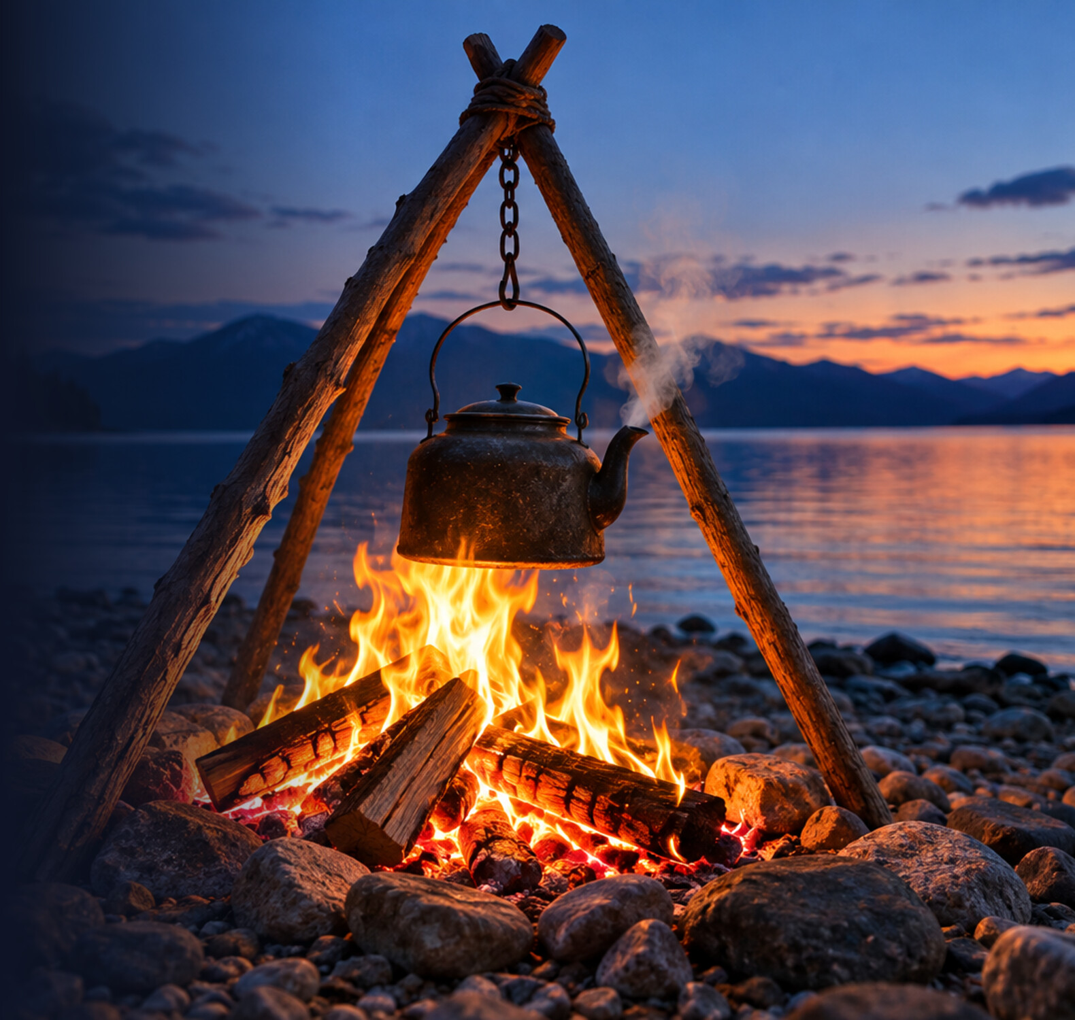
Dersler · kimya
KİMYASAL TEPKİMELERDE ENERJİ · KONU 01
Tepkimelerde enerji değişimi
Her fiziksel ve kimyasal olay bir enerji alışverişidir: yanan odun çevresini ısıtır, eriyen buz çevresinden ısı çeker. Alışverişin yönü olayın ekzotermik mi endotermik mi olduğunu söyler; yakıtları ve besinleri enerji kaynağı yapan da budur.
1 Temel
2 Orta
3 İleri
4 Pekiştir
dersler.perinet.org/enerji-degisimi.html
Notes:
Kamp ateşinin başında yüzün neden ısınır? Sporcunun dizine bastırdığı kompres, buzdolabına hiç girmeden nasıl buz gibi olur? Kibrit de odun da yanar; peki bir kibrit neden çaydanlığı kaynatmaya yetmez? Cevaplar aynı yerden çıkar: her fiziksel ve kimyasal olay bir enerji alışverişidir. Madde ya çevresine ısı verir ya da çevresinden ısı çeker; tıpkı bir hesaba para yatırmak ya da hesaptan para çekmek gibi. Anlatım dört basamakta ilerliyor: önce ısınan ve soğuyan olayları gözleyip ısı alanları ve verenleri ayıracağız, sonra bu alışverişi entalpiyle sayıya döküp kalorimetreyle ölçeceğiz, ardından yakıtları, hidrojeni ve besinleri karşılaştıracağız. En sonda kolaydan zora sıralanmış örneklerle hepsini birlikte kullanacağız.
Kapak görseli: Kamp ateşi ve çaydanlık. Yanan odun, havadaki oksijenle tepkimeye girip çevresine ısı ve ışık veren bir ekzotermik olaydır. Bu ısının bir kısmı çaydanlıktaki suya geçer: su önce ısınır, sonra kaynayıp buhara dönüşür. Suyun buharlaşması ise ısı alan, endotermik bir olaydır. Tek sahnede iki yönlü bir alışveriş var: odun ısı verir, su ısı alır.

Slide 2
?
Başlarken
Konuya günlük bir soruyla giriyoruz.
Kamp ateşinin başında yüzün neden ısınır? Sporcunun dizine bastırdığı kompres, buzdolabına hiç girmeden nasıl buz gibi olur? Kibrit de odun da yanar; peki bir kibrit neden çaydanlığı kaynatmaya yetmez? Cevaplar aynı yerden çıkar: her fiziksel ve kimyasal olay bir enerji alışverişidir. Madde ya çevresine ısı verir ya da çevresinden ısı çeker; tıpkı bir hesaba para yatırmak ya da hesaptan para çekmek gibi.
dersler.perinet.org/enerji-degisimi.html
02
Notes:
Açılış sorusu — sınıfa sorup birkaç cevap alın, sonra konuya geçin.
Kamp ateşinin başında yüzün neden ısınır? Sporcunun dizine bastırdığı kompres, buzdolabına hiç girmeden nasıl buz gibi olur? Kibrit de odun da yanar; peki bir kibrit neden çaydanlığı kaynatmaya yetmez? Cevaplar aynı yerden çıkar: her fiziksel ve kimyasal olay bir enerji alışverişidir. Madde ya çevresine ısı verir ya da çevresinden ısı çeker; tıpkı bir hesaba para yatırmak ya da hesaptan para çekmek gibi. Anlatım dört basamakta ilerliyor: önce ısınan ve soğuyan olayları gözleyip ısı alanları ve verenleri ayıracağız, sonra bu alışverişi entalpiyle sayıya döküp kalorimetreyle ölçeceğiz, ardından yakıtları, hidrojeni ve besinleri karşılaştıracağız. En sonda kolaydan zora sıralanmış örneklerle hepsini birlikte kullanacağız.

Slide 3
≡
Bu derste
Dört basamak, kolaydan zora: önce sezgi, sonra bağıntılar, sonra derinleşme; en sonda pekiştirme.
1
Temel
2
Orta
3
İleri
4
Pekiştir
Önce sezgi: ısınan ve soğuyan olaylara bak, sistemi çevreden ayır, ısı alan ve ısı veren olayları formülsüz tanı.
Bağıntılar: alınan ya da verilen ısıyı entalpi değişimiyle sayıya dök, işaretini oku, madde miktarıyla ölçekle ve kalorimetreyle ölç.
Derinleşme: yakıtları ve besinleri enerji kaynağı olarak karşılaştır; CO₂'nin bedelini, hidrojenin zorluklarını ve günlük uygulamaları gör.
Kolaydan zora çözümlü örnekler ve enerji sorularında puan kaybettiren klasik hatalar.
01
Önce gözlemle: ısınan ve soğuyan olaylar
05
Entalpi ve ΔH'nin işareti
09
Yakıtlar: mol başına mı, gram başına mı?
14
Çözümlü örnekler
02
Sistem, çevre ve evren
06
Isı, madde miktarıyla orantılıdır
10
Fosil yakıtlar ve CO₂
15
Sık yapılan hatalar
11
Hidrojen: temiz ama zor bir yakıt
03
Endotermik olaylar: ısı alanlar
07
Isıyı ölçmek: kalorimetre ve q = m·c·ΔT
12
Besinler: vücudun yakıtı
04
Ekzotermik olaylar: ısı verenler
08
Sayılarla hisset: kaç kJ, kaç derece?
13
Enerji değişimi gerçek dünyada
dersler.perinet.org/enerji-degisimi.html
03
Notes:
Bu derste:
1. Temel — Önce sezgi: ısınan ve soğuyan olaylara bak, sistemi çevreden ayır, ısı alan ve ısı veren olayları formülsüz tanı.
01 Önce gözlemle: ısınan ve soğuyan olaylar
02 Sistem, çevre ve evren
03 Endotermik olaylar: ısı alanlar
04 Ekzotermik olaylar: ısı verenler
2. Orta — Bağıntılar: alınan ya da verilen ısıyı entalpi değişimiyle sayıya dök, işaretini oku, madde miktarıyla ölçekle ve kalorimetreyle ölç.
05 Entalpi ve ΔH'nin işareti
06 Isı, madde miktarıyla orantılıdır
07 Isıyı ölçmek: kalorimetre ve q = m·c·ΔT
08 Sayılarla hisset: kaç kJ, kaç derece?
3. İleri — Derinleşme: yakıtları ve besinleri enerji kaynağı olarak karşılaştır; CO₂'nin bedelini, hidrojenin zorluklarını ve günlük uygulamaları gör.
09 Yakıtlar: mol başına mı, gram başına mı?
10 Fosil yakıtlar ve CO₂
11 Hidrojen: temiz ama zor bir yakıt
12 Besinler: vücudun yakıtı
13 Enerji değişimi gerçek dünyada
4. Pekiştir — Kolaydan zora çözümlü örnekler ve enerji sorularında puan kaybettiren klasik hatalar.
14 Çözümlü örnekler
15 Sık yapılan hatalar

Slide 4
↺
Önce hatırlayalım · 1 / 2
Bu konuya başlamadan önce bilmen gereken birkaç şey.
Sıcaklık: bir şeyin ne kadar sıcak ya da soğuk olduğu; termometreyle derece (°C) cinsinden ölçülür.
1
Isı: sıcaklık farkı yüzünden bir yerden ötekine geçen enerji. Birimi joule (J); 1 kJ = 1000 J. Isı her zaman sıcaktan soğuğa akar.
2
Fiziksel ve kimyasal olay: fiziksel olayda madde değişmez (buz erir, yine sudur); kimyasal olayda yeni maddeler oluşur (odun yanar, CO₂ ve su oluşur).
3
dersler.perinet.org/enerji-degisimi.html
04
Notes:
Önce hatırlayalım:
• Sıcaklık: bir şeyin ne kadar sıcak ya da soğuk olduğu; termometreyle derece (°C) cinsinden ölçülür.
• Isı: sıcaklık farkı yüzünden bir yerden ötekine geçen enerji. Birimi joule (J); 1 kJ = 1000 J. Isı her zaman sıcaktan soğuğa akar.
• Fiziksel ve kimyasal olay: fiziksel olayda madde değişmez (buz erir, yine sudur); kimyasal olayda yeni maddeler oluşur (odun yanar, CO₂ ve su oluşur).
Her maddeyi sınıfa sorarak hatırlatın.

Slide 5
↺
Önce hatırlayalım · 2 / 2
Bu konuya başlamadan önce bilmen gereken birkaç şey.
Mol: tanecik sayma paketi; 1 mol = 6,02·10²³ tanecik, tıpkı 1 düzine = 12 tane gibi.
4
Mol kütlesi: 1 molün gram cinsinden kütlesi. CH₄ için 12 + 4·1 = 16 g/mol; mol sayısı n = m / M ile bulunur.
5
Hâl simgeleri: (k) katı, (s) sıvı, (g) gaz, (suda) suda çözünmüş.
6
dersler.perinet.org/enerji-degisimi.html
05
Notes:
Önce hatırlayalım:
• Mol: tanecik sayma paketi; 1 mol = 6,02·10²³ tanecik, tıpkı 1 düzine = 12 tane gibi.
• Mol kütlesi: 1 molün gram cinsinden kütlesi. CH₄ için 12 + 4·1 = 16 g/mol; mol sayısı n = m / M ile bulunur.
• Hâl simgeleri: (k) katı, (s) sıvı, (g) gaz, (suda) suda çözünmüş.
Her maddeyi sınıfa sorarak hatırlatın.

Slide 6
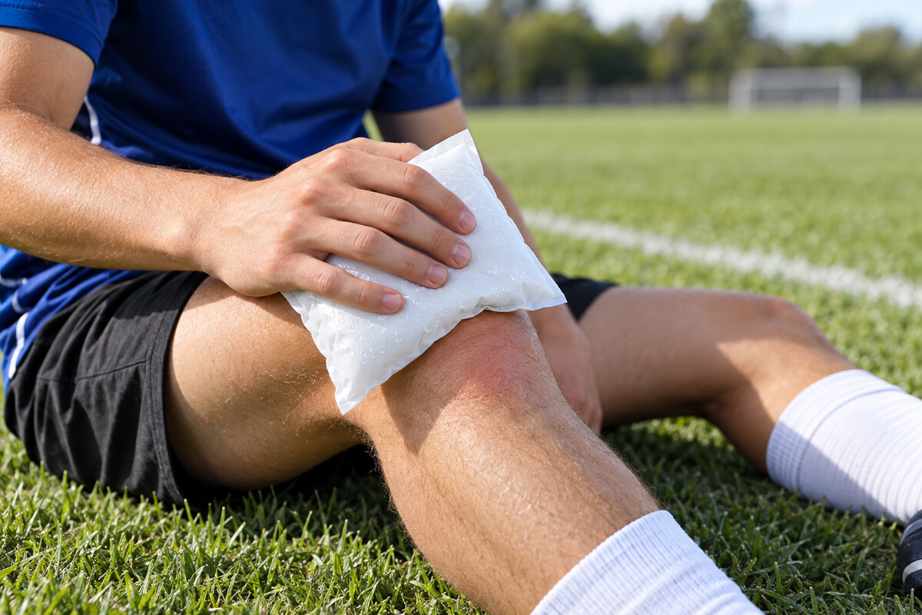
1
BASAMAK 1 / 4
Temel
Önce sezgi: ısınan ve soğuyan olaylara bak, sistemi çevreden ayır, ısı alan ve ısı veren olayları formülsüz tanı.
01 Önce gözlemle: ısınan ve soğuyan olaylar
02 Sistem, çevre ve evren
Dizdeki soğuk kompres buzdolabına girmeden soğur. Paket sıkılınca içindeki ince su kesesi yırtılır ve yanındaki katı (çoğu zaman amonyum nitrat, NH₄NO₃) suda çözünür. Bu çözünme ısıyı çevresinden, yani paketi tutan elden ve dizden çeker; paket bu yüzden soğuk gelir. Yüzeydeki damlacıklar, havadaki su buharının soğuk paketin üstünde yoğuşmasıyla oluşur.
03 Endotermik olaylar: ısı alanlar
04 Ekzotermik olaylar: ısı verenler
dersler.perinet.org/enerji-degisimi.html
06
Notes:
Basamak 1 — Temel: Önce sezgi: ısınan ve soğuyan olaylara bak, sistemi çevreden ayır, ısı alan ve ısı veren olayları formülsüz tanı.
01 Önce gözlemle: ısınan ve soğuyan olaylar
02 Sistem, çevre ve evren
03 Endotermik olaylar: ısı alanlar
04 Ekzotermik olaylar: ısı verenler
Görsel: Dizdeki soğuk kompres buzdolabına girmeden soğur. Paket sıkılınca içindeki ince su kesesi yırtılır ve yanındaki katı (çoğu zaman amonyum nitrat, NH₄NO₃) suda çözünür. Bu çözünme ısıyı çevresinden, yani paketi tutan elden ve dizden çeker; paket bu yüzden soğuk gelir. Yüzeydeki damlacıklar, havadaki su buharının soğuk paketin üstünde yoğuşmasıyla oluşur.

Slide 7
1 / 4 TEMEL · ADIM 1 / 5
01
Önce gözlemle: ısınan ve soğuyan olaylar
Enerji alışverişini çoğu zaman gözünle değil, teninle hissedersin.
Aşağıdaki olayların her birinde bir madde değişiyor ve yakınındaki her şeyin sıcaklığı değişiyor:
dersler.perinet.org/enerji-degisimi.html
07
Notes:
Önce gözlemle: ısınan ve soğuyan olaylar — adım 1/5
• Enerji alışverişini çoğu zaman gözünle değil, teninle hissedersin.
• Aşağıdaki olayların her birinde bir madde değişiyor ve yakınındaki her şeyin sıcaklığı değişiyor:

Slide 8
1 / 4 TEMEL · ADIM 2 / 5
01
Önce gözlemle: ısınan ve soğuyan olaylar
Kolonya serinletir: alkolü buharlaşırken elinden ısı çeker.
Ateş ısıtır: yanan odun havaya, taşlara ve sana ısı verir.
Buz içeceği soğutur: buz erirken içeceğin ısısını alır.
Soğuk kompres buz gibi olur: sıkılınca içindeki katı suda çözünür ve çevresinden ısı çeker.
dersler.perinet.org/enerji-degisimi.html
08
Notes:
Önce gözlemle: ısınan ve soğuyan olaylar — adım 2/5
• Kolonya serinletir: alkolü buharlaşırken elinden ısı çeker.
• Ateş ısıtır: yanan odun havaya, taşlara ve sana ısı verir.
• Buz içeceği soğutur: buz erirken içeceğin ısısını alır.
• Soğuk kompres buz gibi olur: sıkılınca içindeki katı suda çözünür ve çevresinden ısı çeker.

Slide 9
1 / 4 TEMEL · ADIM 3 / 5
01
Önce gözlemle: ısınan ve soğuyan olaylar
Cep ısıtıcısı ısınır: içindeki demir tozu havayla paslanırken ısı verir.
Kireç söndürülürken su fokurdar: sönmemiş kireç (CaO) suyla tepkimeye girerken karışım kaynayacak kadar ısınabilir.
dersler.perinet.org/enerji-degisimi.html
09
Notes:
Önce gözlemle: ısınan ve soğuyan olaylar — adım 3/5
• Cep ısıtıcısı ısınır: içindeki demir tozu havayla paslanırken ısı verir.
• Kireç söndürülürken su fokurdar: sönmemiş kireç (CaO) suyla tepkimeye girerken karışım kaynayacak kadar ısınabilir.

Slide 10
1 / 4 TEMEL · ADIM 4 / 5
01
Önce gözlemle: ısınan ve soğuyan olaylar
İlk bakışta iki grup var: ateşte, cep ısıtıcısında ve kireçte çevre ısınır; kolonyada, buzda ve kompreste çevre soğur.
Ölçüt, ısının hangi yöne aktığıdır; ısı her zaman sıcaktan soğuğa akar.
Soğuk paket eline “soğukluk” vermez, elin pakete ısı verir.
Bu altı örnekte ısıtanların hepsi kimyasal, soğutanların hepsi fiziksel; ama bu bir kural değil: suyun donması ve buharın yoğuşması fiziksel olduğu hâlde çevreyi ısıtır, kireç taşının ayrışması ve fotosentez kimyasal olduğu hâlde ısı alır.
dersler.perinet.org/enerji-degisimi.html
10
Notes:
Önce gözlemle: ısınan ve soğuyan olaylar — adım 4/5
• İlk bakışta iki grup var: ateşte, cep ısıtıcısında ve kireçte çevre ısınır; kolonyada, buzda ve kompreste çevre soğur.
• Ölçüt, ısının hangi yöne aktığıdır; ısı her zaman sıcaktan soğuğa akar.
• Soğuk paket eline “soğukluk” vermez, elin pakete ısı verir.
• Bu altı örnekte ısıtanların hepsi kimyasal, soğutanların hepsi fiziksel; ama bu bir kural değil: suyun donması ve buharın yoğuşması fiziksel olduğu hâlde çevreyi ısıtır, kireç taşının ayrışması ve fotosentez kimyasal olduğu hâlde ısı alır.

Slide 11
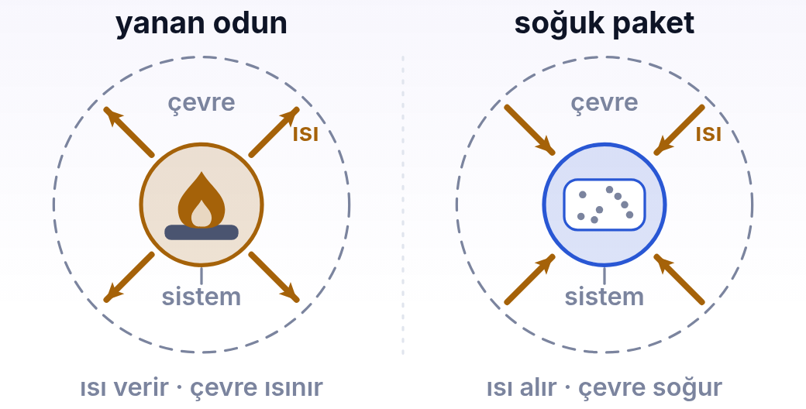
1 / 4 TEMEL · ADIM 5 / 5
01
Önce gözlemle: ısınan ve soğuyan olaylar
Ateşte ısı sistemden çevreye akar: hava, taşlar ve yüzün ısınır. Soğuk pakette ısı çevreden sisteme akar: paketi tutan el ve diz ısı kaybeder, bu yüzden serinler. İki durumda da ısı sıcak olandan soğuk olana gider; pakete “soğukluk” girmez, paketten ısı çıkmaz, tersine pakete ısı girer.
dersler.perinet.org/enerji-degisimi.html
11
Notes:
Önce gözlemle: ısınan ve soğuyan olaylar — şekil
Ateşte ısı sistemden çevreye akar: hava, taşlar ve yüzün ısınır. Soğuk pakette ısı çevreden sisteme akar: paketi tutan el ve diz ısı kaybeder, bu yüzden serinler. İki durumda da ısı sıcak olandan soğuk olana gider; pakete “soğukluk” girmez, paketten ısı çıkmaz, tersine pakete ısı girer.

Slide 12
1 / 4 TEMEL
01
Önce gözlemle: ısınan ve soğuyan olaylar
KISACA · BU BÖLÜMDE ÖĞRENDİK
Her fiziksel ve kimyasal olayda madde ile çevresi arasında ısı alışverişi olur. Bazı olaylar çevresini ısıtır, bazıları soğutur; ısı her zaman sıcaktan soğuğa akar.
dersler.perinet.org/enerji-degisimi.html
12
Notes:
Kısaca: Her fiziksel ve kimyasal olayda madde ile çevresi arasında ısı alışverişi olur. Bazı olaylar çevresini ısıtır, bazıları soğutur; ısı her zaman sıcaktan soğuğa akar.
Sınıfa bu cümleyi kendi sözleriyle tekrar ettirin.

Slide 13
1 / 4 TEMEL
DÜŞÜN
Çaydanlığın ağzından yükselen beyaz bulut gerçekten su buharı mıdır?
?
01 · Önce gözlemle: ısınan ve soğuyan olaylar Cevap bir sonraki slaytta
dersler.perinet.org/enerji-degisimi.html
13
Notes:
Düşün: Çaydanlığın ağzından yükselen beyaz bulut gerçekten su buharı mıdır?
Sınıfa sorun, birkaç tahmin alın; sonra cevap slaytına geçin.
Cevap: Tam değil. Su buharı renksiz bir gazdır; ağzın hemen önündeki kısa, görünmez boşluk gerçek buhardır. Buhar soğuk havada yoğuşup minik damlacıklara döner; gördüğün beyaz bulut bu damlacıklardır. Yoğuşurken havaya ısı verir; buhar yanığının aynı sıcaklıktaki suyun yanığından tehlikeli olması da bundandır.

Slide 14
1 / 4 TEMEL
!
Cevap
Çaydanlığın ağzından yükselen beyaz bulut gerçekten su buharı mıdır?
Tam değil. Su buharı renksiz bir gazdır; ağzın hemen önündeki kısa, görünmez boşluk gerçek buhardır. Buhar soğuk havada yoğuşup minik damlacıklara döner; gördüğün beyaz bulut bu damlacıklardır. Yoğuşurken havaya ısı verir; buhar yanığının aynı sıcaklıktaki suyun yanığından tehlikeli olması da bundandır.
dersler.perinet.org/enerji-degisimi.html
14
Notes:
Cevap: Tam değil. Su buharı renksiz bir gazdır; ağzın hemen önündeki kısa, görünmez boşluk gerçek buhardır. Buhar soğuk havada yoğuşup minik damlacıklara döner; gördüğün beyaz bulut bu damlacıklardır. Yoğuşurken havaya ısı verir; buhar yanığının aynı sıcaklıktaki suyun yanığından tehlikeli olması da bundandır.

Slide 15
1 / 4 TEMEL · ADIM 1 / 5
02
Sistem, çevre ve evren
Bir olayın enerjisini konuşmadan önce bir sınır çizeriz.
İncelemek için seçtiğimiz parçaya sistem, onun dışında kalıp onunla etkileşen her şeye çevre (ortam) denir; ikisi birlikte evreni oluşturur.
Kimyada sistem çoğu zaman tepkimeye giren maddelerdir; kaptaki su, kabın kendisi ve hava çevredir.
dersler.perinet.org/enerji-degisimi.html
15
Notes:
Sistem, çevre ve evren — adım 1/5
• Bir olayın enerjisini konuşmadan önce bir sınır çizeriz.
• İncelemek için seçtiğimiz parçaya sistem, onun dışında kalıp onunla etkileşen her şeye çevre (ortam) denir; ikisi birlikte evreni oluşturur.
• Kimyada sistem çoğu zaman tepkimeye giren maddelerdir; kaptaki su, kabın kendisi ve hava çevredir.

Slide 16
1 / 4 TEMEL · ADIM 2 / 5
02
Sistem, çevre ve evren
Enerjinin hiç değişmeyen bir kuralı var: enerji yoktan var edilemez, yok da edilemez; yalnızca biçim ya da yer değiştirir.
Buna enerjinin korunumu (termodinamiğin birinci yasası) denir.
Sistemin verdiği ısının tamamı çevreye geçer; evrenin toplam enerjisi değişmez.
Bankadaki hesaplar gibi düşün: bir hesaptan çıkan para başka bir hesaba girer, bankadaki toplam aynı kalır.
dersler.perinet.org/enerji-degisimi.html
16
Notes:
Sistem, çevre ve evren — adım 2/5
• Enerjinin hiç değişmeyen bir kuralı var: enerji yoktan var edilemez, yok da edilemez; yalnızca biçim ya da yer değiştirir.
• Buna enerjinin korunumu (termodinamiğin birinci yasası) denir.
• Sistemin verdiği ısının tamamı çevreye geçer; evrenin toplam enerjisi değişmez.
• Bankadaki hesaplar gibi düşün: bir hesaptan çıkan para başka bir hesaba girer, bankadaki toplam aynı kalır.

Slide 17
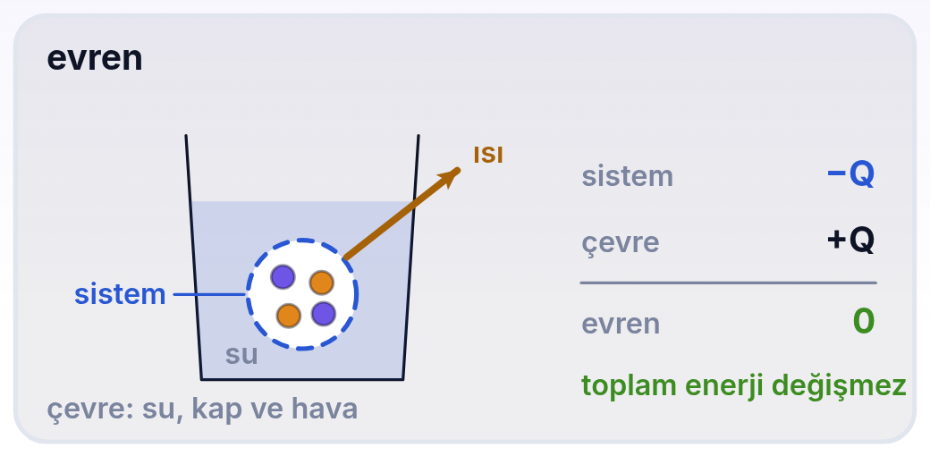
1 / 4 TEMEL · ADIM 3 / 5
02
Sistem, çevre ve evren
Sistem, incelemek için seçtiğin parçadır; burada suda tepkimeye giren maddeler. Su, kap ve hava çevredir; ikisi birlikte evreni oluşturur. Sistem Q kadar ısı verirse çevre tam Q kadar ısı alır: evrenin toplam enerjisi değişmez.
dersler.perinet.org/enerji-degisimi.html
17
Notes:
Sistem, çevre ve evren — şekil
Sistem, incelemek için seçtiğin parçadır; burada suda tepkimeye giren maddeler. Su, kap ve hava çevredir; ikisi birlikte evreni oluşturur. Sistem Q kadar ısı verirse çevre tam Q kadar ısı alır: evrenin toplam enerjisi değişmez.

Slide 18
1 / 4 TEMEL · ADIM 4 / 5
02
Sistem, çevre ve evren
Sınırından neyin geçebildiğine göre üç tür sistem vardır:
Açık sistem: madde de enerji de geçer; kapağı açık, kaynayan tencere buhar ve ısı kaybeder.
Kapalı sistem: yalnız enerji geçer; ağzı sıkı kapalı bir kavanoz ısınıp soğuyabilir, içindeki madde çıkamaz.
Yalıtılmış sistem: ne madde ne enerji geçer; iyi bir termos buna yaklaşır.
dersler.perinet.org/enerji-degisimi.html
18
Notes:
Sistem, çevre ve evren — adım 4/5
• Sınırından neyin geçebildiğine göre üç tür sistem vardır:
• Açık sistem: madde de enerji de geçer; kapağı açık, kaynayan tencere buhar ve ısı kaybeder.
• Kapalı sistem: yalnız enerji geçer; ağzı sıkı kapalı bir kavanoz ısınıp soğuyabilir, içindeki madde çıkamaz.
• Yalıtılmış sistem: ne madde ne enerji geçer; iyi bir termos buna yaklaşır.

Slide 19
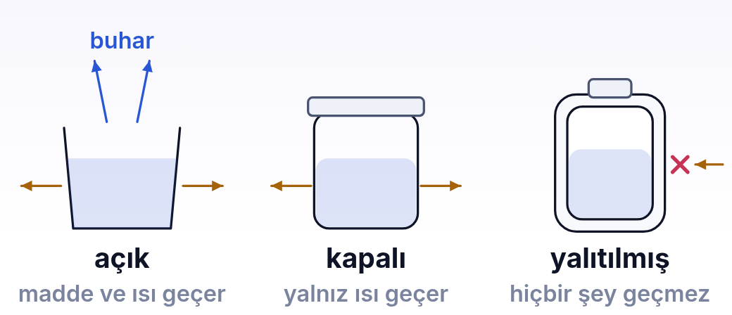
1 / 4 TEMEL · ADIM 5 / 5
02
Sistem, çevre ve evren
Açık sistem madde de enerji de alıp verir: kaynayan tencereden buhar ve ısı çıkar. Kapalı sistemde madde içeride kalır, yalnızca ısı geçer. Yalıtılmış sistemde ikisi de geçemez; iyi bir termos ya da kalorimetre buna yaklaşır, tam yalıtım ise gerçekte yoktur.
dersler.perinet.org/enerji-degisimi.html
19
Notes:
Sistem, çevre ve evren — şekil
Açık sistem madde de enerji de alıp verir: kaynayan tencereden buhar ve ısı çıkar. Kapalı sistemde madde içeride kalır, yalnızca ısı geçer. Yalıtılmış sistemde ikisi de geçemez; iyi bir termos ya da kalorimetre buna yaklaşır, tam yalıtım ise gerçekte yoktur.

Slide 20
1 / 4 TEMEL
02
Sistem, çevre ve evren
KISACA · BU BÖLÜMDE ÖĞRENDİK
Sistem incelediğimiz parça, çevre onun dışında kalıp onunla etkileşen her şeydir; ikisi birlikte evreni oluşturur. Enerji korunur: sistemin verdiği ısının tamamı çevreye geçer, evrenin toplam enerjisi değişmez.
dersler.perinet.org/enerji-degisimi.html
20
Notes:
Kısaca: Sistem incelediğimiz parça, çevre onun dışında kalıp onunla etkileşen her şeydir; ikisi birlikte evreni oluşturur. Enerji korunur: sistemin verdiği ısının tamamı çevreye geçer, evrenin toplam enerjisi değişmez.
Sınıfa bu cümleyi kendi sözleriyle tekrar ettirin.

Slide 21
1 / 4 TEMEL
DÜŞÜN
Yalıtılmış bir kabın içinde ısı veren bir tepkime olursa kabın içi ne olur?
?
02 · Sistem, çevre ve evren Cevap bir sonraki slaytta
dersler.perinet.org/enerji-degisimi.html
21
Notes:
Düşün: Yalıtılmış bir kabın içinde ısı veren bir tepkime olursa kabın içi ne olur?
Sınıfa sorun, birkaç tahmin alın; sonra cevap slaytına geçin.
Cevap: Isı dışarı kaçamaz, içerideki maddelerde kalır: sıcaklık yükselir. Isı alan bir tepkimede ise gereken ısı dışarıdan gelemez; tepkime onu içerideki maddelerden çeker ve sıcaklık düşer. Kalorimetreler bu fikre dayanır.

Slide 22
1 / 4 TEMEL
!
Cevap
Yalıtılmış bir kabın içinde ısı veren bir tepkime olursa kabın içi ne olur?
Isı dışarı kaçamaz, içerideki maddelerde kalır: sıcaklık yükselir. Isı alan bir tepkimede ise gereken ısı dışarıdan gelemez; tepkime onu içerideki maddelerden çeker ve sıcaklık düşer. Kalorimetreler bu fikre dayanır.
dersler.perinet.org/enerji-degisimi.html
22
Notes:
Cevap: Isı dışarı kaçamaz, içerideki maddelerde kalır: sıcaklık yükselir. Isı alan bir tepkimede ise gereken ısı dışarıdan gelemez; tepkime onu içerideki maddelerden çeker ve sıcaklık düşer. Kalorimetreler bu fikre dayanır.

Slide 23
1 / 4 TEMEL · ADIM 1 / 6
03
Endotermik olaylar: ısı alanlar
Çevresinden ısı alarak gerçekleşen olaylara endotermik (ısı alan) olaylar denir; “endo” içeri demektir.
Sistemin enerjisi artar, çevrenin enerjisi aynı miktarda azalır: çevre soğur.
dersler.perinet.org/enerji-degisimi.html
23
Notes:
Endotermik olaylar: ısı alanlar — adım 1/6
• Çevresinden ısı alarak gerçekleşen olaylara endotermik (ısı alan) olaylar denir; “endo” içeri demektir.
• Sistemin enerjisi artar, çevrenin enerjisi aynı miktarda azalır: çevre soğur.

Slide 24
1 / 4 TEMEL · ADIM 2 / 6
03
Endotermik olaylar: ısı alanlar
Fiziksel endotermik olayların başında hâl değişimleri gelir: tanecikleri bir arada tutan çekimi gevşetmek ya da koparmak enerji ister.
1 mol buzu 0 °C'de eritmek 6,01 kJ, 1 mol suyu 100 °C'de buharlaştırmak 40,7 kJ ister; tanecikleri koparmak, gevşetmekten yaklaşık yedi kat zordur.
Kuru buzun (katı CO₂) doğrudan gaza dönüşmesi, yani süblimleşme de ısı alır.
dersler.perinet.org/enerji-degisimi.html
24
Notes:
Endotermik olaylar: ısı alanlar — adım 2/6
• Fiziksel endotermik olayların başında hâl değişimleri gelir: tanecikleri bir arada tutan çekimi gevşetmek ya da koparmak enerji ister.
• 1 mol buzu 0 °C'de eritmek 6,01 kJ, 1 mol suyu 100 °C'de buharlaştırmak 40,7 kJ ister; tanecikleri koparmak, gevşetmekten yaklaşık yedi kat zordur.
• Kuru buzun (katı CO₂) doğrudan gaza dönüşmesi, yani süblimleşme de ısı alır.

Slide 25
1 / 4 TEMEL · ADIM 3 / 6
03
Endotermik olaylar: ısı alanlar
NH₄NO₃ ve NH₄Cl gibi bazı tuzların suda çözünmesi de fiziksel bir endotermik olaydır: suyu soğutur.
dersler.perinet.org/enerji-degisimi.html
25
Notes:
Endotermik olaylar: ısı alanlar — adım 3/6
• NH₄NO₃ ve NH₄Cl gibi bazı tuzların suda çözünmesi de fiziksel bir endotermik olaydır: suyu soğutur.

Slide 26
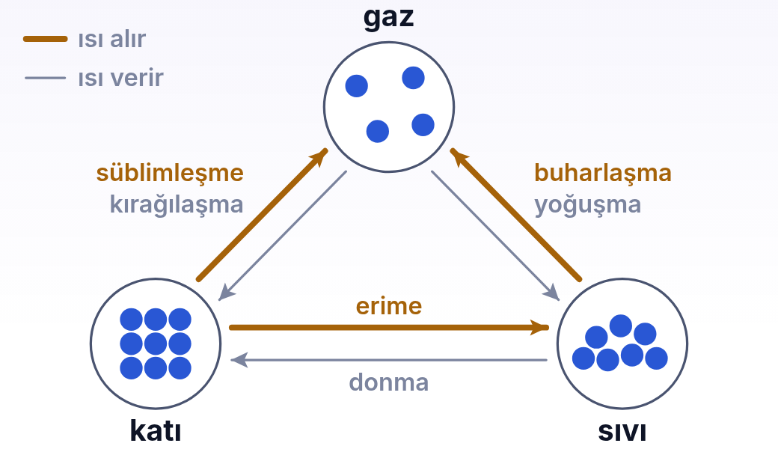
1 / 4 TEMEL · ADIM 4 / 6
03
Endotermik olaylar: ısı alanlar
Taneciklerin arasını açan her hâl değişimi (erime, buharlaşma, süblimleşme) ısı alır: tanecikleri birbirine bağlayan çekimi gevşetmek ya da koparmak enerji ister. Ters yöndeki değişimler (donma, yoğuşma, kırağılaşma) aynı miktarda ısıyı geri verir. Su için 1 mol buzu eritmek 6,01 kJ, 1 mol suyu 100 °C'de buharlaştırmak 40,7 kJ ister.
dersler.perinet.org/enerji-degisimi.html
26
Notes:
Endotermik olaylar: ısı alanlar — şekil
Taneciklerin arasını açan her hâl değişimi (erime, buharlaşma, süblimleşme) ısı alır: tanecikleri birbirine bağlayan çekimi gevşetmek ya da koparmak enerji ister. Ters yöndeki değişimler (donma, yoğuşma, kırağılaşma) aynı miktarda ısıyı geri verir. Su için 1 mol buzu eritmek 6,01 kJ, 1 mol suyu 100 °C'de buharlaştırmak 40,7 kJ ister.

Slide 27
1 / 4 TEMEL · ADIM 5 / 6
03
Endotermik olaylar: ısı alanlar
Kimyasal endotermik olaylara örnekler:
Isıyla ayrışma: kireç taşı (CaCO₃) ancak fırında sönmemiş kirece ve CO₂'ye ayrışır.
Elektroliz: elektrik akımı suyu hidrojen ve oksijene ayırır.
Fotosentez: bitki glikoz yaparken gereken enerjiyi Güneş ışığından alır.
Bağ kırılması ve iyonlaşma: H₂'yi iki H atomuna ayırmak ya da bir atomdan elektron koparmak enerji ister.
dersler.perinet.org/enerji-degisimi.html
27
Notes:
Endotermik olaylar: ısı alanlar — adım 5/6
• Kimyasal endotermik olaylara örnekler:
• Isıyla ayrışma: kireç taşı (CaCO₃) ancak fırında sönmemiş kirece ve CO₂'ye ayrışır.
• Elektroliz: elektrik akımı suyu hidrojen ve oksijene ayırır.
• Fotosentez: bitki glikoz yaparken gereken enerjiyi Güneş ışığından alır.
• Bağ kırılması ve iyonlaşma: H₂'yi iki H atomuna ayırmak ya da bir atomdan elektron koparmak enerji ister.

Slide 28
1 / 4 TEMEL · ADIM 6 / 6
03
Endotermik olaylar: ısı alanlar
Azotun yanması: N₂ ile O₂ yalnızca şimşekte ya da motorda NO'ya dönüşür ve ısı alır.
Endotermik olay, gereken ısıyı çevresinden aldığı sürece ilerler.
Isı bir fırından ya da Güneş'ten geliyorsa kaynak kesilince olay durur: fırın sönünce ayrışma, Güneş batınca fotosentez durur.
Denklemde ısı, girenlerin yanına yazılır:
CaCO₃(k) + 178,3 kJ →
CaO(k) + CO₂(g)
dersler.perinet.org/enerji-degisimi.html
28
Notes:
Endotermik olaylar: ısı alanlar — adım 6/6
• Azotun yanması: N₂ ile O₂ yalnızca şimşekte ya da motorda NO'ya dönüşür ve ısı alır.
• Endotermik olay, gereken ısıyı çevresinden aldığı sürece ilerler.
• Isı bir fırından ya da Güneş'ten geliyorsa kaynak kesilince olay durur: fırın sönünce ayrışma, Güneş batınca fotosentez durur.
• Denklemde ısı, girenlerin yanına yazılır:
CaCO₃(k) + 178,3 kJ → CaO(k) + CO₂(g)

Slide 29
1 / 4 TEMEL
03
Endotermik olaylar: ısı alanlar
KISACA · BU BÖLÜMDE ÖĞRENDİK
Endotermik olaylar çevresinden ısı alır; sistemin enerjisi artar, çevre soğur. Erime, buharlaşma, süblimleşme, ısıyla ayrışma, elektroliz, fotosentez, bağ kırılması ve bazı tuzların çözünmesi bu gruptadır.
dersler.perinet.org/enerji-degisimi.html
29
Notes:
Kısaca: Endotermik olaylar çevresinden ısı alır; sistemin enerjisi artar, çevre soğur. Erime, buharlaşma, süblimleşme, ısıyla ayrışma, elektroliz, fotosentez, bağ kırılması ve bazı tuzların çözünmesi bu gruptadır.
Sınıfa bu cümleyi kendi sözleriyle tekrar ettirin.

Slide 30
1 / 4 TEMEL · ADIM 1 / 5
04
Ekzotermik olaylar: ısı verenler
Çevresine ısı vererek gerçekleşen olaylara ekzotermik (ısı veren) olaylar denir; “ekzo” dışarı demektir.
Sistemin enerjisi azalır, çevre ısınır.
Her endotermik olayın tersi ekzotermiktir: eriyen buz ısı alıyorsa, donan su aynı ısıyı geri verir.
dersler.perinet.org/enerji-degisimi.html
30
Notes:
Ekzotermik olaylar: ısı verenler — adım 1/5
• Çevresine ısı vererek gerçekleşen olaylara ekzotermik (ısı veren) olaylar denir; “ekzo” dışarı demektir.
• Sistemin enerjisi azalır, çevre ısınır.
• Her endotermik olayın tersi ekzotermiktir: eriyen buz ısı alıyorsa, donan su aynı ısıyı geri verir.

Slide 31
1 / 4 TEMEL · ADIM 2 / 5
04
Ekzotermik olaylar: ısı verenler
Hâl değişimleri: donma, yoğuşma ve kırağılaşma; kış sabahı camdaki buz çiçekleri, su buharının doğrudan katıya dönmesidir.
Yanma: odun, doğal gaz, benzin ve mum ısı ve ışık verir; bilinen istisna azotun yanmasıdır.
Solunum: hücrelerin glikozu oksijenle “yavaşça yakar”.
Nötrleşme ve metal–asit: asit ile baz karışınca ya da magnezyum asitte çözünürken tüp ısınır.
dersler.perinet.org/enerji-degisimi.html
31
Notes:
Ekzotermik olaylar: ısı verenler — adım 2/5
• Hâl değişimleri: donma, yoğuşma ve kırağılaşma; kış sabahı camdaki buz çiçekleri, su buharının doğrudan katıya dönmesidir.
• Yanma: odun, doğal gaz, benzin ve mum ısı ve ışık verir; bilinen istisna azotun yanmasıdır.
• Solunum: hücrelerin glikozu oksijenle “yavaşça yakar”.
• Nötrleşme ve metal–asit: asit ile baz karışınca ya da magnezyum asitte çözünürken tüp ısınır.

Slide 32
1 / 4 TEMEL · ADIM 3 / 5
04
Ekzotermik olaylar: ısı verenler
Paslanma ve bağ oluşumu: demirin paslanması, iki H atomunun birleşip H₂ oluşturması.
Elektron alma: Cl(g) + e⁻ → Cl⁻(g) ısı verir.
Bazı katıların çözünmesi: NaOH, KOH ve CaCl₂ suda çözünürken suyu ısıtır.
Ekzotermik tepkimede ısı ürünlerin yanına yazılır.
Sayfanın 02 numaralı bölümünde olayları tek tek sınıflandırabilirsin.
dersler.perinet.org/enerji-degisimi.html
32
Notes:
Ekzotermik olaylar: ısı verenler — adım 3/5
• Paslanma ve bağ oluşumu: demirin paslanması, iki H atomunun birleşip H₂ oluşturması.
• Elektron alma: Cl(g) + e⁻ → Cl⁻(g) ısı verir.
• Bazı katıların çözünmesi: NaOH, KOH ve CaCl₂ suda çözünürken suyu ısıtır.
• Ekzotermik tepkimede ısı ürünlerin yanına yazılır.
• Sayfanın 02 numaralı bölümünde olayları tek tek sınıflandırabilirsin.

Slide 33
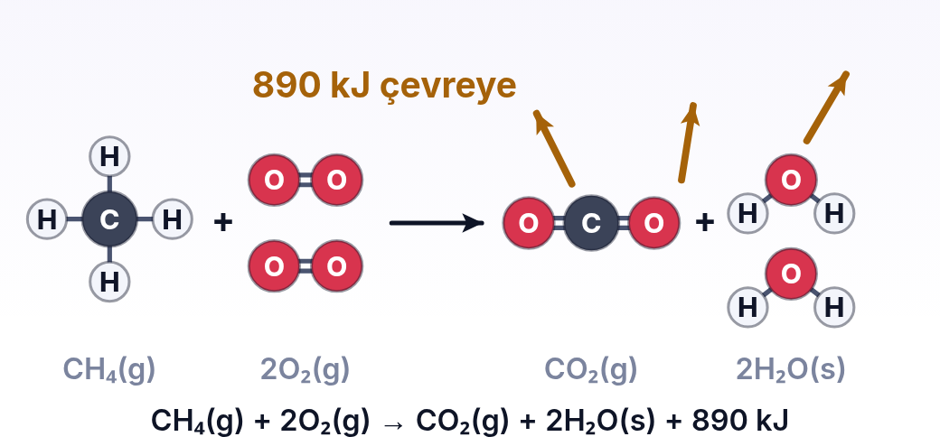
1 / 4 TEMEL · ADIM 4 / 5
04
Ekzotermik olaylar: ısı verenler
1 mol metan iki mol oksijenle yanınca bir mol CO₂ ve iki mol su oluşur ve çevreye 890 kJ ısı verilir (su sıvı hâlde oluşursa). Ekzotermik bir tepkimede ısı, sanki bir ürünmüş gibi ürünlerin yanına yazılır. Ocakta tencereyi ısıtan enerji budur.
dersler.perinet.org/enerji-degisimi.html
33
Notes:
Ekzotermik olaylar: ısı verenler — şekil
1 mol metan iki mol oksijenle yanınca bir mol CO₂ ve iki mol su oluşur ve çevreye 890 kJ ısı verilir (su sıvı hâlde oluşursa). Ekzotermik bir tepkimede ısı, sanki bir ürünmüş gibi ürünlerin yanına yazılır. Ocakta tencereyi ısıtan enerji budur.

Slide 34
1 / 4 TEMEL · ADIM 5 / 5
04
Ekzotermik olaylar: ısı verenler
Isı veren tepkime de bir “itiş” isteyebilir. Ocaktaki gaz kıvılcım olmadan yanmaz; ama kıvılcım yalnızca başlatır. Tepkime başlayınca verdiği ısı yeni tanecikleri tutuşturur ve kendiliğinden sürer. Endotermik olaylar ise iki türlüdür: bazıları, kireç taşının ayrışması gibi, ancak dışarıdan sürekli ısı verilirse sürer ve ısıtma kesilince durur; bazıları ise, NH₄NO₃'ın çözünmesi gibi, gereken ısıyı çevresinden çekerek kendiliğinden ilerler ve çevreyi soğutur. Başlatma enerjisini “Tepkimelerin gerçekleşme şartları” konusunda göreceksin.
dersler.perinet.org/enerji-degisimi.html
34
Notes:
Ekzotermik olaylar: ısı verenler — adım 5/5
Isı veren tepkime de bir “itiş” isteyebilir. Ocaktaki gaz kıvılcım olmadan yanmaz; ama kıvılcım yalnızca başlatır. Tepkime başlayınca verdiği ısı yeni tanecikleri tutuşturur ve kendiliğinden sürer. Endotermik olaylar ise iki türlüdür: bazıları, kireç taşının ayrışması gibi, ancak dışarıdan sürekli ısı verilirse sürer ve ısıtma kesilince durur; bazıları ise, NH₄NO₃'ın çözünmesi gibi, gereken ısıyı çevresinden çekerek kendiliğinden ilerler ve çevreyi soğutur. Başlatma enerjisini “Tepkimelerin gerçekleşme şartları” konusunda göreceksin.

Slide 35
1 / 4 TEMEL
04
Ekzotermik olaylar: ısı verenler
KISACA · BU BÖLÜMDE ÖĞRENDİK
Ekzotermik olaylar çevresine ısı verir; sistemin enerjisi azalır, çevre ısınır. Donma, yoğuşma, kırağılaşma, yanma, solunum, nötrleşme, paslanma ve bağ oluşumu bu gruptadır; bazıları başlamak için bir kıvılcım ister.
dersler.perinet.org/enerji-degisimi.html
35
Notes:
Kısaca: Ekzotermik olaylar çevresine ısı verir; sistemin enerjisi azalır, çevre ısınır. Donma, yoğuşma, kırağılaşma, yanma, solunum, nötrleşme, paslanma ve bağ oluşumu bu gruptadır; bazıları başlamak için bir kıvılcım ister.
Sınıfa bu cümleyi kendi sözleriyle tekrar ettirin.

Slide 36
1 / 4 TEMEL
DÜŞÜN
Bahçıvanlar don gecelerinde meyve ağaçlarına neden su püskürtür?
?
04 · Ekzotermik olaylar: ısı verenler Cevap bir sonraki slaytta
dersler.perinet.org/enerji-degisimi.html
36
Notes:
Düşün: Bahçıvanlar don gecelerinde meyve ağaçlarına neden su püskürtür?
Sınıfa sorun, birkaç tahmin alın; sonra cevap slaytına geçin.
Cevap: Tomurcuğun üstündeki su donarken ısı verir. Donma sürdükçe açığa çıkan bu ısı tomurcuğu 0 °C civarında tutar; hava daha da soğusa bile tomurcuk geç donar.

Slide 37
1 / 4 TEMEL
!
Cevap
Bahçıvanlar don gecelerinde meyve ağaçlarına neden su püskürtür?
Tomurcuğun üstündeki su donarken ısı verir. Donma sürdükçe açığa çıkan bu ısı tomurcuğu 0 °C civarında tutar; hava daha da soğusa bile tomurcuk geç donar.
dersler.perinet.org/enerji-degisimi.html
37
Notes:
Cevap: Tomurcuğun üstündeki su donarken ısı verir. Donma sürdükçe açığa çıkan bu ısı tomurcuğu 0 °C civarında tutar; hava daha da soğusa bile tomurcuk geç donar.

Slide 38
2
TEMEL BAĞINTILAR
ΔH = H(ürünler) − H(girenler)
tepkime entalpisi
BASAMAK 2 / 4
q = m·c·ΔT
suyun aldığı ısı
Orta
Q = n·|ΔH|
n mol için ısı
Bağıntılar: alınan ya da verilen ısıyı entalpi değişimiyle sayıya dök, işaretini oku, madde miktarıyla ölçekle ve kalorimetreyle ölç.
kJ/g = (kJ/mol) ÷ (g/mol)
gram başına yanma ısısı
05 Entalpi ve ΔH'nin işareti
06 Isı, madde miktarıyla orantılıdır
07 Isıyı ölçmek: kalorimetre ve q = m·c·ΔT
08 Sayılarla hisset: kaç kJ, kaç derece?
dersler.perinet.org/enerji-degisimi.html
38
Notes:
Basamak 2 — Orta: Bağıntılar: alınan ya da verilen ısıyı entalpi değişimiyle sayıya dök, işaretini oku, madde miktarıyla ölçekle ve kalorimetreyle ölç.
05 Entalpi ve ΔH'nin işareti
06 Isı, madde miktarıyla orantılıdır
07 Isıyı ölçmek: kalorimetre ve q = m·c·ΔT
08 Sayılarla hisset: kaç kJ, kaç derece?

Slide 39
2 / 4 ORTA · ADIM 1 / 5
05
Entalpi ve ΔH'nin işareti
Bir maddenin taneciklerinin hareketinde ve aralarındaki bağlarda depolanmış bir enerji vardır.
Sabit basınçta bir maddenin sahip olduğu bu toplam enerjiye entalpi (ısı kapsamı) denir ve H ile gösterilir.
Entalpinin kendisini ölçemeyiz, ama bir olayda ne kadar değiştiğini ölçebiliriz: açık havada, yani sabit basınçta gerçekleşen bir tepkimede alınan ya da verilen ısı, entalpideki değişime eşittir.
Bu değişime tepkime entalpisi denir:
ΔH = H(ürünler) − H(girenler)
dersler.perinet.org/enerji-degisimi.html
39
Notes:
Entalpi ve ΔH'nin işareti — adım 1/5
• Bir maddenin taneciklerinin hareketinde ve aralarındaki bağlarda depolanmış bir enerji vardır.
• Sabit basınçta bir maddenin sahip olduğu bu toplam enerjiye entalpi (ısı kapsamı) denir ve H ile gösterilir.
• Entalpinin kendisini ölçemeyiz, ama bir olayda ne kadar değiştiğini ölçebiliriz: açık havada, yani sabit basınçta gerçekleşen bir tepkimede alınan ya da verilen ısı, entalpideki değişime eşittir.
• Bu değişime tepkime entalpisi denir:
ΔH = H(ürünler) − H(girenler)

Slide 40
2 / 4 ORTA · ADIM 2 / 5
05
Entalpi ve ΔH'nin işareti
Ekzotermik: ürünlerin entalpisi girenlerinkinden düşüktür, ΔH < 0. Sistem ısı verdi.
Endotermik: ürünlerin entalpisi girenlerinkinden yüksektir, ΔH > 0. Sistem ısı aldı.
dersler.perinet.org/enerji-degisimi.html
40
Notes:
Entalpi ve ΔH'nin işareti — adım 2/5
• Ekzotermik: ürünlerin entalpisi girenlerinkinden düşüktür, ΔH < 0. Sistem ısı verdi.
• Endotermik: ürünlerin entalpisi girenlerinkinden yüksektir, ΔH > 0. Sistem ısı aldı.

Slide 41
2 / 4 ORTA · ADIM 3 / 5
05
Entalpi ve ΔH'nin işareti
İşareti hep sistemin gözünden oku: eksi “sistem verdi”, artı “sistem aldı” demektir; çevre için tam tersi geçerlidir.
Isıyı bir denkleme iki biçimde yazabilirsin.
Ya ısı terimini ürünlerin yanına koyarsın: H₂(g) + ½O₂(g) → H₂O(s) + 285,8 kJ.
Ya da denklemin yanına ΔH'yi yazarsın:
H₂(g) + ½O₂(g) → H₂O(s)
ΔH = −285,8 kJ
dersler.perinet.org/enerji-degisimi.html
41
Notes:
Entalpi ve ΔH'nin işareti — adım 3/5
• İşareti hep sistemin gözünden oku: eksi “sistem verdi”, artı “sistem aldı” demektir; çevre için tam tersi geçerlidir.
• Isıyı bir denkleme iki biçimde yazabilirsin.
• Ya ısı terimini ürünlerin yanına koyarsın: H₂(g) + ½O₂(g) → H₂O(s) + 285,8 kJ.
• Ya da denklemin yanına ΔH'yi yazarsın:
H₂(g) + ½O₂(g) → H₂O(s) ΔH = −285,8 kJ

Slide 42
2 / 4 ORTA · ADIM 4 / 5
05
Entalpi ve ΔH'nin işareti
İki yazım aynı şeyi söyler; ΔH'yi yazınca ısıyı denklemin içine ayrıca yazmazsın.
Endotermik örnekte işaret artıdır: CaCO₃(k) → CaO(k) + CO₂(g) için ΔH = +178,3 kJ.
Hâl simgeleri de önemlidir: aynı tepkimede su buhar olarak, yani H₂O(g) oluşursa 241,8 kJ açığa çıkar.
Aradaki 44 kJ, 25 °C'de buharın sıvıya yoğuşurken verdiği ısıdır (100 °C'de 40,7 kJ).
dersler.perinet.org/enerji-degisimi.html
42
Notes:
Entalpi ve ΔH'nin işareti — adım 4/5
• İki yazım aynı şeyi söyler; ΔH'yi yazınca ısıyı denklemin içine ayrıca yazmazsın.
• Endotermik örnekte işaret artıdır: CaCO₃(k) → CaO(k) + CO₂(g) için ΔH = +178,3 kJ.
• Hâl simgeleri de önemlidir: aynı tepkimede su buhar olarak, yani H₂O(g) oluşursa 241,8 kJ açığa çıkar.
• Aradaki 44 kJ, 25 °C'de buharın sıvıya yoğuşurken verdiği ısıdır (100 °C'de 40,7 kJ).

Slide 43
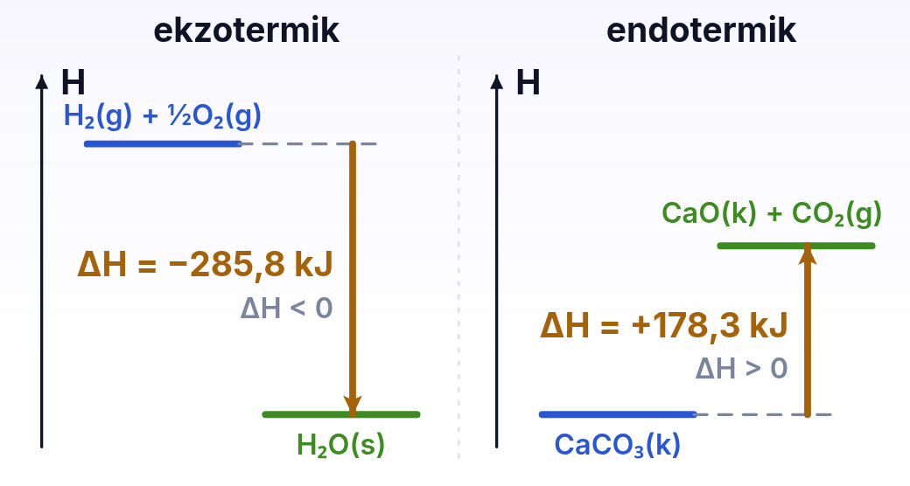
2 / 4 ORTA · ADIM 5 / 5
05
Entalpi ve ΔH'nin işareti
Ekzotermik tepkimede ürünlerin entalpisi girenlerinkinden düşüktür; aradaki fark çevreye ısı olarak verilir ve ΔH eksi çıkar. Endotermik tepkimede ürünler daha yüksektedir; fark çevreden alınır ve ΔH artı çıkar. İki diyagram aynı ölçekle çizildi: okların boyu 285,8 ile 178,3 kJ'nin oranındadır.
dersler.perinet.org/enerji-degisimi.html
43
Notes:
Entalpi ve ΔH'nin işareti — şekil
Ekzotermik tepkimede ürünlerin entalpisi girenlerinkinden düşüktür; aradaki fark çevreye ısı olarak verilir ve ΔH eksi çıkar. Endotermik tepkimede ürünler daha yüksektedir; fark çevreden alınır ve ΔH artı çıkar. İki diyagram aynı ölçekle çizildi: okların boyu 285,8 ile 178,3 kJ'nin oranındadır.

Slide 44
2 / 4 ORTA
05
Entalpi ve ΔH'nin işareti
KISACA · BU BÖLÜMDE ÖĞRENDİK
Entalpi (H), sabit basınçta maddenin enerjisidir; ölçülen değişimidir: ΔH = H(ürünler) − H(girenler). Ekzotermikte ΔH < 0 ve ısı ürünlerin yanına, endotermikte ΔH > 0 ve ısı girenlerin yanına yazılır.
dersler.perinet.org/enerji-degisimi.html
44
Notes:
Kısaca: Entalpi (H), sabit basınçta maddenin enerjisidir; ölçülen değişimidir: ΔH = H(ürünler) − H(girenler). Ekzotermikte ΔH < 0 ve ısı ürünlerin yanına, endotermikte ΔH > 0 ve ısı girenlerin yanına yazılır.
Sınıfa bu cümleyi kendi sözleriyle tekrar ettirin.

Slide 45
2 / 4 ORTA
DÜŞÜN
Bir tepkimede ürünlerin entalpisi girenlerinkinden büyükse, kaptaki su ısınır mı, soğur mu?
?
05 · Entalpi ve ΔH'nin işareti Cevap bir sonraki slaytta
dersler.perinet.org/enerji-degisimi.html
45
Notes:
Düşün: Bir tepkimede ürünlerin entalpisi girenlerinkinden büyükse, kaptaki su ısınır mı, soğur mu?
Sınıfa sorun, birkaç tahmin alın; sonra cevap slaytına geçin.
Cevap: Soğur. Ürünlerin entalpisi büyükse ΔH > 0'dır: sistem ısı almıştır. Bu ısı en yakın kaynaktan, yani tepkimenin olduğu kaptaki sudan gelir; su ısı kaybeder ve sıcaklığı düşer.

Slide 46
2 / 4 ORTA
!
Cevap
Bir tepkimede ürünlerin entalpisi girenlerinkinden büyükse, kaptaki su ısınır mı, soğur mu?
Soğur. Ürünlerin entalpisi büyükse ΔH > 0'dır: sistem ısı almıştır. Bu ısı en yakın kaynaktan, yani tepkimenin olduğu kaptaki sudan gelir; su ısı kaybeder ve sıcaklığı düşer.
dersler.perinet.org/enerji-degisimi.html
46
Notes:
Cevap: Soğur. Ürünlerin entalpisi büyükse ΔH > 0'dır: sistem ısı almıştır. Bu ısı en yakın kaynaktan, yani tepkimenin olduğu kaptaki sudan gelir; su ısı kaybeder ve sıcaklığı düşer.

Slide 47
2 / 4 ORTA · ADIM 1 / 4
06
Isı, madde miktarıyla orantılıdır
Bir kibrit çöpü de bir kucak odun da yanar, ama çaydanlığı yalnızca odun kaynatır.
Açığa çıkan ısı, tepkimeye giren madde miktarıyla doğru orantılıdır.
Bir denklemin yanındaki ΔH, katsayıların söylediği mol sayıları için geçerlidir.
Buradan üç kural çıkar:
dersler.perinet.org/enerji-degisimi.html
47
Notes:
Isı, madde miktarıyla orantılıdır — adım 1/4
• Bir kibrit çöpü de bir kucak odun da yanar, ama çaydanlığı yalnızca odun kaynatır.
• Açığa çıkan ısı, tepkimeye giren madde miktarıyla doğru orantılıdır.
• Bir denklemin yanındaki ΔH, katsayıların söylediği mol sayıları için geçerlidir.
• Buradan üç kural çıkar:

Slide 48
2 / 4 ORTA · ADIM 2 / 4
06
Isı, madde miktarıyla orantılıdır
Katsayıları çarparsan ΔH de çarpılır: 2H₂(g) + O₂(g) → 2H₂O(s) için ΔH = 2·(−285,8) = −571,6 kJ. Katsayıları yarıya indirirsen ΔH de yarıya iner.
Tepkimeyi ters çevirirsen ΔH'nin işareti değişir: 2H₂O(s) → 2H₂(g) + O₂(g) için ΔH = +571,6 kJ. Suyu ayrıştırmak, hidrojen yanarken açığa çıkan ısının tamamını geri ister.
Isı mol sayısıyla orantılıdır: ΔH'si 1 mol için verilmiş bir maddeden n mol tepkimeye girerse alınan ya da verilen ısı Q = n·|ΔH| olur.
Q = n · |ΔH|
n = m / M
dersler.perinet.org/enerji-degisimi.html
48
Notes:
Isı, madde miktarıyla orantılıdır — adım 2/4
• Katsayıları çarparsan ΔH de çarpılır: 2H₂(g) + O₂(g) → 2H₂O(s) için ΔH = 2·(−285,8) = −571,6 kJ. Katsayıları yarıya indirirsen ΔH de yarıya iner.
• Tepkimeyi ters çevirirsen ΔH'nin işareti değişir: 2H₂O(s) → 2H₂(g) + O₂(g) için ΔH = +571,6 kJ. Suyu ayrıştırmak, hidrojen yanarken açığa çıkan ısının tamamını geri ister.
• Isı mol sayısıyla orantılıdır: ΔH'si 1 mol için verilmiş bir maddeden n mol tepkimeye girerse alınan ya da verilen ısı Q = n·|ΔH| olur.
Q = n · |ΔH| n = m / M

Slide 49
2 / 4 ORTA · ADIM 3 / 4
06
Isı, madde miktarıyla orantılıdır
|ΔH| yazımı “yalnızca büyüklüğü al” demektir; ısının yönünü işaretten ayrıca okursun.
Örneğin 4 g hidrojen 2 mol eder (M = 2 g/mol); yanınca 2 · 285,8 = 571,6 kJ ısı verir.
Bu ısı, kayıpsız aktarılsa yaklaşık 1,7 kg suyu 20 °C'den kaynama noktasına getirirdi.
Bir kibrit çöpünün kütlesi ise bir gramın onda biri kadardır; verdiği ısı bir çay bardağı suyu bile kaynatmaya yetmez.
dersler.perinet.org/enerji-degisimi.html
49
Notes:
Isı, madde miktarıyla orantılıdır — adım 3/4
• |ΔH| yazımı “yalnızca büyüklüğü al” demektir; ısının yönünü işaretten ayrıca okursun.
• Örneğin 4 g hidrojen 2 mol eder (M = 2 g/mol); yanınca 2 · 285,8 = 571,6 kJ ısı verir.
• Bu ısı, kayıpsız aktarılsa yaklaşık 1,7 kg suyu 20 °C'den kaynama noktasına getirirdi.
• Bir kibrit çöpünün kütlesi ise bir gramın onda biri kadardır; verdiği ısı bir çay bardağı suyu bile kaynatmaya yetmez.

Slide 50
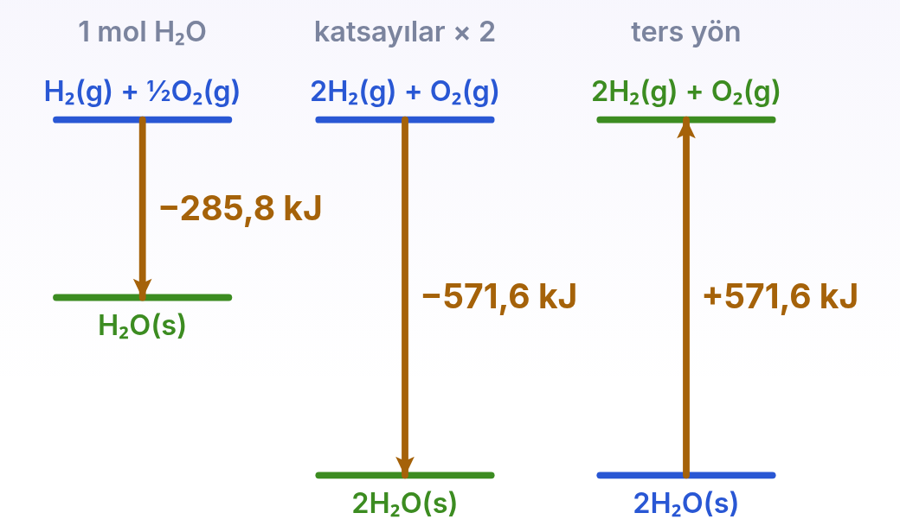
2 / 4 ORTA · ADIM 4 / 4
06
Isı, madde miktarıyla orantılıdır
Üst çizgi elementlerin seviyesi. Katsayıları iki katına çıkarınca ok da iki kat uzar: 2 mol su oluşurken 571,6 kJ açığa çıkar. Tepkimeyi ters çevirince ok aynı boyda kalır ama yön değiştirir: suyu hidrojen ve oksijene ayırmak, hidrojen yanınca verdiği ısının tamamını geri ister.
dersler.perinet.org/enerji-degisimi.html
50
Notes:
Isı, madde miktarıyla orantılıdır — şekil
Üst çizgi elementlerin seviyesi. Katsayıları iki katına çıkarınca ok da iki kat uzar: 2 mol su oluşurken 571,6 kJ açığa çıkar. Tepkimeyi ters çevirince ok aynı boyda kalır ama yön değiştirir: suyu hidrojen ve oksijene ayırmak, hidrojen yanınca verdiği ısının tamamını geri ister.

Slide 51
2 / 4 ORTA
06
Isı, madde miktarıyla orantılıdır
KISACA · BU BÖLÜMDE ÖĞRENDİK
ΔH denklemdeki mol sayıları için geçerlidir. Katsayılar çarpılırsa ΔH de çarpılır, tepkime ters çevrilirse ΔH'nin işareti değişir; n mol için ısı Q = n·|ΔH| ile bulunur.
dersler.perinet.org/enerji-degisimi.html
51
Notes:
Kısaca: ΔH denklemdeki mol sayıları için geçerlidir. Katsayılar çarpılırsa ΔH de çarpılır, tepkime ters çevrilirse ΔH'nin işareti değişir; n mol için ısı Q = n·|ΔH| ile bulunur.
Sınıfa bu cümleyi kendi sözleriyle tekrar ettirin.

Slide 52
2 / 4 ORTA
DÜŞÜN
Aynı suya iki kat NaOH atarsan sıcaklık artışı ne olur; suyu da iki katına çıkarırsan?
?
06 · Isı, madde miktarıyla orantılıdır Cevap bir sonraki slaytta
dersler.perinet.org/enerji-degisimi.html
52
Notes:
Düşün: Aynı suya iki kat NaOH atarsan sıcaklık artışı ne olur; suyu da iki katına çıkarırsan?
Sınıfa sorun, birkaç tahmin alın; sonra cevap slaytına geçin.
Cevap: İlk durumda açığa çıkan ısı iki katına çıkar, ısınan su aynı kalır: sıcaklık artışı da iki katına çıkar. İkinci durumda ısı yine iki katına çıkar, ama onu paylaşan su da iki katıdır; sıcaklık artışı değişmez. Isı madde miktarına bağlıdır; sıcaklık değişimi ise bu ısının ne kadar maddeye dağıldığına.

Slide 53
2 / 4 ORTA
!
Cevap
Aynı suya iki kat NaOH atarsan sıcaklık artışı ne olur; suyu da iki katına çıkarırsan?
İlk durumda açığa çıkan ısı iki katına çıkar, ısınan su aynı kalır: sıcaklık artışı da iki katına çıkar. İkinci durumda ısı yine iki katına çıkar, ama onu paylaşan su da iki katıdır; sıcaklık artışı değişmez. Isı madde miktarına bağlıdır; sıcaklık değişimi ise bu ısının ne kadar maddeye dağıldığına.
dersler.perinet.org/enerji-degisimi.html
53
Notes:
Cevap: İlk durumda açığa çıkan ısı iki katına çıkar, ısınan su aynı kalır: sıcaklık artışı da iki katına çıkar. İkinci durumda ısı yine iki katına çıkar, ama onu paylaşan su da iki katıdır; sıcaklık artışı değişmez. Isı madde miktarına bağlıdır; sıcaklık değişimi ise bu ısının ne kadar maddeye dağıldığına.

Slide 54
2 / 4 ORTA · ADIM 1 / 6
07
Isıyı ölçmek: kalorimetre ve q = m·c·ΔT
Bir tepkimenin ısısını doğrudan göremeyiz; ama bu ısının bir miktar suyu ne kadar ısıttığını ya da soğuttuğunu ölçebiliriz.
Bu işe yarayan düzeneğe kalorimetre denir.
Okulda en kolayı köpük bardak kalorimetresidir: iç içe geçmiş iki köpük bardak, delikli bir kapak, termometre ve karıştırıcı.
Su, tepkimenin çevresidir: sistemin verdiği ısıyı alır ya da aldığı ısıyı karşılar.
dersler.perinet.org/enerji-degisimi.html
54
Notes:
Isıyı ölçmek: kalorimetre ve q = m·c·ΔT — adım 1/6
• Bir tepkimenin ısısını doğrudan göremeyiz; ama bu ısının bir miktar suyu ne kadar ısıttığını ya da soğuttuğunu ölçebiliriz.
• Bu işe yarayan düzeneğe kalorimetre denir.
• Okulda en kolayı köpük bardak kalorimetresidir: iç içe geçmiş iki köpük bardak, delikli bir kapak, termometre ve karıştırıcı.
• Su, tepkimenin çevresidir: sistemin verdiği ısıyı alır ya da aldığı ısıyı karşılar.

Slide 55
2 / 4 ORTA · ADIM 2 / 6
07
Isıyı ölçmek: kalorimetre ve q = m·c·ΔT
Suyun aldığı ısı, suyun kütlesine, sıcaklığının ne kadar değiştiğine ve suyun öz ısısına bağlıdır.
Öz ısı, 1 g maddenin sıcaklığını 1 °C artırmak için gereken ısıdır; su için 4,18 J'dür.
q(su) = m · c · ΔT
ΔH = −q(su) / n
dersler.perinet.org/enerji-degisimi.html
55
Notes:
Isıyı ölçmek: kalorimetre ve q = m·c·ΔT — adım 2/6
• Suyun aldığı ısı, suyun kütlesine, sıcaklığının ne kadar değiştiğine ve suyun öz ısısına bağlıdır.
• Öz ısı, 1 g maddenin sıcaklığını 1 °C artırmak için gereken ısıdır; su için 4,18 J'dür.
q(su) = m · c · ΔT ΔH = −q(su) / n

Slide 56
2 / 4 ORTA · ADIM 3 / 6
07
Isıyı ölçmek: kalorimetre ve q = m·c·ΔT
Formüldeki harfler ne anlama geliyor?
Sembol | Anlamı | Birimi
q | suyun aldığı (+) ya da verdiği (−) ısı | J ya da kJ
m | suyun (çözeltinin) kütlesi; 1 mL su ≈ 1 g | g
c | öz ısı: 1 g'ı 1 °C ısıtmak için gereken ısı; su için 4,18 | J/(g·°C)
ΔT | sıcaklık değişimi: T(son) − T(ilk) | °C
n | tepkimeye giren maddenin mol sayısı | mol
ΔH | 1 mol için tepkime entalpisi | kJ/mol
dersler.perinet.org/enerji-degisimi.html
56
Notes:
Isıyı ölçmek: kalorimetre ve q = m·c·ΔT — adım 3/6
Formüldeki harfler ne anlama geliyor?
Sembol | Anlamı | Birimi
q | suyun aldığı (+) ya da verdiği (−) ısı | J ya da kJ
m | suyun (çözeltinin) kütlesi; 1 mL su ≈ 1 g | g
c | öz ısı: 1 g'ı 1 °C ısıtmak için gereken ısı; su için 4,18 | J/(g·°C)
ΔT | sıcaklık değişimi: T(son) − T(ilk) | °C
n | tepkimeye giren maddenin mol sayısı | mol
ΔH | 1 mol için tepkime entalpisi | kJ/mol

Slide 57
2 / 4 ORTA · ADIM 4 / 6
07
Isıyı ölçmek: kalorimetre ve q = m·c·ΔT
Bağıntı nereden geliyor?
Isı korunur: bardak yalıtılmış sayıldığı için sistemin verdiği ısının tamamı suya geçer: q(sistem) = −q(su).
Suyun payı: 1 g su 1 °C ısınınca 4,18 J alır; m gram su ΔT kadar ısınınca m·c·ΔT alır.
Mol başına: sistemin ısısını tepkimeye giren mol sayısına bölünce 1 mol için değer, yani ΔH bulunur.
İşaret: su ısındıysa (ΔT > 0) sistem ısı vermiştir ve ΔH eksi çıkar; su soğuduysa ΔH artı çıkar.
dersler.perinet.org/enerji-degisimi.html
57
Notes:
Isıyı ölçmek: kalorimetre ve q = m·c·ΔT — adım 4/6
Bağıntı nereden geliyor?
• Isı korunur: bardak yalıtılmış sayıldığı için sistemin verdiği ısının tamamı suya geçer: q(sistem) = −q(su).
• Suyun payı: 1 g su 1 °C ısınınca 4,18 J alır; m gram su ΔT kadar ısınınca m·c·ΔT alır.
• Mol başına: sistemin ısısını tepkimeye giren mol sayısına bölünce 1 mol için değer, yani ΔH bulunur.
• İşaret: su ısındıysa (ΔT > 0) sistem ısı vermiştir ve ΔH eksi çıkar; su soğuduysa ΔH artı çıkar.

Slide 58
2 / 4 ORTA · ADIM 5 / 6
07
Isıyı ölçmek: kalorimetre ve q = m·c·ΔT
Birimlere dikkat: g × J/(g·°C) × °C = J. ΔH'yi kJ/mol bulmak için J'yi 1000'e bölmeyi unutma.
Sayfanın 01 numaralı Kalorimetre laboratuvarında maddeyi ve su kütlesini değiştirip termometrenin nasıl tepki verdiğini izleyebilirsin.
dersler.perinet.org/enerji-degisimi.html
58
Notes:
Isıyı ölçmek: kalorimetre ve q = m·c·ΔT — adım 5/6
• Birimlere dikkat: g × J/(g·°C) × °C = J. ΔH'yi kJ/mol bulmak için J'yi 1000'e bölmeyi unutma.
• Sayfanın 01 numaralı Kalorimetre laboratuvarında maddeyi ve su kütlesini değiştirip termometrenin nasıl tepki verdiğini izleyebilirsin.

Slide 59
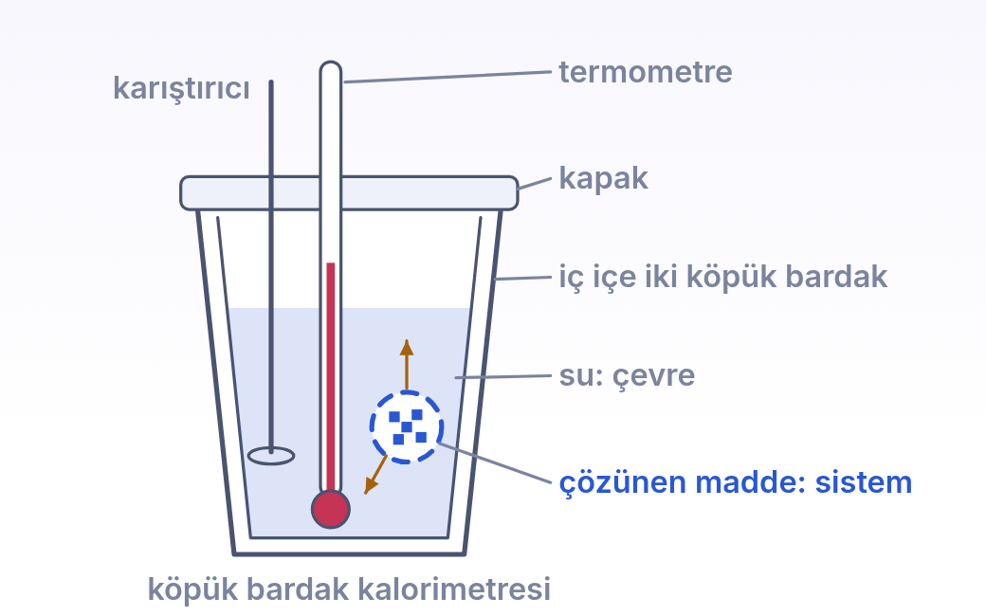
2 / 4 ORTA · ADIM 6 / 6
07
Isıyı ölçmek: kalorimetre ve q = m·c·ΔT
Köpük ısıyı çok kötü iletir; iç içe iki bardak ve kapak, tepkimenin ısısının havaya kaçmasını büyük ölçüde önler. Tepkimeye giren madde sistem, onu saran su çevredir. Sistemin verdiği ya da aldığı ısı suyun sıcaklığını değiştirir; termometre bu değişimi, karıştırıcı da sıcaklığın her yerde aynı olmasını sağlar.
dersler.perinet.org/enerji-degisimi.html
59
Notes:
Isıyı ölçmek: kalorimetre ve q = m·c·ΔT — şekil
Köpük ısıyı çok kötü iletir; iç içe iki bardak ve kapak, tepkimenin ısısının havaya kaçmasını büyük ölçüde önler. Tepkimeye giren madde sistem, onu saran su çevredir. Sistemin verdiği ya da aldığı ısı suyun sıcaklığını değiştirir; termometre bu değişimi, karıştırıcı da sıcaklığın her yerde aynı olmasını sağlar.

Slide 60
2 / 4 ORTA
07
Isıyı ölçmek: kalorimetre ve q = m·c·ΔT
KISACA · BU BÖLÜMDE ÖĞRENDİK
Kalorimetre, tepkimenin ısısını suyun sıcaklık değişiminden ölçer: q(su) = m·c·ΔT. Sistem ile su arasında ısı korunduğu için ΔH = −q(su)/n olur; su ısınırsa ΔH eksi, soğursa artı çıkar.
dersler.perinet.org/enerji-degisimi.html
60
Notes:
Kısaca: Kalorimetre, tepkimenin ısısını suyun sıcaklık değişiminden ölçer: q(su) = m·c·ΔT. Sistem ile su arasında ısı korunduğu için ΔH = −q(su)/n olur; su ısınırsa ΔH eksi, soğursa artı çıkar.
Sınıfa bu cümleyi kendi sözleriyle tekrar ettirin.

Slide 61
2 / 4 ORTA
DÜŞÜN
Kalorimetrede cam beher yerine neden iç içe iki köpük bardak kullanılır?
?
07 · Isıyı ölçmek: kalorimetre ve q = m·c·ΔT Cevap bir sonraki slaytta
dersler.perinet.org/enerji-degisimi.html
61
Notes:
Düşün: Kalorimetrede cam beher yerine neden iç içe iki köpük bardak kullanılır?
Sınıfa sorun, birkaç tahmin alın; sonra cevap slaytına geçin.
Cevap: Cam, ısıyı köpükten yaklaşık 30 kat daha iyi iletir. Cam beherde ısının bir kısmı havaya kaçar ya da camı ısıtmaya gider ve ölçülen ΔT olduğundan küçük çıkar. Köpük bardak ve kapak bu kaybı çok azaltır. Yine de kayıp sıfır olmaz: okul deneylerinde bulunan değerler tablodakilerden biraz küçük çıkar.

Slide 62
2 / 4 ORTA
!
Cevap
Kalorimetrede cam beher yerine neden iç içe iki köpük bardak kullanılır?
Cam, ısıyı köpükten yaklaşık 30 kat daha iyi iletir. Cam beherde ısının bir kısmı havaya kaçar ya da camı ısıtmaya gider ve ölçülen ΔT olduğundan küçük çıkar. Köpük bardak ve kapak bu kaybı çok azaltır. Yine de kayıp sıfır olmaz: okul deneylerinde bulunan değerler tablodakilerden biraz küçük çıkar.
dersler.perinet.org/enerji-degisimi.html
62
Notes:
Cevap: Cam, ısıyı köpükten yaklaşık 30 kat daha iyi iletir. Cam beherde ısının bir kısmı havaya kaçar ya da camı ısıtmaya gider ve ölçülen ΔT olduğundan küçük çıkar. Köpük bardak ve kapak bu kaybı çok azaltır. Yine de kayıp sıfır olmaz: okul deneylerinde bulunan değerler tablodakilerden biraz küçük çıkar.

Slide 63
2 / 4 ORTA · ADIM 1 / 5
08
Sayılarla hisset: kaç kJ, kaç derece?
Kalorimetre laboratuvarındaki gibi, 100 g suya 0,10 mol katı atıldığını düşün.
Suyun sıcaklığı ne kadar değişir?
Tablodaki değerler ΔT = −n·ΔH / (m·c) ile hesaplandı (ΔH joule cinsinden):
dersler.perinet.org/enerji-degisimi.html
63
Notes:
Sayılarla hisset: kaç kJ, kaç derece? — adım 1/5
• Kalorimetre laboratuvarındaki gibi, 100 g suya 0,10 mol katı atıldığını düşün.
• Suyun sıcaklığı ne kadar değişir?
• Tablodaki değerler ΔT = −n·ΔH / (m·c) ile hesaplandı (ΔH joule cinsinden):

Slide 64
2 / 4 ORTA · ADIM 2 / 5
08
Sayılarla hisset: kaç kJ, kaç derece?
Katı | ΔH (kJ/mol) | Isı | ΔT
CaCl₂ | −81,3 | 8,13 kJ verir | +19,4 °C
NaOH | −44,5 | 4,45 kJ verir | +10,6 °C
LiCl | −37,0 | 3,70 kJ verir | +8,9 °C
NH₄Cl | +14,8 | 1,48 kJ alır | −3,5 °C
NH₄NO₃ | +25,7 | 2,57 kJ alır | −6,1 °C
KNO₃ | +34,9 | 3,49 kJ alır | −8,3 °C
dersler.perinet.org/enerji-degisimi.html
64
Notes:
Sayılarla hisset: kaç kJ, kaç derece? — adım 2/5
Katı | ΔH (kJ/mol) | Isı | ΔT
CaCl₂ | −81,3 | 8,13 kJ verir | +19,4 °C
NaOH | −44,5 | 4,45 kJ verir | +10,6 °C
LiCl | −37,0 | 3,70 kJ verir | +8,9 °C
NH₄Cl | +14,8 | 1,48 kJ alır | −3,5 °C
NH₄NO₃ | +25,7 | 2,57 kJ alır | −6,1 °C
KNO₃ | +34,9 | 3,49 kJ alır | −8,3 °C

Slide 65
2 / 4 ORTA · ADIM 3 / 5
08
Sayılarla hisset: kaç kJ, kaç derece?
Tablodan ve tanıdık birkaç hesaptan dört düzen okunur:
Birkaç kJ yeter: 100 g suyu 10 °C ısıtmak için 4,18 kJ yeterlidir; 4 g NaOH bunu sağlar.
Isı mol sayısıyla, ΔT su miktarıyla değişir: 0,20 mol NaOH aynı suyu 21,3 °C ısıtır; 200 g suda ise artış yine 10,6 °C olur.
Erime ve buharlaşma: 1 kg buzu eritmek (334 kJ), 1 kg suyu 20 °C'den 100 °C'ye ısıtmak kadar enerji ister; 1 kg suyu 100 °C'de buharlaştırmak (2260 kJ) bunun yaklaşık yedi katıdır.
dersler.perinet.org/enerji-degisimi.html
65
Notes:
Sayılarla hisset: kaç kJ, kaç derece? — adım 3/5
• Tablodan ve tanıdık birkaç hesaptan dört düzen okunur:
• Birkaç kJ yeter: 100 g suyu 10 °C ısıtmak için 4,18 kJ yeterlidir; 4 g NaOH bunu sağlar.
• Isı mol sayısıyla, ΔT su miktarıyla değişir: 0,20 mol NaOH aynı suyu 21,3 °C ısıtır; 200 g suda ise artış yine 10,6 °C olur.
• Erime ve buharlaşma: 1 kg buzu eritmek (334 kJ), 1 kg suyu 20 °C'den 100 °C'ye ısıtmak kadar enerji ister; 1 kg suyu 100 °C'de buharlaştırmak (2260 kJ) bunun yaklaşık yedi katıdır.

Slide 66
2 / 4 ORTA · ADIM 4 / 5
08
Sayılarla hisset: kaç kJ, kaç derece?
Bir mol yakıt çok daha güçlüdür: 1 mol metanın (16 g) yanması 890 kJ verir; kayıpsız aktarılsa 2,7 kg suyu 20 °C'den kaynama noktasına getirirdi.
dersler.perinet.org/enerji-degisimi.html
66
Notes:
Sayılarla hisset: kaç kJ, kaç derece? — adım 4/5
• Bir mol yakıt çok daha güçlüdür: 1 mol metanın (16 g) yanması 890 kJ verir; kayıpsız aktarılsa 2,7 kg suyu 20 °C'den kaynama noktasına getirirdi.

Slide 67
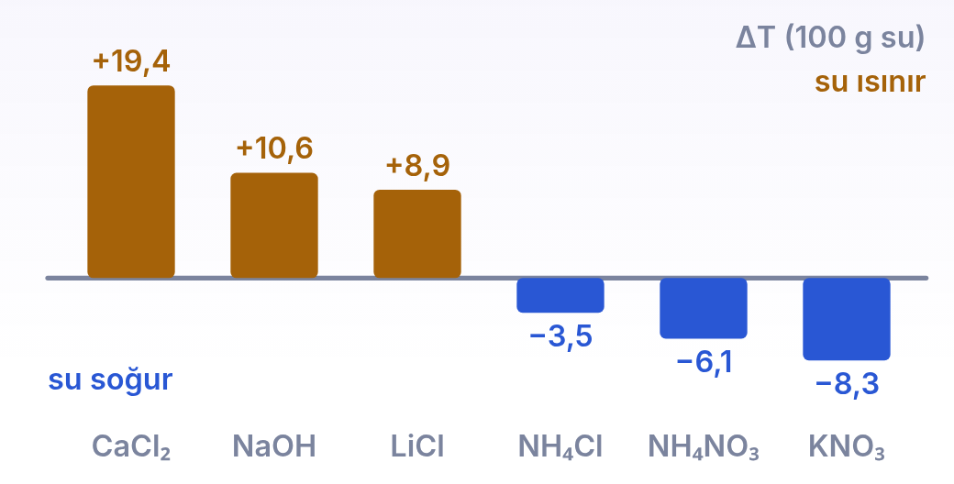
2 / 4 ORTA · ADIM 5 / 5
08
Sayılarla hisset: kaç kJ, kaç derece?
Aynı miktarda (0,10 mol) katı, aynı miktarda (100 g) suda çözünüyor. Çözünmesi ekzotermik olan CaCl₂, NaOH ve LiCl suyu ısıtır; endotermik olan NH₄Cl, NH₄NO₃ ve KNO₃ suyu soğutur. Çubukların boyu ΔT = −n·ΔH/(m·c) ile hesaplandı; bardağın aldığı ısı ihmal edildi.
dersler.perinet.org/enerji-degisimi.html
67
Notes:
Sayılarla hisset: kaç kJ, kaç derece? — şekil
Aynı miktarda (0,10 mol) katı, aynı miktarda (100 g) suda çözünüyor. Çözünmesi ekzotermik olan CaCl₂, NaOH ve LiCl suyu ısıtır; endotermik olan NH₄Cl, NH₄NO₃ ve KNO₃ suyu soğutur. Çubukların boyu ΔT = −n·ΔH/(m·c) ile hesaplandı; bardağın aldığı ısı ihmal edildi.

Slide 68
2 / 4 ORTA
08
Sayılarla hisset: kaç kJ, kaç derece?
KISACA · BU BÖLÜMDE ÖĞRENDİK
100 g suya atılan 0,10 mol katı suyu yaklaşık 20 °C ısıtabilir ya da 8 °C soğutabilir. Isı mol sayısıyla orantılıdır; sıcaklık değişimi ise ısının paylaşıldığı su kütlesine bağlıdır.
dersler.perinet.org/enerji-degisimi.html
68
Notes:
Kısaca: 100 g suya atılan 0,10 mol katı suyu yaklaşık 20 °C ısıtabilir ya da 8 °C soğutabilir. Isı mol sayısıyla orantılıdır; sıcaklık değişimi ise ısının paylaşıldığı su kütlesine bağlıdır.
Sınıfa bu cümleyi kendi sözleriyle tekrar ettirin.

Slide 69
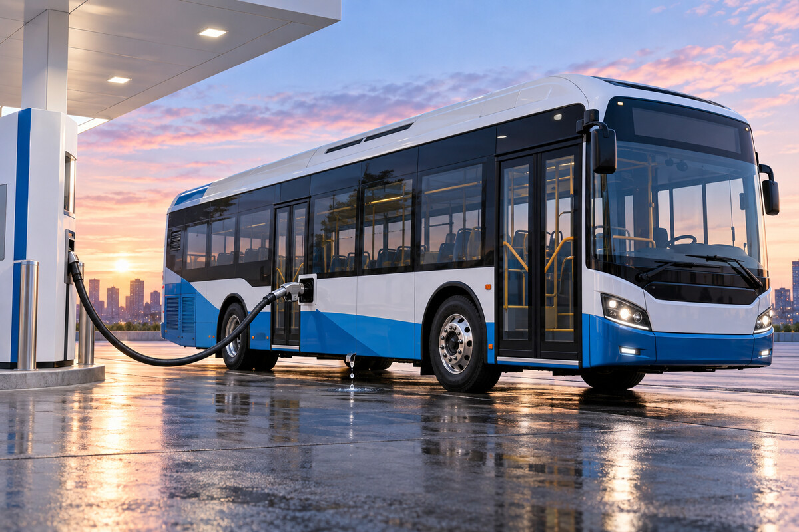
3
BASAMAK 3 / 4
İleri
Derinleşme: yakıtları ve besinleri enerji kaynağı olarak karşılaştır; CO₂'nin bedelini, hidrojenin zorluklarını ve günlük uygulamaları gör.
09 Yakıtlar: mol başına mı, gram başına mı?
10 Fosil yakıtlar ve CO₂
Hidrojenle çalışan otobüs depoya yakıt olarak sıkıştırılmış H₂ gazı alır. Yakıt hücresinde hidrojen, havadaki oksijenle alevsiz birleşir ve açığa çıkan enerjinin yaklaşık yarısı doğrudan elektriğe dönüşür; motoru bu elektrik çalıştırır. Tepkimenin tek ürünü sudur: otobüsün altından damlayan berrak sıvı, egzozdan çıkan sudur.
11 Hidrojen: temiz ama zor bir yakıt
12 Besinler: vücudun yakıtı
13 Enerji değişimi gerçek dünyada
dersler.perinet.org/enerji-degisimi.html
69
Notes:
Basamak 3 — İleri: Derinleşme: yakıtları ve besinleri enerji kaynağı olarak karşılaştır; CO₂'nin bedelini, hidrojenin zorluklarını ve günlük uygulamaları gör.
09 Yakıtlar: mol başına mı, gram başına mı?
10 Fosil yakıtlar ve CO₂
11 Hidrojen: temiz ama zor bir yakıt
12 Besinler: vücudun yakıtı
13 Enerji değişimi gerçek dünyada
Görsel: Hidrojenle çalışan otobüs depoya yakıt olarak sıkıştırılmış H₂ gazı alır. Yakıt hücresinde hidrojen, havadaki oksijenle alevsiz birleşir ve açığa çıkan enerjinin yaklaşık yarısı doğrudan elektriğe dönüşür; motoru bu elektrik çalıştırır. Tepkimenin tek ürünü sudur: otobüsün altından damlayan berrak sıvı, egzozdan çıkan sudur.

Slide 70
3 / 4 İLERİ · ADIM 1 / 6
09
Yakıtlar: mol başına mı, gram başına mı?
Yanarken ısı açığa çıkaran ve bu ısısı için kullanılan maddelere yakıt denir.
Bir yakıtın 1 molü tamamen yandığında açığa çıkan ısıya molar yanma ısısı denir.
Ama yakıtı mol mol satın almayız; kilogramla ya da litreyle alır, taşır, depoya koyarız.
Bu yüzden yakıtları karşılaştırmanın doğru ölçüsü gram başına yanma ısısıdır:
kJ/g = (kJ/mol) ÷ (g/mol)
dersler.perinet.org/enerji-degisimi.html
70
Notes:
Yakıtlar: mol başına mı, gram başına mı? — adım 1/6
• Yanarken ısı açığa çıkaran ve bu ısısı için kullanılan maddelere yakıt denir.
• Bir yakıtın 1 molü tamamen yandığında açığa çıkan ısıya molar yanma ısısı denir.
• Ama yakıtı mol mol satın almayız; kilogramla ya da litreyle alır, taşır, depoya koyarız.
• Bu yüzden yakıtları karşılaştırmanın doğru ölçüsü gram başına yanma ısısıdır:
kJ/g = (kJ/mol) ÷ (g/mol)

Slide 71
3 / 4 İLERİ · ADIM 2 / 6
09
Yakıtlar: mol başına mı, gram başına mı?
Yakıt | kJ/mol | g/mol | kJ/g
Hidrojen H₂ | 285,8 | 2 | 142,9
Metan CH₄ (doğal gaz) | 890 | 16 | 55,6
Propan C₃H₈ | 2220 | 44 | 50,5
Benzin (izooktan C₈H₁₈) | 5460 | 114 | 47,9
Karbon C (kömür) | 393,5 | 12 | 32,8
Etanol C₂H₅OH | 1367 | 46 | 29,7
dersler.perinet.org/enerji-degisimi.html
71
Notes:
Yakıtlar: mol başına mı, gram başına mı? — adım 2/6
Yakıt | kJ/mol | g/mol | kJ/g
Hidrojen H₂ | 285,8 | 2 | 142,9
Metan CH₄ (doğal gaz) | 890 | 16 | 55,6
Propan C₃H₈ | 2220 | 44 | 50,5
Benzin (izooktan C₈H₁₈) | 5460 | 114 | 47,9
Karbon C (kömür) | 393,5 | 12 | 32,8
Etanol C₂H₅OH | 1367 | 46 | 29,7

Slide 72
3 / 4 İLERİ · ADIM 3 / 6
09
Yakıtlar: mol başına mı, gram başına mı?
Yakıt | kJ/mol | g/mol | kJ/g
Glikoz C₆H₁₂O₆ | 2803 | 180 | 15,6
Değerler tam yanma içindir; ürünlerdeki su sıvı hâlde alındı. kJ/g, tam sayılı mol kütleleriyle (H 1, C 12, O 16) bulundu: 285,8 ÷ 2 = 142,9.
dersler.perinet.org/enerji-degisimi.html
72
Notes:
Yakıtlar: mol başına mı, gram başına mı? — adım 3/6
Yakıt | kJ/mol | g/mol | kJ/g
Glikoz C₆H₁₂O₆ | 2803 | 180 | 15,6
• Değerler tam yanma içindir; ürünlerdeki su sıvı hâlde alındı. kJ/g, tam sayılı mol kütleleriyle (H 1, C 12, O 16) bulundu: 285,8 ÷ 2 = 142,9.

Slide 73
3 / 4 İLERİ · ADIM 4 / 6
09
Yakıtlar: mol başına mı, gram başına mı?
Sıralama mol başına ve gram başına tamamen değişir.
İzooktan molü başına en çok ısıyı verir, çünkü molekülü büyüktür: bir molünde 8 mol karbon, 18 mol hidrojen atomu vardır.
Hidrojen molü başına en azı verir, ama 1 molü yalnızca 2 g olduğu için gram başına açık ara birincidir.
Gram başına ısıyı kabaca yakıttaki hidrojen ve karbon payı belirler.
dersler.perinet.org/enerji-degisimi.html
73
Notes:
Yakıtlar: mol başına mı, gram başına mı? — adım 4/6
• Sıralama mol başına ve gram başına tamamen değişir.
• İzooktan molü başına en çok ısıyı verir, çünkü molekülü büyüktür: bir molünde 8 mol karbon, 18 mol hidrojen atomu vardır.
• Hidrojen molü başına en azı verir, ama 1 molü yalnızca 2 g olduğu için gram başına açık ara birincidir.
• Gram başına ısıyı kabaca yakıttaki hidrojen ve karbon payı belirler.

Slide 74
3 / 4 İLERİ · ADIM 5 / 6
09
Yakıtlar: mol başına mı, gram başına mı?
Etanol ve glikoz molekülleri zaten oksijen taşır; bir anlamda “yarı yanmış” maddelerdir ve gram başına daha az ısı verir.
Sayfanın 03 numaralı bölümünde yakıtları iki ölçüyle yan yana karşılaştırabilirsin.
dersler.perinet.org/enerji-degisimi.html
74
Notes:
Yakıtlar: mol başına mı, gram başına mı? — adım 5/6
• Etanol ve glikoz molekülleri zaten oksijen taşır; bir anlamda “yarı yanmış” maddelerdir ve gram başına daha az ısı verir.
• Sayfanın 03 numaralı bölümünde yakıtları iki ölçüyle yan yana karşılaştırabilirsin.

Slide 75
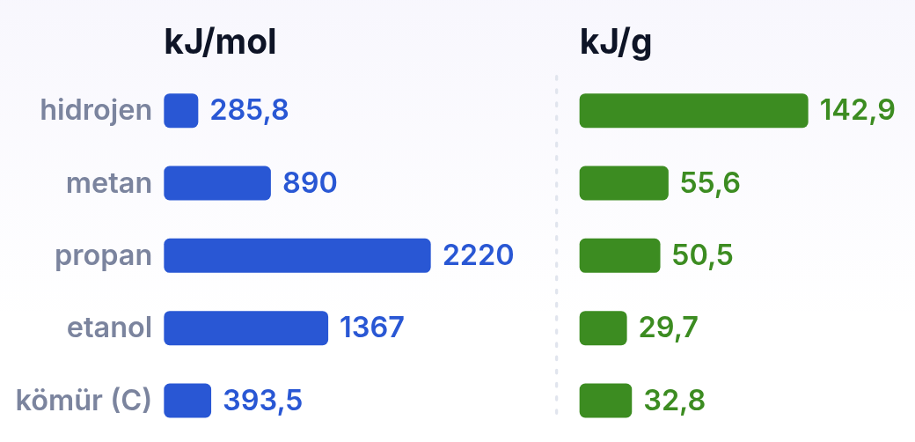
3 / 4 İLERİ · ADIM 6 / 6
09
Yakıtlar: mol başına mı, gram başına mı?
Aynı beş yakıt, iki ayrı ölçü. Mol başına bakınca hidrojen en sonda, propan en öndedir; gram başına bakınca sıralama tamamen değişir ve hidrojen açık ara birinci olur. Yakıtı kütleyle aldığımız ve taşıdığımız için doğru karşılaştırma sağdaki grafiktir.
dersler.perinet.org/enerji-degisimi.html
75
Notes:
Yakıtlar: mol başına mı, gram başına mı? — şekil
Aynı beş yakıt, iki ayrı ölçü. Mol başına bakınca hidrojen en sonda, propan en öndedir; gram başına bakınca sıralama tamamen değişir ve hidrojen açık ara birinci olur. Yakıtı kütleyle aldığımız ve taşıdığımız için doğru karşılaştırma sağdaki grafiktir.

Slide 76
3 / 4 İLERİ
09
Yakıtlar: mol başına mı, gram başına mı?
KISACA · BU BÖLÜMDE ÖĞRENDİK
Yakıtlar gram başına yanma ısısıyla karşılaştırılır: kJ/g = (kJ/mol) ÷ (g/mol). Mol başına sıralama yanıltır; hidrojen mol başına en az, gram başına en çok ısıyı verir.
dersler.perinet.org/enerji-degisimi.html
76
Notes:
Kısaca: Yakıtlar gram başına yanma ısısıyla karşılaştırılır: kJ/g = (kJ/mol) ÷ (g/mol). Mol başına sıralama yanıltır; hidrojen mol başına en az, gram başına en çok ısıyı verir.
Sınıfa bu cümleyi kendi sözleriyle tekrar ettirin.

Slide 77
3 / 4 İLERİ
DÜŞÜN
Propan mol başına metandan 2,5 kat çok ısı veriyorsa, 1 gramı neden daha az ısı verir?
?
09 · Yakıtlar: mol başına mı, gram başına mı? Cevap bir sonraki slaytta
dersler.perinet.org/enerji-degisimi.html
77
Notes:
Düşün: Propan mol başına metandan 2,5 kat çok ısı veriyorsa, 1 gramı neden daha az ısı verir?
Sınıfa sorun, birkaç tahmin alın; sonra cevap slaytına geçin.
Cevap: Çünkü 1 mol propan 44 g, 1 mol metan 16 g'dır. 1 g metan 1/16 mol, 1 g propan 1/44 mol eder; 1 g'da propanın mol sayısı metanınkinin 2,75'te biri kadardır. Mol başına 2,5 kat fazla ısı, 2,75 kat az mol yüzünden geride kalır: 890 ÷ 16 ≈ 55,6 kJ/g, 2220 ÷ 44 ≈ 50,5 kJ/g.

Slide 78
3 / 4 İLERİ
!
Cevap
Propan mol başına metandan 2,5 kat çok ısı veriyorsa, 1 gramı neden daha az ısı verir?
Çünkü 1 mol propan 44 g, 1 mol metan 16 g'dır. 1 g metan 1/16 mol, 1 g propan 1/44 mol eder; 1 g'da propanın mol sayısı metanınkinin 2,75'te biri kadardır. Mol başına 2,5 kat fazla ısı, 2,75 kat az mol yüzünden geride kalır: 890 ÷ 16 ≈ 55,6 kJ/g, 2220 ÷ 44 ≈ 50,5 kJ/g.
dersler.perinet.org/enerji-degisimi.html
78
Notes:
Cevap: Çünkü 1 mol propan 44 g, 1 mol metan 16 g'dır. 1 g metan 1/16 mol, 1 g propan 1/44 mol eder; 1 g'da propanın mol sayısı metanınkinin 2,75'te biri kadardır. Mol başına 2,5 kat fazla ısı, 2,75 kat az mol yüzünden geride kalır: 890 ÷ 16 ≈ 55,6 kJ/g, 2220 ÷ 44 ≈ 50,5 kJ/g.

Slide 79
3 / 4 İLERİ · ADIM 1 / 6
10
Fosil yakıtlar ve CO₂
Kömür, petrol ürünleri (benzin, motorin, LPG) ve doğal gaz fosil yakıtlardır: milyonlarca yıl önce yaşamış bitkilerin ve deniz canlılarının toprak altında ısı ve basınçla dönüşmüş kalıntılarıdır.
İçlerindeki enerji, o canlıların fotosentezle tuttuğu Güneş enerjisidir.
Fotosentez endotermik, yanma ekzotermiktir: bir fosil yakıtı yaktığında, milyonlarca yıl önce depolanmış Güneş ışığını birkaç saniyede geri alırsın.
dersler.perinet.org/enerji-degisimi.html
79
Notes:
Fosil yakıtlar ve CO₂ — adım 1/6
• Kömür, petrol ürünleri (benzin, motorin, LPG) ve doğal gaz fosil yakıtlardır: milyonlarca yıl önce yaşamış bitkilerin ve deniz canlılarının toprak altında ısı ve basınçla dönüşmüş kalıntılarıdır.
• İçlerindeki enerji, o canlıların fotosentezle tuttuğu Güneş enerjisidir.
• Fotosentez endotermik, yanma ekzotermiktir: bir fosil yakıtı yaktığında, milyonlarca yıl önce depolanmış Güneş ışığını birkaç saniyede geri alırsın.

Slide 80
3 / 4 İLERİ · ADIM 2 / 6
10
Fosil yakıtlar ve CO₂
Bugün dünyada kullanılan enerjinin dörtte üçünden fazlası hâlâ fosil yakıtlardan gelir.
dersler.perinet.org/enerji-degisimi.html
80
Notes:
Fosil yakıtlar ve CO₂ — adım 2/6
• Bugün dünyada kullanılan enerjinin dörtte üçünden fazlası hâlâ fosil yakıtlardan gelir.

Slide 81
3 / 4 İLERİ · ADIM 3 / 6
10
Fosil yakıtlar ve CO₂
Bedeli, yanmanın kaçınılmaz bir ürünüdür: karbon içeren her yakıt yanınca CO₂ oluşur.
CO₂, Dünya'nın uzaya yaydığı ısının bir kısmını tutan bir sera gazıdır; atmosferdeki miktarı arttıkça sera etkisi güçlenir, ortalama sıcaklık yükselir ve iklim değişir.
Yakıtları bu açıdan karşılaştırmanın iyi bir ölçüsü, elde edilen enerji başına çıkan CO₂'dir.
dersler.perinet.org/enerji-degisimi.html
81
Notes:
Fosil yakıtlar ve CO₂ — adım 3/6
• Bedeli, yanmanın kaçınılmaz bir ürünüdür: karbon içeren her yakıt yanınca CO₂ oluşur.
• CO₂, Dünya'nın uzaya yaydığı ısının bir kısmını tutan bir sera gazıdır; atmosferdeki miktarı arttıkça sera etkisi güçlenir, ortalama sıcaklık yükselir ve iklim değişir.
• Yakıtları bu açıdan karşılaştırmanın iyi bir ölçüsü, elde edilen enerji başına çıkan CO₂'dir.

Slide 82
3 / 4 İLERİ · ADIM 4 / 6
10
Fosil yakıtlar ve CO₂
Metan için hesap kısadır: 1 mol CH₄ yanınca 1 mol, yani 44 g CO₂ oluşur ve 890 kJ = 0,890 MJ ısı açığa çıkar; 44 ÷ 0,890 ≈ 49 g CO₂/MJ.
Kömür en çok CO₂ çıkarır: onu saf karbon (grafit) gibi düşünürsek bütün enerjisi C → CO₂ dönüşümünden gelir: yaklaşık 112 g CO₂/MJ. Gerçek kömür biraz hidrojen de içerdiği için bu değer biraz daha düşüktür.
Doğal gaz en az CO₂ çıkaran fosil yakıttır: metanın enerjisinin önemli bir kısmı hidrojenin suya dönüşmesinden gelir. Kömürden doğal gaza geçmek, aynı ısı için CO₂'yi yaklaşık yarıya indirir.
dersler.perinet.org/enerji-degisimi.html
82
Notes:
Fosil yakıtlar ve CO₂ — adım 4/6
• Metan için hesap kısadır: 1 mol CH₄ yanınca 1 mol, yani 44 g CO₂ oluşur ve 890 kJ = 0,890 MJ ısı açığa çıkar; 44 ÷ 0,890 ≈ 49 g CO₂/MJ.
• Kömür en çok CO₂ çıkarır: onu saf karbon (grafit) gibi düşünürsek bütün enerjisi C → CO₂ dönüşümünden gelir: yaklaşık 112 g CO₂/MJ. Gerçek kömür biraz hidrojen de içerdiği için bu değer biraz daha düşüktür.
• Doğal gaz en az CO₂ çıkaran fosil yakıttır: metanın enerjisinin önemli bir kısmı hidrojenin suya dönüşmesinden gelir. Kömürden doğal gaza geçmek, aynı ısı için CO₂'yi yaklaşık yarıya indirir.

Slide 83
3 / 4 İLERİ · ADIM 5 / 6
10
Fosil yakıtlar ve CO₂
Eksik yanma tehlikelidir: oksijen yetmezse CO₂ yerine karbon monoksit (CO) oluşur. CO renksiz, kokusuz ve çok zehirlidir; kapalı yerde yanan soba, şofben ya da mangal bu yüzden öldürücü olabilir.
dersler.perinet.org/enerji-degisimi.html
83
Notes:
Fosil yakıtlar ve CO₂ — adım 5/6
• Eksik yanma tehlikelidir: oksijen yetmezse CO₂ yerine karbon monoksit (CO) oluşur. CO renksiz, kokusuz ve çok zehirlidir; kapalı yerde yanan soba, şofben ya da mangal bu yüzden öldürücü olabilir.

Slide 84
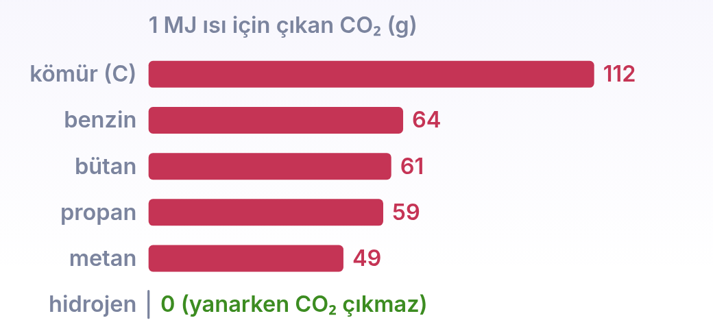
3 / 4 İLERİ · ADIM 6 / 6
10
Fosil yakıtlar ve CO₂
Aynı ısıyı elde etmek için kömür, burada saf karbon (grafit) gibi düşünüldüğünde, metanın iki katından fazla CO₂ çıkarır; hidrojen de içeren gerçek kömürde fark biraz küçülür. Metanın enerjisinin önemli bir kısmı, içindeki hidrojenin suya dönüşmesinden gelir; saf karbonun bütün enerjisi ise CO₂ oluşumundan. Değerler 1 MJ = 1000 kJ ısı için hesaplandı (metan: 44 g CO₂ ÷ 0,890 MJ ≈ 49 g).
dersler.perinet.org/enerji-degisimi.html
84
Notes:
Fosil yakıtlar ve CO₂ — şekil
Aynı ısıyı elde etmek için kömür, burada saf karbon (grafit) gibi düşünüldüğünde, metanın iki katından fazla CO₂ çıkarır; hidrojen de içeren gerçek kömürde fark biraz küçülür. Metanın enerjisinin önemli bir kısmı, içindeki hidrojenin suya dönüşmesinden gelir; saf karbonun bütün enerjisi ise CO₂ oluşumundan. Değerler 1 MJ = 1000 kJ ısı için hesaplandı (metan: 44 g CO₂ ÷ 0,890 MJ ≈ 49 g).

Slide 85
3 / 4 İLERİ
10
Fosil yakıtlar ve CO₂
KISACA · BU BÖLÜMDE ÖĞRENDİK
Fosil yakıtlar fotosentezle depolanmış eski Güneş enerjisidir; yanınca CO₂ verir ve sera etkisini artırır. Aynı enerji için kömür en çok, doğal gaz en az CO₂ çıkarır; eksik yanmada zehirli CO oluşur.
dersler.perinet.org/enerji-degisimi.html
85
Notes:
Kısaca: Fosil yakıtlar fotosentezle depolanmış eski Güneş enerjisidir; yanınca CO₂ verir ve sera etkisini artırır. Aynı enerji için kömür en çok, doğal gaz en az CO₂ çıkarır; eksik yanmada zehirli CO oluşur.
Sınıfa bu cümleyi kendi sözleriyle tekrar ettirin.

Slide 86
3 / 4 İLERİ · ADIM 1 / 5
11
Hidrojen: temiz ama zor bir yakıt
Hidrojen kâğıt üzerinde ideal bir yakıttır.
Gram başına bütün yakıtlardan çok ısı verir ve yanınca yalnızca su oluşur:
H₂(g) + ½O₂(g) → H₂O(s)
ΔH = −285,8 kJ
dersler.perinet.org/enerji-degisimi.html
86
Notes:
Hidrojen: temiz ama zor bir yakıt — adım 1/5
• Hidrojen kâğıt üzerinde ideal bir yakıttır.
• Gram başına bütün yakıtlardan çok ısı verir ve yanınca yalnızca su oluşur:
H₂(g) + ½O₂(g) → H₂O(s) ΔH = −285,8 kJ

Slide 87
3 / 4 İLERİ · ADIM 2 / 5
11
Hidrojen: temiz ama zor bir yakıt
Ama hidrojenin önünde dört büyük engel var:
Doğada hazır bulunmaz: Dünya'daki hidrojenin neredeyse tamamı su ve hidrokarbonlar gibi bileşiklerin içindedir. Onu serbest bırakmak endotermik bir iştir: suyu elektrolizle ayrıştırmak, en az hidrojen yanınca açığa çıkan enerji kadar enerji ister (2H₂O(s) → 2H₂(g) + O₂(g), ΔH = +571,6 kJ). Bu yüzden hidrojen bir enerji kaynağı değil, şarjlı bir pil gibi enerji taşıyıcısıdır.
Nasıl üretildiği önemlidir: bugün hidrojenin çoğu doğal gazdan üretilir ve bu üretim CO₂ salar. Güneş ve rüzgâr elektriğiyle elektroliz yapılarak üretilen hidrojene yeşil hidrojen denir; gerçekten temiz olan odur.
dersler.perinet.org/enerji-degisimi.html
87
Notes:
Hidrojen: temiz ama zor bir yakıt — adım 2/5
• Ama hidrojenin önünde dört büyük engel var:
• Doğada hazır bulunmaz: Dünya'daki hidrojenin neredeyse tamamı su ve hidrokarbonlar gibi bileşiklerin içindedir. Onu serbest bırakmak endotermik bir iştir: suyu elektrolizle ayrıştırmak, en az hidrojen yanınca açığa çıkan enerji kadar enerji ister (2H₂O(s) → 2H₂(g) + O₂(g), ΔH = +571,6 kJ). Bu yüzden hidrojen bir enerji kaynağı değil, şarjlı bir pil gibi enerji taşıyıcısıdır.
• Nasıl üretildiği önemlidir: bugün hidrojenin çoğu doğal gazdan üretilir ve bu üretim CO₂ salar. Güneş ve rüzgâr elektriğiyle elektroliz yapılarak üretilen hidrojene yeşil hidrojen denir; gerçekten temiz olan odur.

Slide 88
3 / 4 İLERİ · ADIM 3 / 5
11
Hidrojen: temiz ama zor bir yakıt
Depolamak zordur: hidrojen en hafif gazdır. 1 kg hidrojen 500 mol eder ve normal koşullarda 500 · 22,4 L = 11,2 m³ yer kaplar. Bu yüzden atmosfer basıncının yüzlerce katı basınçlı tanklarda ya da −253 °C'ye soğutulup sıvılaştırılarak saklanır.
Güvenlik ve maliyet: küçük molekülleri en ufak aralıktan sızar; havayla çok geniş bir oranda yanıcı karışım oluşturur ve alevi gün ışığında zor görülür. Üretim, depo ve dolum istasyonları da pahalıdır.
dersler.perinet.org/enerji-degisimi.html
88
Notes:
Hidrojen: temiz ama zor bir yakıt — adım 3/5
• Depolamak zordur: hidrojen en hafif gazdır. 1 kg hidrojen 500 mol eder ve normal koşullarda 500 · 22,4 L = 11,2 m³ yer kaplar. Bu yüzden atmosfer basıncının yüzlerce katı basınçlı tanklarda ya da −253 °C'ye soğutulup sıvılaştırılarak saklanır.
• Güvenlik ve maliyet: küçük molekülleri en ufak aralıktan sızar; havayla çok geniş bir oranda yanıcı karışım oluşturur ve alevi gün ışığında zor görülür. Üretim, depo ve dolum istasyonları da pahalıdır.

Slide 89
3 / 4 İLERİ · ADIM 4 / 5
11
Hidrojen: temiz ama zor bir yakıt
Hidrojeni yakmak yerine yakıt hücresinde kullanmak daha verimlidir: hidrojen ile oksijen alevsiz, kontrollü biçimde birleşir ve açığa çıkan enerjinin yaklaşık yarısı doğrudan elektriğe dönüşür.
Bu oran, benzinli bir motorun yakıttan elde ettiği iş oranından belirgin biçimde yüksektir.
Ürün yine yalnızca sudur.
dersler.perinet.org/enerji-degisimi.html
89
Notes:
Hidrojen: temiz ama zor bir yakıt — adım 4/5
• Hidrojeni yakmak yerine yakıt hücresinde kullanmak daha verimlidir: hidrojen ile oksijen alevsiz, kontrollü biçimde birleşir ve açığa çıkan enerjinin yaklaşık yarısı doğrudan elektriğe dönüşür.
• Bu oran, benzinli bir motorun yakıttan elde ettiği iş oranından belirgin biçimde yüksektir.
• Ürün yine yalnızca sudur.

Slide 90
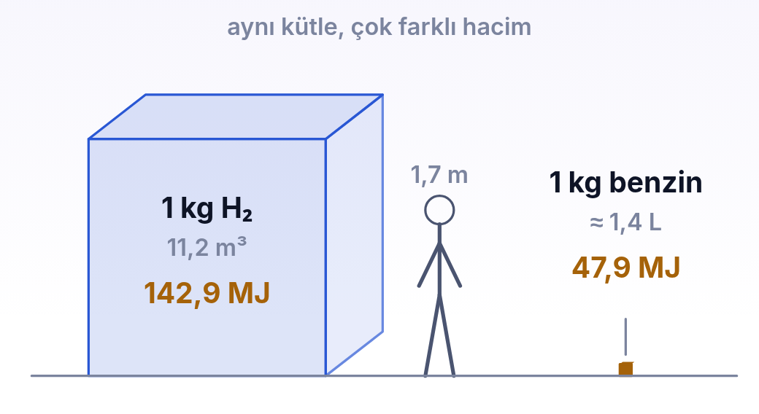
3 / 4 İLERİ · ADIM 5 / 5
11
Hidrojen: temiz ama zor bir yakıt
Normal koşullarda 1 kg hidrojen 500 mol eder ve 500 · 22,4 L = 11,2 m³ yer kaplar: kenarı yaklaşık 2,2 m olan bir küp. Aynı kütlede benzin bir sürahiye sığar. Gram başına hidrojen benzinin üç katı enerji taşır, ama hacim başına çok geride kalır; bu yüzden basınçlı tanklarda ya da sıvılaştırılarak saklanır. Çizim ölçeklidir: küçük sarı küp benzindir.
dersler.perinet.org/enerji-degisimi.html
90
Notes:
Hidrojen: temiz ama zor bir yakıt — şekil
Normal koşullarda 1 kg hidrojen 500 mol eder ve 500 · 22,4 L = 11,2 m³ yer kaplar: kenarı yaklaşık 2,2 m olan bir küp. Aynı kütlede benzin bir sürahiye sığar. Gram başına hidrojen benzinin üç katı enerji taşır, ama hacim başına çok geride kalır; bu yüzden basınçlı tanklarda ya da sıvılaştırılarak saklanır. Çizim ölçeklidir: küçük sarı küp benzindir.

Slide 91
3 / 4 İLERİ
11
Hidrojen: temiz ama zor bir yakıt
KISACA · BU BÖLÜMDE ÖĞRENDİK
Hidrojen gram başına en çok ısıyı verir ve yanınca yalnızca su oluşur. Ama doğada serbest bulunmaz; üretmek, en az yanınca verdiği kadar enerji ister. Hidrojen bir enerji taşıyıcısıdır; temizliği nasıl üretildiğine bağlıdır.
dersler.perinet.org/enerji-degisimi.html
91
Notes:
Kısaca: Hidrojen gram başına en çok ısıyı verir ve yanınca yalnızca su oluşur. Ama doğada serbest bulunmaz; üretmek, en az yanınca verdiği kadar enerji ister. Hidrojen bir enerji taşıyıcısıdır; temizliği nasıl üretildiğine bağlıdır.
Sınıfa bu cümleyi kendi sözleriyle tekrar ettirin.

Slide 92
3 / 4 İLERİ
DÜŞÜN
Hidrojen yanınca yalnızca su oluşuyorsa, hidrojenle çalışan bir otobüs hiç CO₂'ye yol açmaz mı?
?
11 · Hidrojen: temiz ama zor bir yakıt Cevap bir sonraki slaytta
dersler.perinet.org/enerji-degisimi.html
92
Notes:
Düşün: Hidrojen yanınca yalnızca su oluşuyorsa, hidrojenle çalışan bir otobüs hiç CO₂'ye yol açmaz mı?
Sınıfa sorun, birkaç tahmin alın; sonra cevap slaytına geçin.
Cevap: Otobüsün egzozundan CO₂ çıkmaz; ama hesap depoda başlamaz. Hidrojen doğal gazdan üretildiyse CO₂ üretim tesisinde salınmıştır. Elektroliz kömür santralinin elektriğiyle yapıldıysa CO₂ santralin bacasından çıkmıştır. Hidrojen ancak Güneş, rüzgâr gibi kaynaklardan gelen elektrikle üretildiğinde, yani yeşil hidrojen olduğunda gerçekten temizdir.

Slide 93
3 / 4 İLERİ
!
Cevap
Hidrojen yanınca yalnızca su oluşuyorsa, hidrojenle çalışan bir otobüs hiç CO₂'ye yol açmaz mı?
Otobüsün egzozundan CO₂ çıkmaz; ama hesap depoda başlamaz. Hidrojen doğal gazdan üretildiyse CO₂ üretim tesisinde salınmıştır. Elektroliz kömür santralinin elektriğiyle yapıldıysa CO₂ santralin bacasından çıkmıştır. Hidrojen ancak Güneş, rüzgâr gibi kaynaklardan gelen elektrikle üretildiğinde, yani yeşil hidrojen olduğunda gerçekten temizdir.
dersler.perinet.org/enerji-degisimi.html
93
Notes:
Cevap: Otobüsün egzozundan CO₂ çıkmaz; ama hesap depoda başlamaz. Hidrojen doğal gazdan üretildiyse CO₂ üretim tesisinde salınmıştır. Elektroliz kömür santralinin elektriğiyle yapıldıysa CO₂ santralin bacasından çıkmıştır. Hidrojen ancak Güneş, rüzgâr gibi kaynaklardan gelen elektrikle üretildiğinde, yani yeşil hidrojen olduğunda gerçekten temizdir.

Slide 94
3 / 4 İLERİ · ADIM 1 / 8
12
Besinler: vücudun yakıtı
Vücut da bir yakıt kullanır: besinler.
Hücrelerinde glikoz oksijenle tepkimeye girer; bu olaya solunum denir:
C₆H₁₂O₆(k) + 6O₂(g) →
6CO₂(g) + 6H₂O(s)
ΔH ≈ −2803 kJ
dersler.perinet.org/enerji-degisimi.html
94
Notes:
Besinler: vücudun yakıtı — adım 1/8
• Vücut da bir yakıt kullanır: besinler.
• Hücrelerinde glikoz oksijenle tepkimeye girer; bu olaya solunum denir:
C₆H₁₂O₆(k) + 6O₂(g) → 6CO₂(g) + 6H₂O(s) ΔH ≈ −2803 kJ

Slide 95
3 / 4 İLERİ · ADIM 2 / 8
12
Besinler: vücudun yakıtı
Bu, glikozun bir alevde yanmasıyla aynı tepkimedir ve aynı toplam enerjiyi (ΔH ≈ −2803 kJ) verir.
Fark hızdadır: alevde enerji bir anda ısı ve ışık olarak çıkar; hücrede ise enzimlerin yönettiği onlarca küçük adımda, yavaş yavaş açığa çıkar.
Enerjinin bir kısmı hücrenin kullanacağı kimyasal enerji olarak (ATP molekülünde) saklanır, bir kısmı ısıya dönüşür ve vücut sıcaklığını 37 °C civarında tutar.
dersler.perinet.org/enerji-degisimi.html
95
Notes:
Besinler: vücudun yakıtı — adım 2/8
• Bu, glikozun bir alevde yanmasıyla aynı tepkimedir ve aynı toplam enerjiyi (ΔH ≈ −2803 kJ) verir.
• Fark hızdadır: alevde enerji bir anda ısı ve ışık olarak çıkar; hücrede ise enzimlerin yönettiği onlarca küçük adımda, yavaş yavaş açığa çıkar.
• Enerjinin bir kısmı hücrenin kullanacağı kimyasal enerji olarak (ATP molekülünde) saklanır, bir kısmı ısıya dönüşür ve vücut sıcaklığını 37 °C civarında tutar.

Slide 96
3 / 4 İLERİ · ADIM 3 / 8
12
Besinler: vücudun yakıtı
Bitkiler aynı tepkimenin tersini, fotosentezi, Güneş enerjisiyle yürütür.
dersler.perinet.org/enerji-degisimi.html
96
Notes:
Besinler: vücudun yakıtı — adım 3/8
• Bitkiler aynı tepkimenin tersini, fotosentezi, Güneş enerjisiyle yürütür.

Slide 97
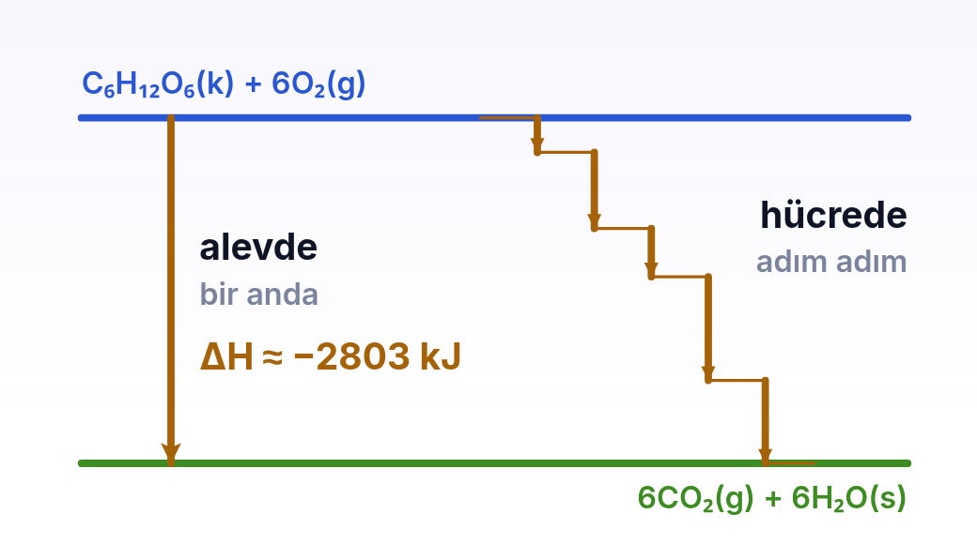
3 / 4 İLERİ · ADIM 4 / 8
12
Besinler: vücudun yakıtı
Glikoz alevde de hücrede de aynı ürünlere dönüşür, bu yüzden açığa çıkan toplam enerji aynıdır: yaklaşık 2803 kJ/mol. Alevde bu enerji bir anda ısı ve ışık olarak çıkar; hücrede ise enzimlerin yönettiği küçük adımlarla, bir kısmı ATP'de saklanarak açığa çıkar. Merdivendeki basamakların sayısı ve boyları temsilîdir; toplam düşüş soldaki okla aynıdır.
dersler.perinet.org/enerji-degisimi.html
97
Notes:
Besinler: vücudun yakıtı — şekil
Glikoz alevde de hücrede de aynı ürünlere dönüşür, bu yüzden açığa çıkan toplam enerji aynıdır: yaklaşık 2803 kJ/mol. Alevde bu enerji bir anda ısı ve ışık olarak çıkar; hücrede ise enzimlerin yönettiği küçük adımlarla, bir kısmı ATP'de saklanarak açığa çıkar. Merdivendeki basamakların sayısı ve boyları temsilîdir; toplam düşüş soldaki okla aynıdır.

Slide 98
3 / 4 İLERİ · ADIM 5 / 8
12
Besinler: vücudun yakıtı
Besinlerin enerjisi üç ana bileşenden gelir:
Bileşen | kJ/g | kcal/g | Nerelerde bol?
Karbonhidrat | ≈ 17 | 4 | ekmek, makarna, pirinç, meyve, bal
Protein | ≈ 17 | 4 | yumurta, et, peynir, baklagiller
Yağ | ≈ 37 | 9 | zeytinyağı, tereyağı, ceviz, zeytin
dersler.perinet.org/enerji-degisimi.html
98
Notes:
Besinler: vücudun yakıtı — adım 5/8
• Besinlerin enerjisi üç ana bileşenden gelir:
Bileşen | kJ/g | kcal/g | Nerelerde bol?
Karbonhidrat | ≈ 17 | 4 | ekmek, makarna, pirinç, meyve, bal
Protein | ≈ 17 | 4 | yumurta, et, peynir, baklagiller
Yağ | ≈ 37 | 9 | zeytinyağı, tereyağı, ceviz, zeytin

Slide 99
3 / 4 İLERİ · ADIM 6 / 8
12
Besinler: vücudun yakıtı
Besin etiketlerinde enerji çoğu zaman kilokalori (kcal) ile yazılır; 1 kcal = 4,184 kJ.
Yağın gram başına iki kattan fazla enerji vermesi yakıtlardaki kurala uyar: yağ molekülleri büyük ölçüde karbon ve hidrojenden oluşur, karbonhidratlar ise içlerinde çok oksijen taşır.
Ortalama bir genç günde yaklaşık 2000–2800 kcal (8400–11 700 kJ) harcar; bunun büyük kısmı vücudu sıcak tutmaya ve organları çalıştırmaya gider, hareket bunun üstüne eklenir.
dersler.perinet.org/enerji-degisimi.html
99
Notes:
Besinler: vücudun yakıtı — adım 6/8
• Besin etiketlerinde enerji çoğu zaman kilokalori (kcal) ile yazılır; 1 kcal = 4,184 kJ.
• Yağın gram başına iki kattan fazla enerji vermesi yakıtlardaki kurala uyar: yağ molekülleri büyük ölçüde karbon ve hidrojenden oluşur, karbonhidratlar ise içlerinde çok oksijen taşır.
• Ortalama bir genç günde yaklaşık 2000–2800 kcal (8400–11 700 kJ) harcar; bunun büyük kısmı vücudu sıcak tutmaya ve organları çalıştırmaya gider, hareket bunun üstüne eklenir.

Slide 100
3 / 4 İLERİ · ADIM 7 / 8
12
Besinler: vücudun yakıtı
Sayfanın 04 numaralı bölümünde bir kahvaltı tabağının enerjisini kendin hesaplayabilirsin.
dersler.perinet.org/enerji-degisimi.html
100
Notes:
Besinler: vücudun yakıtı — adım 7/8
• Sayfanın 04 numaralı bölümünde bir kahvaltı tabağının enerjisini kendin hesaplayabilirsin.

Slide 101
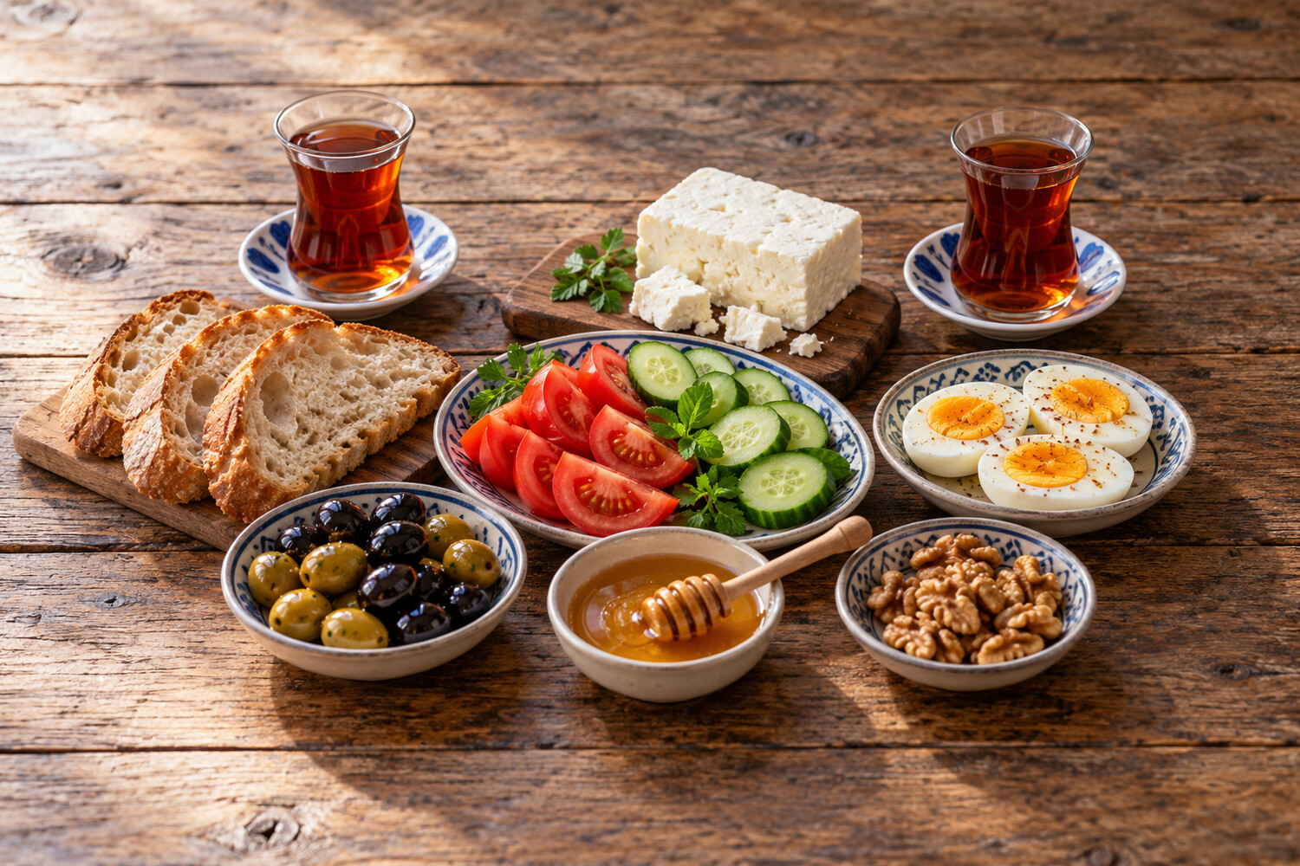
3 / 4 İLERİ · ADIM 8 / 8
12
Besinler: vücudun yakıtı
Bir kahvaltı tabağı, bir yakıt deposudur. Ekmek ve bal enerjisinin çoğunu karbonhidrattan, yumurta ve peynir proteinden ve yağdan, zeytin ve ceviz büyük ölçüde yağdan verir. Gram başına en çok enerjiyi yağ taşır (≈ 37 kJ/g); domates ve salatalık ise çoğunlukla su olduğu için çok az enerji verir. Şekersiz çayın enerjisi yok denecek kadar azdır.
dersler.perinet.org/enerji-degisimi.html
101
Notes:
Besinler: vücudun yakıtı — şekil
Bir kahvaltı tabağı, bir yakıt deposudur. Ekmek ve bal enerjisinin çoğunu karbonhidrattan, yumurta ve peynir proteinden ve yağdan, zeytin ve ceviz büyük ölçüde yağdan verir. Gram başına en çok enerjiyi yağ taşır (≈ 37 kJ/g); domates ve salatalık ise çoğunlukla su olduğu için çok az enerji verir. Şekersiz çayın enerjisi yok denecek kadar azdır.

Slide 102
3 / 4 İLERİ
12
Besinler: vücudun yakıtı
KISACA · BU BÖLÜMDE ÖĞRENDİK
Besinler vücudun yakıtıdır: solunum, glikozun adım adım ve yavaş yanmasıdır, ΔH ≈ −2803 kJ. Karbonhidrat ve protein gram başına ≈ 17 kJ, yağ ≈ 37 kJ verir; 1 kcal = 4,184 kJ.
dersler.perinet.org/enerji-degisimi.html
102
Notes:
Kısaca: Besinler vücudun yakıtıdır: solunum, glikozun adım adım ve yavaş yanmasıdır, ΔH ≈ −2803 kJ. Karbonhidrat ve protein gram başına ≈ 17 kJ, yağ ≈ 37 kJ verir; 1 kcal = 4,184 kJ.
Sınıfa bu cümleyi kendi sözleriyle tekrar ettirin.

Slide 103
3 / 4 İLERİ
DÜŞÜN
Yanan bir şeker küpü ile vücudunda kullanılan aynı şeker küpü aynı enerjiyi mi verir?
?
12 · Besinler: vücudun yakıtı Cevap bir sonraki slaytta
dersler.perinet.org/enerji-degisimi.html
103
Notes:
Düşün: Yanan bir şeker küpü ile vücudunda kullanılan aynı şeker küpü aynı enerjiyi mi verir?
Sınıfa sorun, birkaç tahmin alın; sonra cevap slaytına geçin.
Cevap: Evet. Başlangıç maddeleri (şeker ve oksijen) ve son ürünler (CO₂ ve su) iki durumda da aynı olduğu için toplam enerji farkı da aynıdır; yol değişse de sonuç değişmez. Fark, enerjinin veriliş biçimindedir: alev onu bir anda ısı ve ışık olarak saçar, hücre ise küçük adımlarla açığa çıkarır ve bir kısmını işine yarayacak biçimde saklar.

Slide 104
3 / 4 İLERİ
!
Cevap
Yanan bir şeker küpü ile vücudunda kullanılan aynı şeker küpü aynı enerjiyi mi verir?
Evet. Başlangıç maddeleri (şeker ve oksijen) ve son ürünler (CO₂ ve su) iki durumda da aynı olduğu için toplam enerji farkı da aynıdır; yol değişse de sonuç değişmez. Fark, enerjinin veriliş biçimindedir: alev onu bir anda ısı ve ışık olarak saçar, hücre ise küçük adımlarla açığa çıkarır ve bir kısmını işine yarayacak biçimde saklar.
dersler.perinet.org/enerji-degisimi.html
104
Notes:
Cevap: Evet. Başlangıç maddeleri (şeker ve oksijen) ve son ürünler (CO₂ ve su) iki durumda da aynı olduğu için toplam enerji farkı da aynıdır; yol değişse de sonuç değişmez. Fark, enerjinin veriliş biçimindedir: alev onu bir anda ısı ve ışık olarak saçar, hücre ise küçük adımlarla açığa çıkarır ve bir kısmını işine yarayacak biçimde saklar.

Slide 105
3 / 4 İLERİ · ADIM 1 / 5
13
Enerji değişimi gerçek dünyada
Isı alan ve ısı veren olaylar gündelik hayatta bilerek kullanılır.
İnsanlar bazen ısıyı istedikleri yerde üretmek, bazen bir yerden çekip almak, bazen de kimyasal enerjiyi doğrudan elektriğe çevirmek ister.
dersler.perinet.org/enerji-degisimi.html
105
Notes:
Enerji değişimi gerçek dünyada — adım 1/5
• Isı alan ve ısı veren olaylar gündelik hayatta bilerek kullanılır.
• İnsanlar bazen ısıyı istedikleri yerde üretmek, bazen bir yerden çekip almak, bazen de kimyasal enerjiyi doğrudan elektriğe çevirmek ister.

Slide 106
3 / 4 İLERİ · ADIM 2 / 5
13
Enerji değişimi gerçek dünyada
Soğuk paket: NH₄NO₃(k) → NH₄⁺(suda) + NO₃⁻(suda), ΔH = +25,7 kJ. Çözünme ısıyı paketi tutan dizden çeker; burkulmada şişliği azaltmak için kullanılır.
Sıcak paket: CaCl₂(k) → Ca²⁺(suda) + 2Cl⁻(suda), ΔH = −81,3 kJ. Aynı tasarım, ısı veren bir tuzla çalışır.
Kendiliğinden ısınan yemek kutuları: dış bölmede sönmemiş kireç ile su ayrı durur; düğmeye basınca karışırlar: CaO(k) + H₂O(s) → Ca(OH)₂(k), ΔH = −65,2 kJ.
dersler.perinet.org/enerji-degisimi.html
106
Notes:
Enerji değişimi gerçek dünyada — adım 2/5
• Soğuk paket: NH₄NO₃(k) → NH₄⁺(suda) + NO₃⁻(suda), ΔH = +25,7 kJ. Çözünme ısıyı paketi tutan dizden çeker; burkulmada şişliği azaltmak için kullanılır.
• Sıcak paket: CaCl₂(k) → Ca²⁺(suda) + 2Cl⁻(suda), ΔH = −81,3 kJ. Aynı tasarım, ısı veren bir tuzla çalışır.
• Kendiliğinden ısınan yemek kutuları: dış bölmede sönmemiş kireç ile su ayrı durur; düğmeye basınca karışırlar: CaO(k) + H₂O(s) → Ca(OH)₂(k), ΔH = −65,2 kJ.

Slide 107
3 / 4 İLERİ · ADIM 3 / 5
13
Enerji değişimi gerçek dünyada
El ısıtıcıları: tek kullanımlıklarda demir tozu havayla paslanır. Jel olanlarda aşırı doymuş sodyum asetat çözeltisi, içindeki metal pul bükülünce kristallenir ve ısı verir; kaynar suda bekletilince yeniden kullanılabilir.
Buzdolabı ve klima: soğutucu akışkan, soğutulan yerde (buzdolabının içinde ya da odada) buharlaşırken ısı çeker; kompresörde sıkıştırılıp dıştaki borularda yoğuşurken bu ısıyı verir: buzdolabı arkasındaki ızgaradan odaya, klima dış ünitesinden dışarıya.
dersler.perinet.org/enerji-degisimi.html
107
Notes:
Enerji değişimi gerçek dünyada — adım 3/5
• El ısıtıcıları: tek kullanımlıklarda demir tozu havayla paslanır. Jel olanlarda aşırı doymuş sodyum asetat çözeltisi, içindeki metal pul bükülünce kristallenir ve ısı verir; kaynar suda bekletilince yeniden kullanılabilir.
• Buzdolabı ve klima: soğutucu akışkan, soğutulan yerde (buzdolabının içinde ya da odada) buharlaşırken ısı çeker; kompresörde sıkıştırılıp dıştaki borularda yoğuşurken bu ısıyı verir: buzdolabı arkasındaki ızgaradan odaya, klima dış ünitesinden dışarıya.

Slide 108
3 / 4 İLERİ · ADIM 4 / 5
13
Enerji değişimi gerçek dünyada
Yakıt hücreli otobüs: hidrojen ile havadaki oksijenden elektrik üretir; egzozundan yalnızca su çıkar.
dersler.perinet.org/enerji-degisimi.html
108
Notes:
Enerji değişimi gerçek dünyada — adım 4/5
• Yakıt hücreli otobüs: hidrojen ile havadaki oksijenden elektrik üretir; egzozundan yalnızca su çıkar.

Slide 109
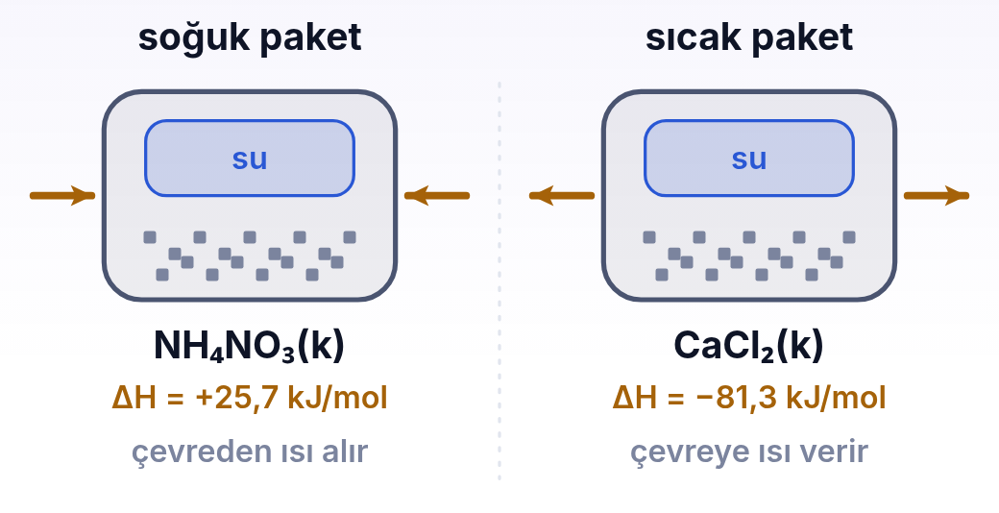
3 / 4 İLERİ · ADIM 5 / 5
13
Enerji değişimi gerçek dünyada
İki paketin yapısı aynıdır: dış torbada bir katı ve ince bir su kesesi. Paketi sıkınca kese yırtılır ve katı suda çözünür. Fark yalnızca katının türündedir: NH₄NO₃'ın çözünmesi endotermiktir ve paket soğur; CaCl₂'nin çözünmesi ekzotermiktir ve paket ısınır.
dersler.perinet.org/enerji-degisimi.html
109
Notes:
Enerji değişimi gerçek dünyada — şekil
İki paketin yapısı aynıdır: dış torbada bir katı ve ince bir su kesesi. Paketi sıkınca kese yırtılır ve katı suda çözünür. Fark yalnızca katının türündedir: NH₄NO₃'ın çözünmesi endotermiktir ve paket soğur; CaCl₂'nin çözünmesi ekzotermiktir ve paket ısınır.

Slide 110
3 / 4 İLERİ
13
Enerji değişimi gerçek dünyada
KISACA · BU BÖLÜMDE ÖĞRENDİK
Soğuk paketler endotermik, sıcak paketler ve kendiliğinden ısınan kutular ekzotermik çözünme ya da tepkime kullanır. Buzdolabı buharlaşmayla ısı çeker; yakıt hücresi hidrojenin enerjisini alevsiz elektriğe çevirir.
dersler.perinet.org/enerji-degisimi.html
110
Notes:
Kısaca: Soğuk paketler endotermik, sıcak paketler ve kendiliğinden ısınan kutular ekzotermik çözünme ya da tepkime kullanır. Buzdolabı buharlaşmayla ısı çeker; yakıt hücresi hidrojenin enerjisini alevsiz elektriğe çevirir.
Sınıfa bu cümleyi kendi sözleriyle tekrar ettirin.

Slide 111
4
KOLAYDAN ZORA 7 ÇÖZÜMLÜ ÖRNEK
1 Isı hangi yöne akıyor?
KOLAY
2 Isıyı denkleme yazmak
KOLAY
BASAMAK 4 / 4
Pekiştir
3 Kalorimetreyle çözünme entalpisi
ORTA
4 Ters tepkime ve madde miktarı
ORTA
Kolaydan zora çözümlü örnekler ve enerji sorularında puan kaybettiren klasik hatalar.
5 Kahvaltının enerjisi
ORTA
14 Çözümlü örnekler
6 Metan mı, propan mı?
ZOR
15 Sık yapılan hatalar
7 Soğuk paket tasarlamak
ZOR
dersler.perinet.org/enerji-degisimi.html
111
Notes:
Basamak 4 — Pekiştir: Kolaydan zora çözümlü örnekler ve enerji sorularında puan kaybettiren klasik hatalar.
14 Çözümlü örnekler
15 Sık yapılan hatalar

Slide 112
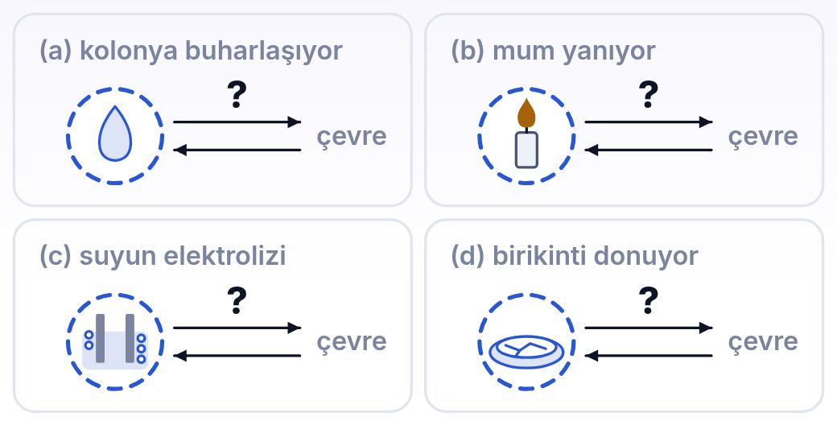
14
Örnek 1 / 7 · Soru
KOLAY
Isı hangi yöne akıyor?
SORU
Aşağıdaki olayların her birinde sistem ısı mı alıyor, ısı mı veriyor? Olayları endotermik ve ekzotermik diye ayırınız. (a) Eline dökülen kolonyanın buharlaşması (b) Mumun yanması (c) Suyun elektrolizle hidrojen ve oksijene ayrışması (d) Soğuk bir gecede su birikintisinin donması
dersler.perinet.org/enerji-degisimi.html
112
Notes:
Örnek 1 — Isı hangi yöne akıyor?
Aşağıdaki olayların her birinde sistem ısı mı alıyor, ısı mı veriyor? Olayları endotermik ve ekzotermik diye ayırınız. (a) Eline dökülen kolonyanın buharlaşması (b) Mumun yanması (c) Suyun elektrolizle hidrojen ve oksijene ayrışması (d) Soğuk bir gecede su birikintisinin donması
Durum çizimi: Durum: dört olayda sistem kesikli daireyle, çevre sağ tarafta gösterildi. Her olayda ısının sistemden çevreye mi, çevreden sisteme mi aktığı ve olayın türü soruluyor.
Önce çizimi birlikte okuyun: ne verilmiş, ne soruluyor?

Slide 113
14
Örnek 1 / 7 · Verilenler ve istenen
KOLAY
Isı hangi yöne akıyor?
SORU
Aşağıdaki olayların her birinde sistem ısı mı alıyor, ısı mı veriyor? Olayları endotermik ve ekzotermik diye ayırınız. (a) Eline dökülen kolonyanın buharlaşması (b) Mumun yanması (c) Suyun elektrolizle hidrojen ve oksijene ayrışması (d) Soğuk bir gecede su birikintisinin donması
VERİLENLER
İSTENEN
dört olay: buharlaşma (fiziksel)
yanma (kimyasal)
elektroliz (kimyasal, elektrik akımıyla)
donma (fiziksel)
her olayda ısının yönü (sisteme mi, çevreye mi) ve olayın türü
dersler.perinet.org/enerji-degisimi.html
113
Notes:
Örnek 1 — Isı hangi yöne akıyor?
Aşağıdaki olayların her birinde sistem ısı mı alıyor, ısı mı veriyor? Olayları endotermik ve ekzotermik diye ayırınız. (a) Eline dökülen kolonyanın buharlaşması (b) Mumun yanması (c) Suyun elektrolizle hidrojen ve oksijene ayrışması (d) Soğuk bir gecede su birikintisinin donması
Verilenler: dört olay: buharlaşma (fiziksel) · yanma (kimyasal) · elektroliz (kimyasal, elektrik akımıyla) · donma (fiziksel)
İstenen: her olayda ısının yönü (sisteme mi, çevreye mi) ve olayın türü
Önce öğrencilere verilenleri ve isteneni söyletin; hangi bağıntının kullanılacağını sorun.

Slide 114
14
Örnek 1 · Çözüm 1 / 2
KOLAY
Isı hangi yöne akıyor?
Kolonya buharlaşırken elinden ısı çeker, el serinler: (a) endotermik.
1
Mum yanarken çevresine ısı ve ışık verir: (b) ekzotermik.
2
Elektroliz ancak akım verildikçe sürer, sistem enerji alır: (c) endotermik.
3
dersler.perinet.org/enerji-degisimi.html
114
Notes:
Örnek 1 — Isı hangi yöne akıyor? — çözüm
1. Kolonya buharlaşırken elinden ısı çeker, el serinler: (a) endotermik.
2. Mum yanarken çevresine ısı ve ışık verir: (b) ekzotermik.
3. Elektroliz ancak akım verildikçe sürer, sistem enerji alır: (c) endotermik.

Slide 115
14
Örnek 1 · Çözüm 2 / 2
KOLAY
Isı hangi yöne akıyor?
Su donarken çevresine ısı verir: (d) ekzotermik. Donmanın tersi olan erime endotermiktir.
4
İpucu: “çevre ısınıyor mu, soğuyor mu?” diye sor. Çevre ısınıyorsa olay ekzotermiktir.
5
dersler.perinet.org/enerji-degisimi.html
115
Notes:
Örnek 1 — Isı hangi yöne akıyor? — çözüm
4. Su donarken çevresine ısı verir: (d) ekzotermik. Donmanın tersi olan erime endotermiktir.
5. İpucu: “çevre ısınıyor mu, soğuyor mu?” diye sor. Çevre ısınıyorsa olay ekzotermiktir.

Slide 116
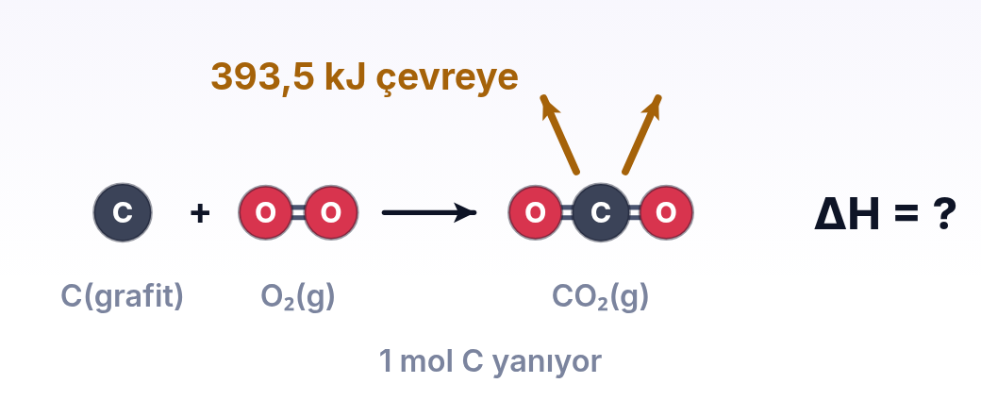
14
Örnek 2 / 7 · Soru
KOLAY
Isıyı denkleme yazmak
SORU
1 mol karbon (grafit) oksijenle tamamen yanıp CO₂ oluştururken çevreye 393,5 kJ ısı veriyor. (a) Olay ekzotermik mi, endotermik mi? (b) Tepkimeyi ısı terimiyle yazınız. (c) Aynı tepkimeyi ΔH ile yazınız.
dersler.perinet.org/enerji-degisimi.html
116
Notes:
Örnek 2 — Isıyı denkleme yazmak
1 mol karbon (grafit) oksijenle tamamen yanıp CO₂ oluştururken çevreye 393,5 kJ ısı veriyor. (a) Olay ekzotermik mi, endotermik mi? (b) Tepkimeyi ısı terimiyle yazınız. (c) Aynı tepkimeyi ΔH ile yazınız.
Durum çizimi: Durum: 1 mol karbon oksijenle yanıp CO₂ oluştururken çevreye 393,5 kJ ısı veriliyor. Olayın türü, ısının denklemdeki yeri ve ΔH'nin işaretli değeri soruluyor.
Önce çizimi birlikte okuyun: ne verilmiş, ne soruluyor?

Slide 117
14
Örnek 2 / 7 · Verilenler ve istenen
KOLAY
Isıyı denkleme yazmak
SORU
1 mol karbon (grafit) oksijenle tamamen yanıp CO₂ oluştururken çevreye 393,5 kJ ısı veriyor. (a) Olay ekzotermik mi, endotermik mi? (b) Tepkimeyi ısı terimiyle yazınız. (c) Aynı tepkimeyi ΔH ile yazınız.
VERİLENLER
İSTENEN
C(grafit) + O₂(g) → CO₂(g)
1 mol C yanınca çevreye 393,5 kJ ısı veriliyor
(a) olayın türü
(b) ısı terimli denklem
(c) ΔH'nin işaretli değeri
dersler.perinet.org/enerji-degisimi.html
117
Notes:
Örnek 2 — Isıyı denkleme yazmak
1 mol karbon (grafit) oksijenle tamamen yanıp CO₂ oluştururken çevreye 393,5 kJ ısı veriyor. (a) Olay ekzotermik mi, endotermik mi? (b) Tepkimeyi ısı terimiyle yazınız. (c) Aynı tepkimeyi ΔH ile yazınız.
Verilenler: C(grafit) + O₂(g) → CO₂(g) · 1 mol C yanınca çevreye 393,5 kJ ısı veriliyor
İstenen: (a) olayın türü · (b) ısı terimli denklem · (c) ΔH'nin işaretli değeri
Önce öğrencilere verilenleri ve isteneni söyletin; hangi bağıntının kullanılacağını sorun.

Slide 118
14
Örnek 2 · Çözüm 1 / 2
KOLAY
Isıyı denkleme yazmak
Isı çevreye veriliyor, çevre ısınıyor: (a) ekzotermik.
1
Ekzotermikte ısı ürünlerin yanına yazılır: C(grafit) + O₂(g) → CO₂(g) + 393,5 kJ.
2
dersler.perinet.org/enerji-degisimi.html
118
Notes:
Örnek 2 — Isıyı denkleme yazmak — çözüm
1. Isı çevreye veriliyor, çevre ısınıyor: (a) ekzotermik.
2. Ekzotermikte ısı ürünlerin yanına yazılır: C(grafit) + O₂(g) → CO₂(g) + 393,5 kJ.

Slide 119
14
Örnek 2 · Çözüm 2 / 2
KOLAY
Isıyı denkleme yazmak
Sistem ısı kaybettiği için ΔH eksi işaretlidir: ΔH = −393,5 kJ.
3
ΔH ile yazarken ısı terimi denklemde ayrıca yazılmaz: C(grafit) + O₂(g) → CO₂(g), ΔH = −393,5 kJ.
4
dersler.perinet.org/enerji-degisimi.html
119
Notes:
Örnek 2 — Isıyı denkleme yazmak — çözüm
3. Sistem ısı kaybettiği için ΔH eksi işaretlidir: ΔH = −393,5 kJ.
4. ΔH ile yazarken ısı terimi denklemde ayrıca yazılmaz: C(grafit) + O₂(g) → CO₂(g), ΔH = −393,5 kJ.

Slide 120
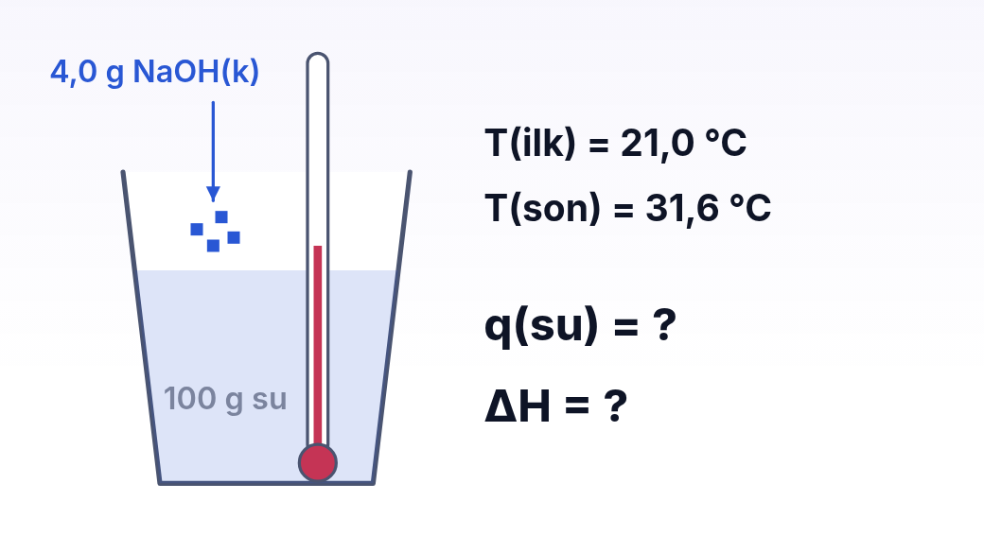
14
Örnek 3 / 7 · Soru
ORTA
Kalorimetreyle çözünme entalpisi
SORU
Köpük bardak kalorimetrede 21,0 °C'deki 100 g suya 4,0 g NaOH(k) atılıyor ve karıştırılıyor. Katı tamamen çözününce termometre 31,6 °C gösteriyor. (a) Suyun aldığı ısıyı, (b) NaOH'ın molar çözünme entalpisini bulunuz.
dersler.perinet.org/enerji-degisimi.html
120
Notes:
Örnek 3 — Kalorimetreyle çözünme entalpisi
Köpük bardak kalorimetrede 21,0 °C'deki 100 g suya 4,0 g NaOH(k) atılıyor ve karıştırılıyor. Katı tamamen çözününce termometre 31,6 °C gösteriyor. (a) Suyun aldığı ısıyı, (b) NaOH'ın molar çözünme entalpisini bulunuz.
Durum çizimi: Durum: 21,0 °C'deki 100 g suya 4,0 g NaOH(k) atılıyor ve çözünme bitince termometre 31,6 °C gösteriyor. Suyun aldığı ısı q ve NaOH'ın 1 molü için çözünme entalpisi ΔH soruluyor.
Önce çizimi birlikte okuyun: ne verilmiş, ne soruluyor?

Slide 121
14
Örnek 3 / 7 · Verilenler ve istenen
ORTA
Kalorimetreyle çözünme entalpisi
SORU
Köpük bardak kalorimetrede 21,0 °C'deki 100 g suya 4,0 g NaOH(k) atılıyor ve karıştırılıyor. Katı tamamen çözününce termometre 31,6 °C gösteriyor. (a) Suyun aldığı ısıyı, (b) NaOH'ın molar çözünme entalpisini bulunuz.
VERİLENLER
İSTENEN
m(su) = 100 g
c = 4,18 J/(g·°C)
T(ilk) = 21,0 °C
T(son) = 31,6 °C
m(NaOH) = 4,0 g
M(NaOH) = 23 + 16 + 1 = 40 g/mol
(a) suyun aldığı ısı q
(b) çözünme entalpisi ΔH (kJ/mol)
dersler.perinet.org/enerji-degisimi.html
121
Notes:
Örnek 3 — Kalorimetreyle çözünme entalpisi
Köpük bardak kalorimetrede 21,0 °C'deki 100 g suya 4,0 g NaOH(k) atılıyor ve karıştırılıyor. Katı tamamen çözününce termometre 31,6 °C gösteriyor. (a) Suyun aldığı ısıyı, (b) NaOH'ın molar çözünme entalpisini bulunuz.
Verilenler: m(su) = 100 g · c = 4,18 J/(g·°C) · T(ilk) = 21,0 °C · T(son) = 31,6 °C · m(NaOH) = 4,0 g · M(NaOH) = 23 + 16 + 1 = 40 g/mol
İstenen: (a) suyun aldığı ısı q · (b) çözünme entalpisi ΔH (kJ/mol)
Önce öğrencilere verilenleri ve isteneni söyletin; hangi bağıntının kullanılacağını sorun.

Slide 122
14
Örnek 3 · Çözüm 1 / 2
ORTA
Kalorimetreyle çözünme entalpisi
ΔT = 31,6 − 21,0 = 10,6 °C. Su ısındı: çözünme ekzotermik, ΔH eksi çıkacak.
1
q(su) = m·c·ΔT = 100 · 4,18 · 10,6 = 4431 J ≈ 4,43 kJ.
2
n(NaOH) = m / M = 4,0 / 40 = 0,10 mol.
3
dersler.perinet.org/enerji-degisimi.html
122
Notes:
Örnek 3 — Kalorimetreyle çözünme entalpisi — çözüm
1. ΔT = 31,6 − 21,0 = 10,6 °C. Su ısındı: çözünme ekzotermik, ΔH eksi çıkacak.
2. q(su) = m·c·ΔT = 100 · 4,18 · 10,6 = 4431 J ≈ 4,43 kJ.
3. n(NaOH) = m / M = 4,0 / 40 = 0,10 mol.

Slide 123
14
Örnek 3 · Çözüm 2 / 2
ORTA
Kalorimetreyle çözünme entalpisi
ΔH = −q(su) / n = −4,43 / 0,10 = −44,3 kJ/mol.
4
Kontrol: tablodaki değer −44,5 kJ/mol. Fark, termometrenin 0,1 °C'lik okunmasından gelir ✓
5
dersler.perinet.org/enerji-degisimi.html
123
Notes:
Örnek 3 — Kalorimetreyle çözünme entalpisi — çözüm
4. ΔH = −q(su) / n = −4,43 / 0,10 = −44,3 kJ/mol.
5. Kontrol: tablodaki değer −44,5 kJ/mol. Fark, termometrenin 0,1 °C'lik okunmasından gelir ✓

Slide 124
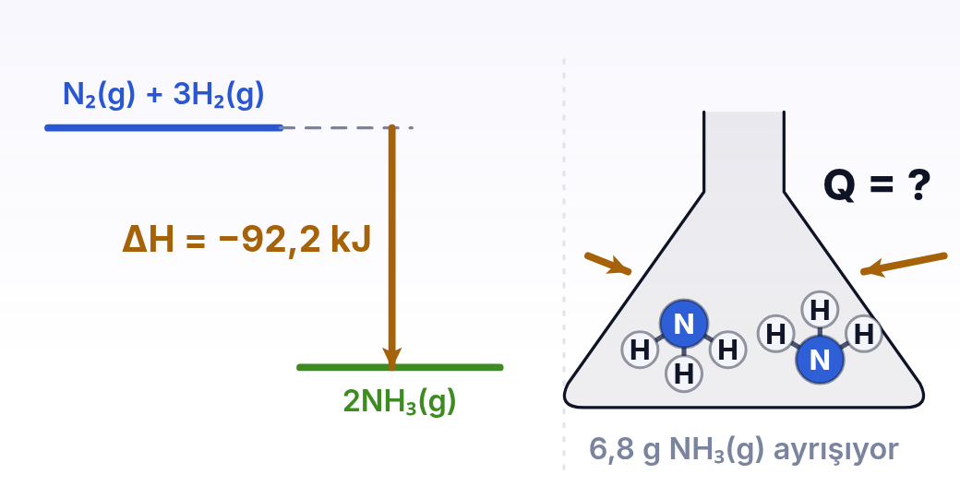
14
Örnek 4 / 7 · Soru
ORTA
Ters tepkime ve madde miktarı
SORU
Amonyak oluşumu için N₂(g) + 3H₂(g) → 2NH₃(g), ΔH = −92,2 kJ veriliyor. (a) 2NH₃(g) → N₂(g) + 3H₂(g) tepkimesinin ΔH'si nedir? (b) 1 mol NH₃'ün ayrışması için ΔH nedir? (c) 6,8 g NH₃ ayrışırken kaç kJ ısı alınır?
dersler.perinet.org/enerji-degisimi.html
124
Notes:
Örnek 4 — Ters tepkime ve madde miktarı
Amonyak oluşumu için N₂(g) + 3H₂(g) → 2NH₃(g), ΔH = −92,2 kJ veriliyor. (a) 2NH₃(g) → N₂(g) + 3H₂(g) tepkimesinin ΔH'si nedir? (b) 1 mol NH₃'ün ayrışması için ΔH nedir? (c) 6,8 g NH₃ ayrışırken kaç kJ ısı alınır?
Durum çizimi: Durum: amonyağın oluşum tepkimesi ve ΔH'si verildi (solda). Sağdaki kapta 6,8 g NH₃ ayrışarak N₂ ve H₂'ye dönüşüyor; ters tepkimenin ΔH'si, 1 mol NH₃ için ΔH ve 6,8 g NH₃'ün aldığı ısı Q soruluyor.
Önce çizimi birlikte okuyun: ne verilmiş, ne soruluyor?

Slide 125
14
Örnek 4 / 7 · Verilenler ve istenen
ORTA
Ters tepkime ve madde miktarı
SORU
Amonyak oluşumu için N₂(g) + 3H₂(g) → 2NH₃(g), ΔH = −92,2 kJ veriliyor. (a) 2NH₃(g) → N₂(g) + 3H₂(g) tepkimesinin ΔH'si nedir? (b) 1 mol NH₃'ün ayrışması için ΔH nedir? (c) 6,8 g NH₃ ayrışırken kaç kJ ısı alınır?
VERİLENLER
İSTENEN
N₂(g) + 3H₂(g) → 2NH₃(g), ΔH = −92,2 kJ
m(NH₃) = 6,8 g
M(NH₃) = 14 + 3·1 = 17 g/mol
(a) ters tepkimenin ΔH'si
(b) 1 mol NH₃ için ΔH
(c) 6,8 g NH₃'ün aldığı ısı Q
dersler.perinet.org/enerji-degisimi.html
125
Notes:
Örnek 4 — Ters tepkime ve madde miktarı
Amonyak oluşumu için N₂(g) + 3H₂(g) → 2NH₃(g), ΔH = −92,2 kJ veriliyor. (a) 2NH₃(g) → N₂(g) + 3H₂(g) tepkimesinin ΔH'si nedir? (b) 1 mol NH₃'ün ayrışması için ΔH nedir? (c) 6,8 g NH₃ ayrışırken kaç kJ ısı alınır?
Verilenler: N₂(g) + 3H₂(g) → 2NH₃(g), ΔH = −92,2 kJ · m(NH₃) = 6,8 g · M(NH₃) = 14 + 3·1 = 17 g/mol
İstenen: (a) ters tepkimenin ΔH'si · (b) 1 mol NH₃ için ΔH · (c) 6,8 g NH₃'ün aldığı ısı Q
Önce öğrencilere verilenleri ve isteneni söyletin; hangi bağıntının kullanılacağını sorun.

Slide 126
14
Örnek 4 · Çözüm 1 / 2
ORTA
Ters tepkime ve madde miktarı
(a) Tepkime ters çevrilince işaret değişir: ΔH = +92,2 kJ (2 mol NH₃ için).
1
(b) Katsayıları 2'ye bölünce ΔH de yarıya iner: NH₃(g) → ½N₂(g) + 3/2 H₂(g), ΔH = +46,1 kJ.
2
dersler.perinet.org/enerji-degisimi.html
126
Notes:
Örnek 4 — Ters tepkime ve madde miktarı — çözüm
1. (a) Tepkime ters çevrilince işaret değişir: ΔH = +92,2 kJ (2 mol NH₃ için).
2. (b) Katsayıları 2'ye bölünce ΔH de yarıya iner: NH₃(g) → ½N₂(g) + 3/2 H₂(g), ΔH = +46,1 kJ.

Slide 127
14
Örnek 4 · Çözüm 2 / 2
ORTA
Ters tepkime ve madde miktarı
(c) n(NH₃) = 6,8 / 17 = 0,40 mol.
3
Q = n·|ΔH| = 0,40 · 46,1 ≈ 18,4 kJ ısı alınır; ayrışma endotermiktir.
4
dersler.perinet.org/enerji-degisimi.html
127
Notes:
Örnek 4 — Ters tepkime ve madde miktarı — çözüm
3. (c) n(NH₃) = 6,8 / 17 = 0,40 mol.
4. Q = n·|ΔH| = 0,40 · 46,1 ≈ 18,4 kJ ısı alınır; ayrışma endotermiktir.

Slide 128
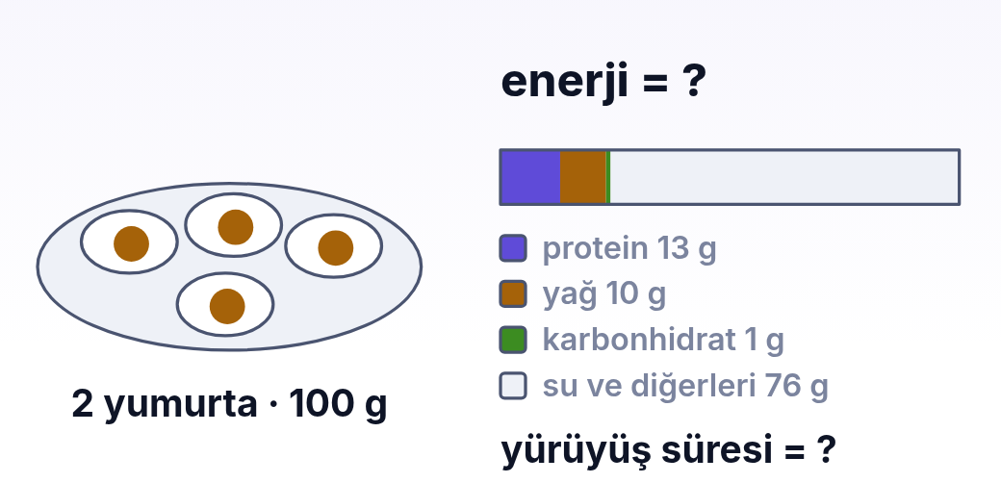
14
Örnek 5 / 7 · Soru
ORTA
Kahvaltının enerjisi
SORU
Haşlanmış iki yumurta (100 g) yaklaşık 13 g protein, 10 g yağ ve 1 g karbonhidrat içerir. (a) İki yumurtanın enerjisini kJ ve kcal olarak bulunuz. (b) Tempolu yürüyüşte saatte yaklaşık 1000 kJ harcanıyorsa bu enerji kaç dakikalık yürüyüşe denktir?
dersler.perinet.org/enerji-degisimi.html
128
Notes:
Örnek 5 — Kahvaltının enerjisi
Haşlanmış iki yumurta (100 g) yaklaşık 13 g protein, 10 g yağ ve 1 g karbonhidrat içerir. (a) İki yumurtanın enerjisini kJ ve kcal olarak bulunuz. (b) Tempolu yürüyüşte saatte yaklaşık 1000 kJ harcanıyorsa bu enerji kaç dakikalık yürüyüşe denktir?
Durum çizimi: Durum: iki yumurtanın 100 g'ı içinde yaklaşık 13 g protein, 10 g yağ ve 1 g karbonhidrat var; geri kalanı çoğunlukla sudur. Çubuktaki dilimler kütlelerle orantılı. Toplam enerji (kJ ve kcal) ve bunun kaç dakikalık yürüyüşe denk geldiği soruluyor.
Önce çizimi birlikte okuyun: ne verilmiş, ne soruluyor?

Slide 129
14
Örnek 5 / 7 · Verilenler ve istenen
ORTA
Kahvaltının enerjisi
SORU
Haşlanmış iki yumurta (100 g) yaklaşık 13 g protein, 10 g yağ ve 1 g karbonhidrat içerir. (a) İki yumurtanın enerjisini kJ ve kcal olarak bulunuz. (b) Tempolu yürüyüşte saatte yaklaşık 1000 kJ harcanıyorsa bu enerji kaç dakikalık yürüyüşe denktir?
VERİLENLER
İSTENEN
protein 13 g
yağ 10 g
karbonhidrat 1 g
protein ve karbonhidrat ≈ 17 kJ/g
yağ ≈ 37 kJ/g
1 kcal = 4,184 kJ
yürüyüş ≈ 1000 kJ/saat
(a) toplam enerji (kJ ve kcal)
(b) yürüyüş süresi (dakika)
dersler.perinet.org/enerji-degisimi.html
129
Notes:
Örnek 5 — Kahvaltının enerjisi
Haşlanmış iki yumurta (100 g) yaklaşık 13 g protein, 10 g yağ ve 1 g karbonhidrat içerir. (a) İki yumurtanın enerjisini kJ ve kcal olarak bulunuz. (b) Tempolu yürüyüşte saatte yaklaşık 1000 kJ harcanıyorsa bu enerji kaç dakikalık yürüyüşe denktir?
Verilenler: protein 13 g · yağ 10 g · karbonhidrat 1 g · protein ve karbonhidrat ≈ 17 kJ/g · yağ ≈ 37 kJ/g · 1 kcal = 4,184 kJ · yürüyüş ≈ 1000 kJ/saat
İstenen: (a) toplam enerji (kJ ve kcal) · (b) yürüyüş süresi (dakika)
Önce öğrencilere verilenleri ve isteneni söyletin; hangi bağıntının kullanılacağını sorun.

Slide 130
14
Örnek 5 · Çözüm 1 / 2
ORTA
Kahvaltının enerjisi
Protein: 13 · 17 = 221 kJ · yağ: 10 · 37 = 370 kJ · karbonhidrat: 1 · 17 = 17 kJ.
1
Toplam: 221 + 370 + 17 = 608 kJ.
2
kcal'ye çevir: 608 / 4,184 ≈ 145 kcal.
3
dersler.perinet.org/enerji-degisimi.html
130
Notes:
Örnek 5 — Kahvaltının enerjisi — çözüm
1. Protein: 13 · 17 = 221 kJ · yağ: 10 · 37 = 370 kJ · karbonhidrat: 1 · 17 = 17 kJ.
2. Toplam: 221 + 370 + 17 = 608 kJ.
3. kcal'ye çevir: 608 / 4,184 ≈ 145 kcal.

Slide 131
14
Örnek 5 · Çözüm 2 / 2
ORTA
Kahvaltının enerjisi
Yürüyüş: 608 / 1000 = 0,608 saat → 0,608 · 60 ≈ 36 dakika.
4
Dikkat: kütlenin yalnızca onda biri yağ, ama enerjinin yarısından fazlası (370 / 608) yağdan geliyor.
5
dersler.perinet.org/enerji-degisimi.html
131
Notes:
Örnek 5 — Kahvaltının enerjisi — çözüm
4. Yürüyüş: 608 / 1000 = 0,608 saat → 0,608 · 60 ≈ 36 dakika.
5. Dikkat: kütlenin yalnızca onda biri yağ, ama enerjinin yarısından fazlası (370 / 608) yağdan geliyor.

Slide 132
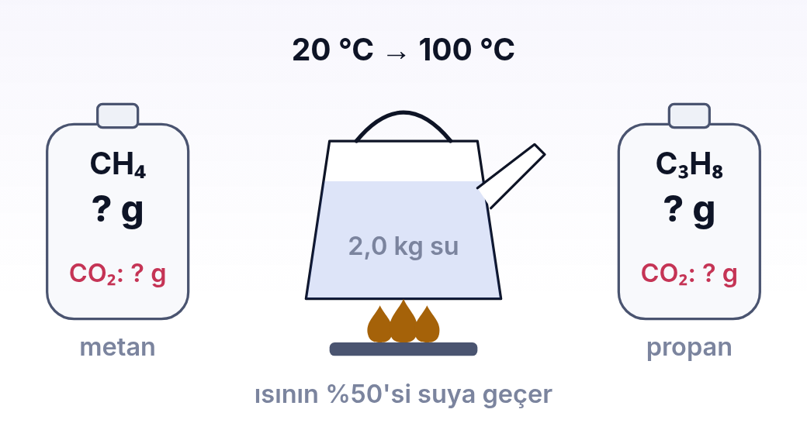
14
Örnek 6 / 7 · Soru
ZOR
Metan mı, propan mı?
SORU
Bir çaydanlıktaki 2,0 kg suyu 20 °C'den 100 °C'ye ısıtmak istiyoruz. Ocağın verdiği ısının yalnızca %50'si suya geçiyor. (a) Bu iş için kaç gram metan ya da kaç gram propan yakmak gerekir? (b) Hangisi daha az CO₂ çıkarır?
dersler.perinet.org/enerji-degisimi.html
132
Notes:
Örnek 6 — Metan mı, propan mı?
Bir çaydanlıktaki 2,0 kg suyu 20 °C'den 100 °C'ye ısıtmak istiyoruz. Ocağın verdiği ısının yalnızca %50'si suya geçiyor. (a) Bu iş için kaç gram metan ya da kaç gram propan yakmak gerekir? (b) Hangisi daha az CO₂ çıkarır?
Durum çizimi: Durum: 2,0 kg su 20 °C'den 100 °C'ye ısıtılacak; ocağın verdiği ısının yarısı suya geçiyor. Bu iş için ya metan ya propan yakılacak. Her yakıttan kaç gram gerektiği ve kaç gram CO₂ çıkacağı soruluyor.
Önce çizimi birlikte okuyun: ne verilmiş, ne soruluyor?

Slide 133
14
Örnek 6 / 7 · Verilenler ve istenen
ZOR
Metan mı, propan mı?
SORU
Bir çaydanlıktaki 2,0 kg suyu 20 °C'den 100 °C'ye ısıtmak istiyoruz. Ocağın verdiği ısının yalnızca %50'si suya geçiyor. (a) Bu iş için kaç gram metan ya da kaç gram propan yakmak gerekir? (b) Hangisi daha az CO₂ çıkarır?
VERİLENLER
İSTENEN
m(su) = 2,0 kg = 2000 g
ΔT = 100 − 20 = 80 °C
c = 4,18 J/(g·°C)
verim %50
CH₄: 890 kJ/mol, 16 g/mol
C₃H₈: 2220 kJ/mol, 44 g/mol
M(CO₂) = 44 g/mol
(a) gereken metan ve propan kütleleri
(b) iki durumda oluşan CO₂ kütleleri
dersler.perinet.org/enerji-degisimi.html
133
Notes:
Örnek 6 — Metan mı, propan mı?
Bir çaydanlıktaki 2,0 kg suyu 20 °C'den 100 °C'ye ısıtmak istiyoruz. Ocağın verdiği ısının yalnızca %50'si suya geçiyor. (a) Bu iş için kaç gram metan ya da kaç gram propan yakmak gerekir? (b) Hangisi daha az CO₂ çıkarır?
Verilenler: m(su) = 2,0 kg = 2000 g · ΔT = 100 − 20 = 80 °C · c = 4,18 J/(g·°C) · verim %50 · CH₄: 890 kJ/mol, 16 g/mol · C₃H₈: 2220 kJ/mol, 44 g/mol · M(CO₂) = 44 g/mol
İstenen: (a) gereken metan ve propan kütleleri · (b) iki durumda oluşan CO₂ kütleleri
Önce öğrencilere verilenleri ve isteneni söyletin; hangi bağıntının kullanılacağını sorun.

Slide 134
14
Örnek 6 · Çözüm 1 / 2
ZOR
Metan mı, propan mı?
Suyun alacağı ısı: q = 2000 · 4,18 · 80 = 668 800 J ≈ 669 kJ.
1
Verim %50: yakıt 669 / 0,50 ≈ 1338 kJ ısı vermeli.
2
Metan: n = 1338 / 890 ≈ 1,50 mol → 1,50 · 16 ≈ 24 g. Propan: n = 1338 / 2220 ≈ 0,603 mol → 0,603 · 44 ≈ 26,5 g.
3
dersler.perinet.org/enerji-degisimi.html
134
Notes:
Örnek 6 — Metan mı, propan mı? — çözüm
1. Suyun alacağı ısı: q = 2000 · 4,18 · 80 = 668 800 J ≈ 669 kJ.
2. Verim %50: yakıt 669 / 0,50 ≈ 1338 kJ ısı vermeli.
3. Metan: n = 1338 / 890 ≈ 1,50 mol → 1,50 · 16 ≈ 24 g. Propan: n = 1338 / 2220 ≈ 0,603 mol → 0,603 · 44 ≈ 26,5 g.

Slide 135
14
Örnek 6 · Çözüm 2 / 2
ZOR
Metan mı, propan mı?
CH₄ + 2O₂ → CO₂ + 2H₂O: 1,50 mol CO₂ → 1,50 · 44 ≈ 66 g. C₃H₈ + 5O₂ → 3CO₂ + 4H₂O: 3 · 0,603 ≈ 1,81 mol CO₂ → 1,81 · 44 ≈ 80 g.
4
Sonuç: metan hem daha az kütleyle işi görür (gram başına ısısı büyük) hem de daha az CO₂ çıkarır (enerjisinin bir kısmı hidrojenden gelir).
5
dersler.perinet.org/enerji-degisimi.html
135
Notes:
Örnek 6 — Metan mı, propan mı? — çözüm
4. CH₄ + 2O₂ → CO₂ + 2H₂O: 1,50 mol CO₂ → 1,50 · 44 ≈ 66 g. C₃H₈ + 5O₂ → 3CO₂ + 4H₂O: 3 · 0,603 ≈ 1,81 mol CO₂ → 1,81 · 44 ≈ 80 g.
5. Sonuç: metan hem daha az kütleyle işi görür (gram başına ısısı büyük) hem de daha az CO₂ çıkarır (enerjisinin bir kısmı hidrojenden gelir).

Slide 136
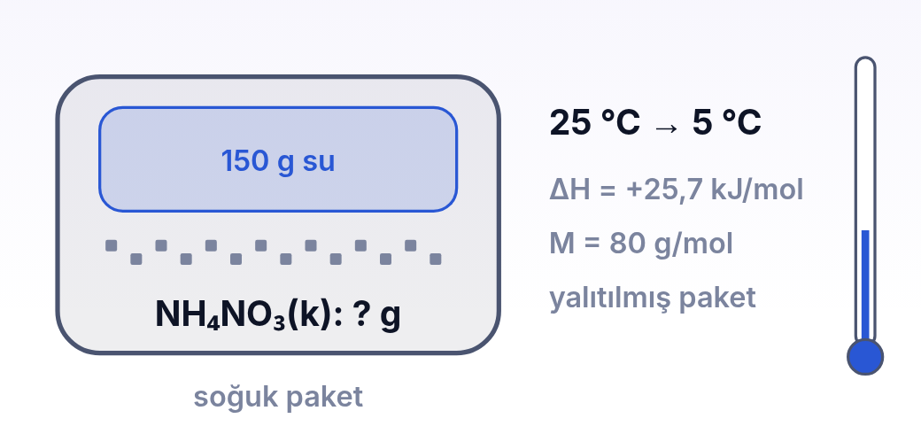
14
Örnek 7 / 7 · Soru
ZOR
Soğuk paket tasarlamak
SORU
150 g su içeren bir soğuk paket tasarlıyorsun. Paket sıkılınca içindeki NH₄NO₃(k) suda çözünecek ve sıcaklık 25 °C'den 5 °C'ye düşecek. Paketi yalıtılmış kabul edersek içine kaç gram NH₄NO₃ koymalısın?
dersler.perinet.org/enerji-degisimi.html
136
Notes:
Örnek 7 — Soğuk paket tasarlamak
150 g su içeren bir soğuk paket tasarlıyorsun. Paket sıkılınca içindeki NH₄NO₃(k) suda çözünecek ve sıcaklık 25 °C'den 5 °C'ye düşecek. Paketi yalıtılmış kabul edersek içine kaç gram NH₄NO₃ koymalısın?
Durum çizimi: Durum: paketin içinde 150 g su ve henüz çözünmemiş NH₄NO₃ var. Paket sıkılınca tuz suda çözünecek ve sıcaklık 25 °C'den 5 °C'ye düşecek. Bunun için gereken NH₄NO₃ kütlesi soruluyor.
Önce çizimi birlikte okuyun: ne verilmiş, ne soruluyor?

Slide 137
14
Örnek 7 / 7 · Verilenler ve istenen
ZOR
Soğuk paket tasarlamak
SORU
150 g su içeren bir soğuk paket tasarlıyorsun. Paket sıkılınca içindeki NH₄NO₃(k) suda çözünecek ve sıcaklık 25 °C'den 5 °C'ye düşecek. Paketi yalıtılmış kabul edersek içine kaç gram NH₄NO₃ koymalısın?
VERİLENLER
İSTENEN
m(su) = 150 g
c = 4,18 J/(g·°C)
T(ilk) = 25 °C
T(son) = 5 °C
ΔH(çözünme) = +25,7 kJ/mol
M(NH₄NO₃) = 2·14 + 4·1 + 3·16 = 80 g/mol
yalnızca suyun soğuduğu kabul ediliyor
gereken NH₄NO₃ kütlesi
dersler.perinet.org/enerji-degisimi.html
137
Notes:
Örnek 7 — Soğuk paket tasarlamak
150 g su içeren bir soğuk paket tasarlıyorsun. Paket sıkılınca içindeki NH₄NO₃(k) suda çözünecek ve sıcaklık 25 °C'den 5 °C'ye düşecek. Paketi yalıtılmış kabul edersek içine kaç gram NH₄NO₃ koymalısın?
Verilenler: m(su) = 150 g · c = 4,18 J/(g·°C) · T(ilk) = 25 °C · T(son) = 5 °C · ΔH(çözünme) = +25,7 kJ/mol · M(NH₄NO₃) = 2·14 + 4·1 + 3·16 = 80 g/mol · yalnızca suyun soğuduğu kabul ediliyor
İstenen: gereken NH₄NO₃ kütlesi
Önce öğrencilere verilenleri ve isteneni söyletin; hangi bağıntının kullanılacağını sorun.

Slide 138
14
Örnek 7 · Çözüm 1 / 2
ZOR
Soğuk paket tasarlamak
Suyun vermesi gereken ısı: q = 150 · 4,18 · (25 − 5) = 12 540 J = 12,54 kJ.
1
Çözünme endotermiktir: suyun kaybettiği bu ısıyı çözünen tuz alır. Q = n·|ΔH| → 12,54 = n · 25,7.
2
n = 12,54 / 25,7 ≈ 0,488 mol.
3
dersler.perinet.org/enerji-degisimi.html
138
Notes:
Örnek 7 — Soğuk paket tasarlamak — çözüm
1. Suyun vermesi gereken ısı: q = 150 · 4,18 · (25 − 5) = 12 540 J = 12,54 kJ.
2. Çözünme endotermiktir: suyun kaybettiği bu ısıyı çözünen tuz alır. Q = n·|ΔH| → 12,54 = n · 25,7.
3. n = 12,54 / 25,7 ≈ 0,488 mol.

Slide 139
14
Örnek 7 · Çözüm 2 / 2
ZOR
Soğuk paket tasarlamak
m = n·M = 0,488 · 80 ≈ 39 g NH₄NO₃.
4
Kontrol: 39 g → 0,4875 mol → 0,4875 · 25,7 ≈ 12,53 kJ; 12 530 / (150 · 4,18) ≈ 20 °C düşüş ✓
5
dersler.perinet.org/enerji-degisimi.html
139
Notes:
Örnek 7 — Soğuk paket tasarlamak — çözüm
4. m = n·M = 0,488 · 80 ≈ 39 g NH₄NO₃.
5. Kontrol: 39 g → 0,4875 mol → 0,4875 · 25,7 ≈ 12,53 kJ; 12 530 / (150 · 4,18) ≈ 20 °C düşüş ✓

Slide 140
4 / 4 PEKİŞTİR
SIRA SENDE 1 / 5
KOLAY
Buzdolabından çıkardığın soğuk şişenin dışında su damlacıkları belirir. Bu olay endotermik mi, ekzotermik mi?
✎
Önce kendin çöz, sonra cevaba bak. Her soruda önce verilenleri ve isteneni yaz. (c = 4,18 J/(g·°C); H 1, C 12, O 16 g/mol) Cevap bir sonraki slaytta
dersler.perinet.org/enerji-degisimi.html
140
Notes:
Sıra sende: Buzdolabından çıkardığın soğuk şişenin dışında su damlacıkları belirir. Bu olay endotermik mi, ekzotermik mi?
Öğrencilere 2–3 dakika verin; sonra cevap slaytını açın.
Cevap: Cevap: Havadaki su buharı soğuk şişeye değince yoğuşur. Yoğuşma ekzotermiktir: buhar sıvıya dönerken ısı verir ve şişeyi bir miktar ısıtır.

Slide 141
4 / 4 PEKİŞTİR
!
Cevap
Buzdolabından çıkardığın soğuk şişenin dışında su damlacıkları belirir. Bu olay endotermik mi, ekzotermik mi?
Cevap: Havadaki su buharı soğuk şişeye değince yoğuşur. Yoğuşma ekzotermiktir: buhar sıvıya dönerken ısı verir ve şişeyi bir miktar ısıtır.
dersler.perinet.org/enerji-degisimi.html
141
Notes:
Cevap: Cevap: Havadaki su buharı soğuk şişeye değince yoğuşur. Yoğuşma ekzotermiktir: buhar sıvıya dönerken ısı verir ve şişeyi bir miktar ısıtır.

Slide 142
4 / 4 PEKİŞTİR
SIRA SENDE 2 / 5
KOLAY
250 g suyun sıcaklığını 20 °C artırmak için kaç kJ ısı gerekir?
✎
Önce kendin çöz, sonra cevaba bak. Her soruda önce verilenleri ve isteneni yaz. (c = 4,18 J/(g·°C); H 1, C 12, O 16 g/mol) Cevap bir sonraki slaytta
dersler.perinet.org/enerji-degisimi.html
142
Notes:
Sıra sende: 250 g suyun sıcaklığını 20 °C artırmak için kaç kJ ısı gerekir?
Öğrencilere 2–3 dakika verin; sonra cevap slaytını açın.
Cevap: Cevap: q = m·c·ΔT = 250 · 4,18 · 20 = 20 900 J = 20,9 kJ.

Slide 143
4 / 4 PEKİŞTİR
!
Cevap
250 g suyun sıcaklığını 20 °C artırmak için kaç kJ ısı gerekir?
Cevap: q = m·c·ΔT = 250 · 4,18 · 20 = 20 900 J = 20,9 kJ.
dersler.perinet.org/enerji-degisimi.html
143
Notes:
Cevap: Cevap: q = m·c·ΔT = 250 · 4,18 · 20 = 20 900 J = 20,9 kJ.

Slide 144
4 / 4 PEKİŞTİR
SIRA SENDE 3 / 5
ORTA
H₂(g) + ½O₂(g) → H₂O(s) için ΔH = −285,8 kJ ise 2H₂O(s) → 2H₂(g) + O₂(g) tepkimesinin ΔH'si nedir?
✎
Önce kendin çöz, sonra cevaba bak. Her soruda önce verilenleri ve isteneni yaz. (c = 4,18 J/(g·°C); H 1, C 12, O 16 g/mol) Cevap bir sonraki slaytta
dersler.perinet.org/enerji-degisimi.html
144
Notes:
Sıra sende: H₂(g) + ½O₂(g) → H₂O(s) için ΔH = −285,8 kJ ise 2H₂O(s) → 2H₂(g) + O₂(g) tepkimesinin ΔH'si nedir?
Öğrencilere 2–3 dakika verin; sonra cevap slaytını açın.
Cevap: Cevap: Tepkime ters çevrildi (işaret değişir) ve katsayılar 2 ile çarpıldı (ΔH iki katına çıkar): ΔH = +2 · 285,8 = +571,6 kJ. Suyu ayrıştırmak endotermiktir.

Slide 145
4 / 4 PEKİŞTİR
!
Cevap
H₂(g) + ½O₂(g) → H₂O(s) için ΔH = −285,8 kJ ise 2H₂O(s) → 2H₂(g) + O₂(g) tepkimesinin ΔH'si nedir?
Cevap: Tepkime ters çevrildi (işaret değişir) ve katsayılar 2 ile çarpıldı (ΔH iki katına çıkar): ΔH = +2 · 285,8 = +571,6 kJ. Suyu ayrıştırmak endotermiktir.
dersler.perinet.org/enerji-degisimi.html
145
Notes:
Cevap: Cevap: Tepkime ters çevrildi (işaret değişir) ve katsayılar 2 ile çarpıldı (ΔH iki katına çıkar): ΔH = +2 · 285,8 = +571,6 kJ. Suyu ayrıştırmak endotermiktir.

Slide 146
4 / 4 PEKİŞTİR
SIRA SENDE 4 / 5
ORTA
Etanolün molar yanma ısısı 1367 kJ/mol, metanınki 890 kJ/mol. Gram başına hangisi daha çok ısı verir?
✎
Önce kendin çöz, sonra cevaba bak. Her soruda önce verilenleri ve isteneni yaz. (c = 4,18 J/(g·°C); H 1, C 12, O 16 g/mol) Cevap bir sonraki slaytta
dersler.perinet.org/enerji-degisimi.html
146
Notes:
Sıra sende: Etanolün molar yanma ısısı 1367 kJ/mol, metanınki 890 kJ/mol. Gram başına hangisi daha çok ısı verir?
Öğrencilere 2–3 dakika verin; sonra cevap slaytını açın.
Cevap: Cevap: M(C₂H₅OH) = 46 g/mol, M(CH₄) = 16 g/mol. Etanol: 1367 / 46 ≈ 29,7 kJ/g; metan: 890 / 16 ≈ 55,6 kJ/g. Mol başına etanol önde, ama gram başına metan neredeyse iki kat çok ısı verir.

Slide 147
4 / 4 PEKİŞTİR
!
Cevap
Etanolün molar yanma ısısı 1367 kJ/mol, metanınki 890 kJ/mol. Gram başına hangisi daha çok ısı verir?
Cevap: M(C₂H₅OH) = 46 g/mol, M(CH₄) = 16 g/mol. Etanol: 1367 / 46 ≈ 29,7 kJ/g; metan: 890 / 16 ≈ 55,6 kJ/g. Mol başına etanol önde, ama gram başına metan neredeyse iki kat çok ısı verir.
dersler.perinet.org/enerji-degisimi.html
147
Notes:
Cevap: Cevap: M(C₂H₅OH) = 46 g/mol, M(CH₄) = 16 g/mol. Etanol: 1367 / 46 ≈ 29,7 kJ/g; metan: 890 / 16 ≈ 55,6 kJ/g. Mol başına etanol önde, ama gram başına metan neredeyse iki kat çok ısı verir.

Slide 148
4 / 4 PEKİŞTİR
SIRA SENDE 5 / 5
ZOR
İspirto ocağında yanan etanolün ısısının %40'ı beherdeki suya geçiyor. 200 g suyu 25 °C'den 85 °C'ye ısıtmak için kaç gram etanol yanmalıdır? (1367 kJ/mol)
✎
Önce kendin çöz, sonra cevaba bak. Her soruda önce verilenleri ve isteneni yaz. (c = 4,18 J/(g·°C); H 1, C 12, O 16 g/mol) Cevap bir sonraki slaytta
dersler.perinet.org/enerji-degisimi.html
148
Notes:
Sıra sende: İspirto ocağında yanan etanolün ısısının %40'ı beherdeki suya geçiyor. 200 g suyu 25 °C'den 85 °C'ye ısıtmak için kaç gram etanol yanmalıdır? (1367 kJ/mol)
Öğrencilere 2–3 dakika verin; sonra cevap slaytını açın.
Cevap: Cevap: Suyun alacağı ısı: 200 · 4,18 · 60 = 50 160 J ≈ 50,2 kJ. Verim %40 olduğundan etanol 50,2 / 0,40 ≈ 125 kJ vermeli. n = 125 / 1367 ≈ 0,0914 mol → m = 0,0914 · 46 ≈ 4,2 g.

Slide 149
4 / 4 PEKİŞTİR
!
Cevap
İspirto ocağında yanan etanolün ısısının %40'ı beherdeki suya geçiyor. 200 g suyu 25 °C'den 85 °C'ye ısıtmak için kaç gram etanol yanmalıdır? (1367 kJ/mol)
Cevap: Suyun alacağı ısı: 200 · 4,18 · 60 = 50 160 J ≈ 50,2 kJ. Verim %40 olduğundan etanol 50,2 / 0,40 ≈ 125 kJ vermeli. n = 125 / 1367 ≈ 0,0914 mol → m = 0,0914 · 46 ≈ 4,2 g.
dersler.perinet.org/enerji-degisimi.html
149
Notes:
Cevap: Cevap: Suyun alacağı ısı: 200 · 4,18 · 60 = 50 160 J ≈ 50,2 kJ. Verim %40 olduğundan etanol 50,2 / 0,40 ≈ 125 kJ vermeli. n = 125 / 1367 ≈ 0,0914 mol → m = 0,0914 · 46 ≈ 4,2 g.

Slide 150
4 / 4 PEKİŞTİR
15
Sık yapılan hatalar · 1 / 2
Sınavda puan kaybettiren klasikler ve doğrusu.
✗
“Soğuk paket eline soğuk verir.”
✗
“Kıvılcımla başlıyorsa tepkime endotermiktir.”
✓
Soğuk diye akan bir şey yoktur; ısı sıcaktan soğuğa akar. Elin pakete ısı verir, bu yüzden üşür.
✓
Kıvılcım yalnızca başlatır; olayın türünü çevrenin ısınması ya da soğuması söyler. Doğal gaz kibritle tutuşur ama yanarken çevreyi ısıtır: ekzotermiktir.
✗
“ΔH eksiyse sistemin enerjisi artmıştır.”
✗
“Endotermik tepkimede kaptaki su ısınır.”
✓
Eksi işaret, sistemin ısı verdiğini söyler: sistemin enerjisi azalır, çevre ısınır.
✓
Isı alan olay bu ısıyı çevresinden çeker; kaptaki su ve termometre soğur.
dersler.perinet.org/enerji-degisimi.html
150
Notes:
Sık yapılan hatalar
• “Soğuk paket eline soğuk verir.” Soğuk diye akan bir şey yoktur; ısı sıcaktan soğuğa akar. Elin pakete ısı verir, bu yüzden üşür.
• “Kıvılcımla başlıyorsa tepkime endotermiktir.” Kıvılcım yalnızca başlatır; olayın türünü çevrenin ısınması ya da soğuması söyler. Doğal gaz kibritle tutuşur ama yanarken çevreyi ısıtır: ekzotermiktir.
• “ΔH eksiyse sistemin enerjisi artmıştır.” Eksi işaret, sistemin ısı verdiğini söyler: sistemin enerjisi azalır, çevre ısınır.
• “Endotermik tepkimede kaptaki su ısınır.” Isı alan olay bu ısıyı çevresinden çeker; kaptaki su ve termometre soğur.

Slide 151
4 / 4 PEKİŞTİR
15
Sık yapılan hatalar · 2 / 2
Sınavda puan kaybettiren klasikler ve doğrusu.
✗
“Isı ile sıcaklık aynı şeydir.”
✗
“Tepkime ters çevrilince ya da katsayılar değişince ΔH aynı kalır.”
✓
Isı aktarılan enerjidir (J), sıcaklık ise bir cismin ne kadar sıcak olduğunun ölçüsüdür (°C). Bir damla kaynar su bir kova ılık sudan sıcaktır, ama kova çok daha fazla ısı verebilir.
✓
Ters tepkimede işaret değişir; katsayılar bir sayıyla çarpılınca ΔH de aynı sayıyla çarpılır.
✗
“En iyi yakıt, molar yanma ısısı en büyük olandır.”
✗
“Hidrojen bedava ve sınırsız bir enerji kaynağıdır.”
✓
Yakıtlar kJ/g ile karşılaştırılır. Propan mol başına metandan çok ısı verir, ama gram başına metanın gerisindedir.
✓
Serbest H₂ doğada yok denecek kadar azdır; onu elde etmek, en az yanınca verdiği kadar enerji ister. Hidrojen bir enerji taşıyıcısıdır.
dersler.perinet.org/enerji-degisimi.html
151
Notes:
Sık yapılan hatalar
• “Isı ile sıcaklık aynı şeydir.” Isı aktarılan enerjidir (J), sıcaklık ise bir cismin ne kadar sıcak olduğunun ölçüsüdür (°C). Bir damla kaynar su bir kova ılık sudan sıcaktır, ama kova çok daha fazla ısı verebilir.
• “Tepkime ters çevrilince ya da katsayılar değişince ΔH aynı kalır.” Ters tepkimede işaret değişir; katsayılar bir sayıyla çarpılınca ΔH de aynı sayıyla çarpılır.
• “En iyi yakıt, molar yanma ısısı en büyük olandır.” Yakıtlar kJ/g ile karşılaştırılır. Propan mol başına metandan çok ısı verir, ama gram başına metanın gerisindedir.
• “Hidrojen bedava ve sınırsız bir enerji kaynağıdır.” Serbest H₂ doğada yok denecek kadar azdır; onu elde etmek, en az yanınca verdiği kadar enerji ister. Hidrojen bir enerji taşıyıcısıdır.

Slide 152
Özetle
SIRADAKİ KONU 02 · Bağ enerjileri ve tepkime entalpisi
AKLINDA KALSIN
TEMEL BAĞINTILAR
01
Ekzotermik ΔH < 0
ΔH = H(ürünler) − H(girenler)
tepkime entalpisi
02
Endotermik ΔH > 0
q = m·c·ΔT
suyun aldığı ısı
03
Evrenin enerjisi sabit
Q = n·|ΔH|
n mol için ısı
04
Yakıt seçimi kJ/g ile
kJ/g = (kJ/mol) ÷ (g/mol)
gram başına yanma ısısı
Etkileşimli deneyler, canlı grafikler ve hızlı test: dersler.perinet.org/enerji-degisimi.html
Notes:
Özet: Ekzotermik ΔH < 0 · Endotermik ΔH > 0 · Evrenin enerjisi sabit · Yakıt seçimi kJ/g ile
ΔH = H(ürünler) − H(girenler) — tepkime entalpisi
q = m·c·ΔT — suyun aldığı ısı
Q = n·|ΔH| — n mol için ısı
kJ/g = (kJ/mol) ÷ (g/mol) — gram başına yanma ısısı

